Slide 1
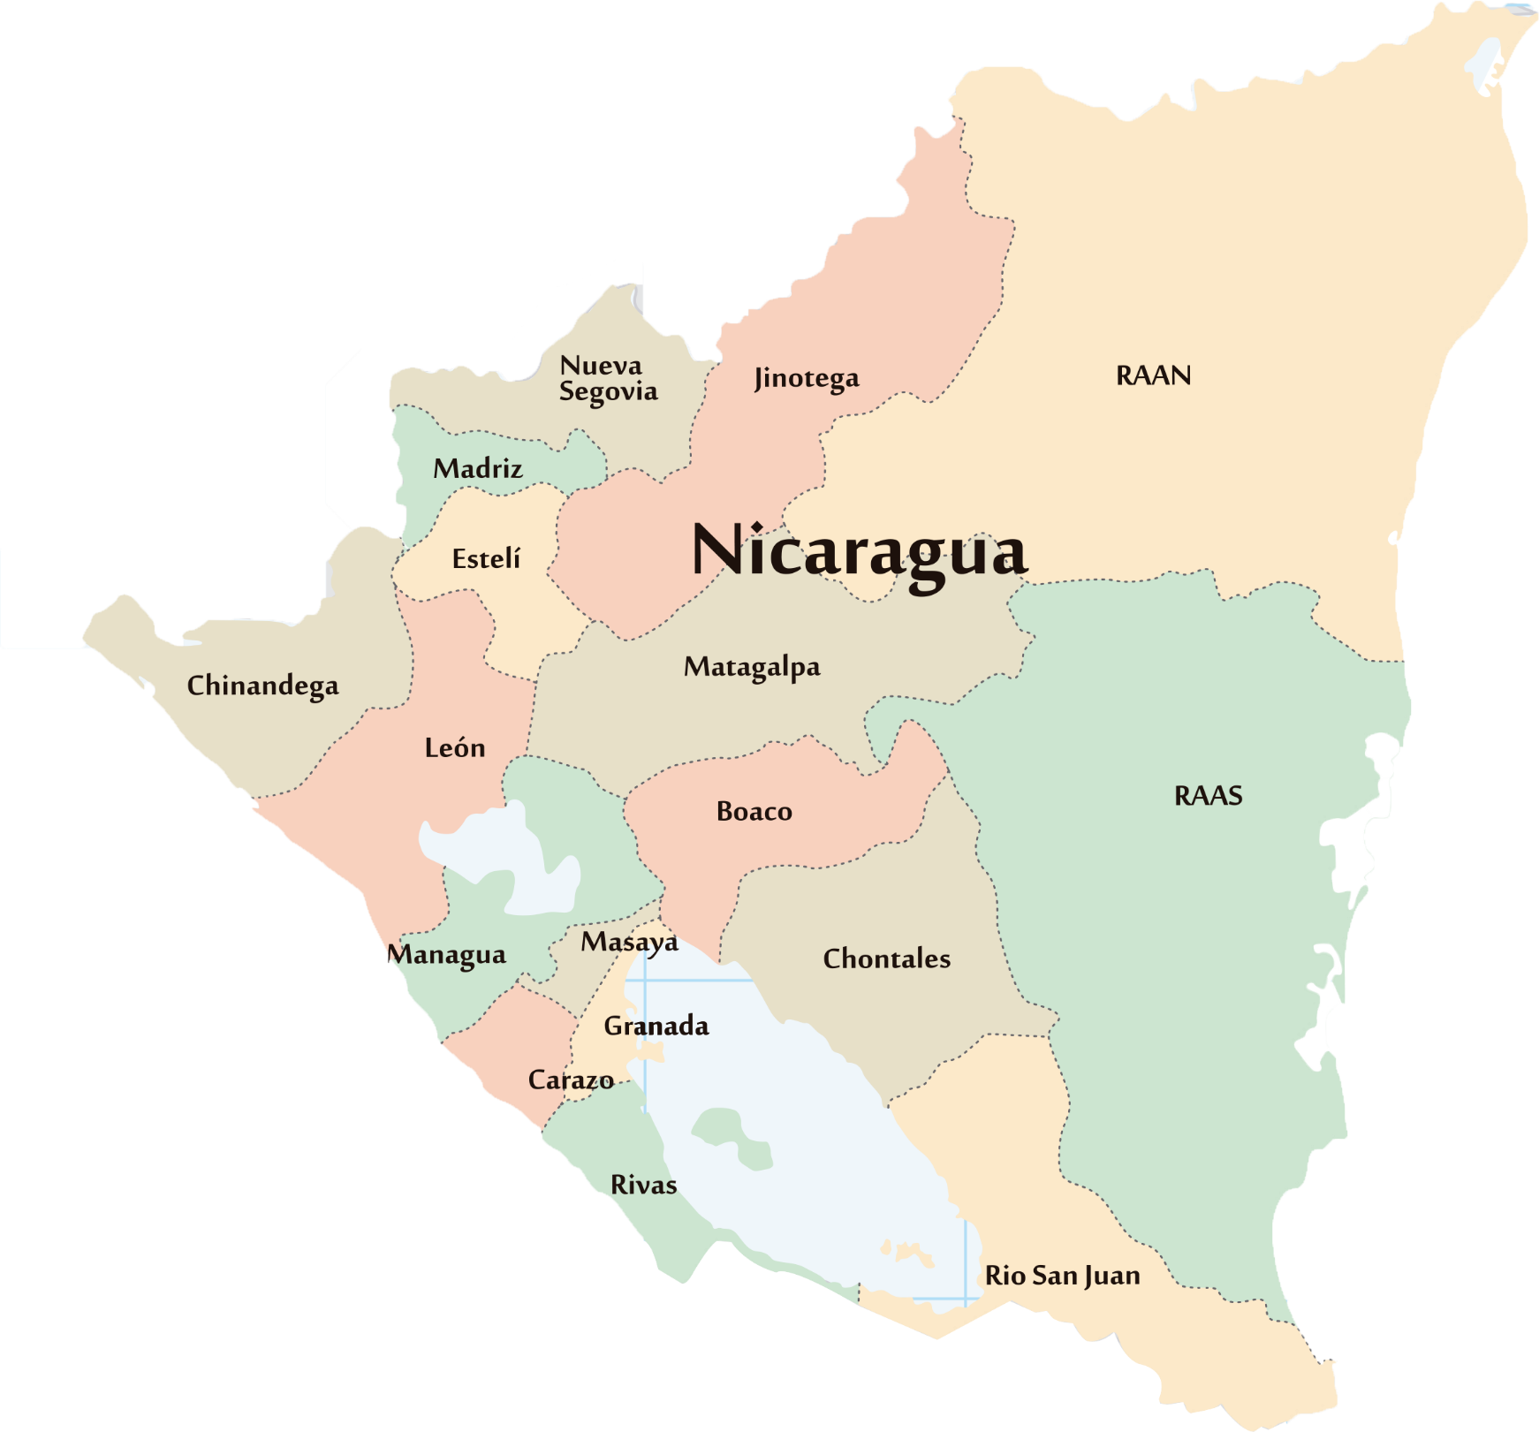


MAPA DE LA VIOLENCIA CONTRA LA MUJER EN NICARAGUA
2016 - 2017

Slide 2


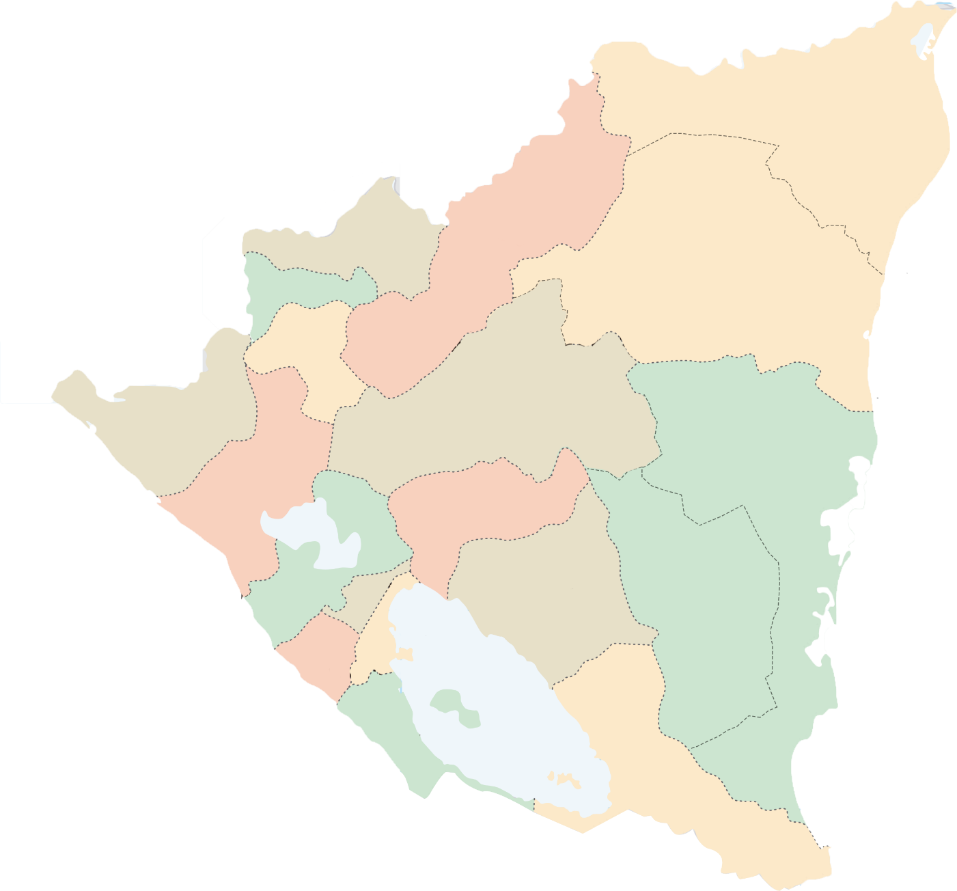
MUJERES VICTIMAS DE DELITOS GRAVES
MUERTES HOMICIDAS
LESIONES Y VIOLACIONES
2016
2016
2017
2017
Departamentos | 2016 | Por cada 100 mil mujeres
Total general | 49 | 2
RACCS | 7 | 8
Triángulo Minero | 5 | 4
Jinotega | 6 | 3
Managua | 5 | 1
RACCN | 2 | 2
Matagalpa | 7 | 2
Chinandega | 1 | 0
Rio San Juan | 2 | 3
Boaco | 2 | 2
Masaya | 3 | 2
Madriz | 1 | 1
Rivas | 1 | 1
Carazo | 1 | 1
Esteli | 1 | 1
Nueva Segovia | 0 | 0
Chontales | 0 | 0
Granada | 0 | 0
Zelaya Central | 4 | 5
León | 1 | 0
Departamentos | 2017 | Por cada 100 mil mujeres
Total general | 58 | 2
RACCS | 6 | 7
Triángulo Minero | 10 | 8
Jinotega | 9 | 4
Managua | 9 | 1
RACCN | 6 | 7
Matagalpa | 6 | 2
Chinandega | 2 | 1
Rio San Juan | 1 | 2
Boaco | 1 | 1
Masaya | 1 | 1
Madriz | 1 | 1
Rivas | 1 | 1
Carazo | 1 | 1
Esteli | 1 | 1
Nueva Segovia | 1 | 1
Chontales | 1 | 1
Granada | 1 | 1
Zelaya Central | 0 | 0
León | 0 | 0
2017
58
RACCN
Jinotega
Nueva Segovia
Madriz
Triángulo Minero
2016
49
Estelí
Matagalpa
Chinandega
Diferencia
9
Boaco
RACCS
León
Masaya
Chontales
Zelaya Central
Managua
Granada
Carazo
Rivas
Río San Juan
Victimas
Tipicidad
Edades
Motivos

Slide 3
MUJERES VICTIMAS DE DELITOS GRAVES
MUERTES HOMICIDAS
LESIONES Y VIOLACIONES
2016
2016
2017
2017
Departamentos | Rencillas personales | Robo | Violación | Violencia intrafamiliar | Problemas de parejas | Total
Total general | 27 | 3 | 2 | 1 | 25 | 58
Triángulo Minero | 7 | 1 | 0 | 0 | 2 | 10
Jinotega | 7 | 0 | 0 | 0 | 2 | 9
Managua | 3 | 0 | 1 | 1 | 4 | 9
Matagalpa | 3 | 1 | 0 | 0 | 2 | 6
RACCN | 1 | 0 | 0 | 0 | 5 | 6
RACCS | 5 | 0 | 0 | 0 | 1 | 6
Chinandega | 0 | 0 | 0 | 0 | 2 | 2
Boaco | 0 | 0 | 0 | 0 | 1 | 1
Carazo | 0 | 0 | 0 | 0 | 1 | 1
Chontales | 0 | 0 | 0 | 0 | 1 | 1
Esteli | 0 | 0 | 0 | 0 | 1 | 1
Granada | 0 | 0 | 0 | 0 | 1 | 1
Madriz | 0 | 0 | 0 | 0 | 1 | 1
Masaya | 0 | 0 | 1 | 0 | 0 | 1
Nueva Segovia | 0 | 1 | 0 | 0 | 0 | 1
Rio San Juan | 0 | 0 | 0 | 0 | 1 | 1
Rivas | 1 | 0 | 0 | 0 | 0 | 1
Departamentos | Problemas de pareja | Rencillas Personales | Robo | Violacion | Violencia Intrafamiliar | Total general
Total general | 11 | 26 | 5 | 4 | 3 | 49
Matagalpa | 3 | 4 |  |  |  | 7
RACCS | 1 | 5 |  |  | 1 | 7
Jinotega |  | 2 | 3 | 1 |  | 6
Managua |  | 3 | 2 |  |  | 5
Triángulo Minero | 2 | 3 |  |  |  | 5
Zelaya Central | 1 | 3 |  |  |  | 4
Masaya |  | 2 |  | 1 |  | 3
Boaco | 1 |  |  | 1 |  | 2
RACCN | 1 |  |  |  | 1 | 2
Rio San Juan | 1 | 1 |  |  |  | 2
Carazo |  | 1 |  |  |  | 1
Chinandega | 1 |  |  |  |  | 1
Esteli |  | 1 |  |  |  | 1
León |  |  |  |  | 1 | 1
Madriz |  |  |  | 1 |  | 1
Rivas |  | 1 |  |  |  | 1
RACCN
Jinotega
Nueva Segovia
Madriz
Triángulo Minero
Estelí
Matagalpa
Chinandega
Boaco
RACCS
León
Masaya
Chontales
Zelaya Central
Managua
Granada
Carazo
Rivas
Río San Juan
Victimas
Tipicidad
Edades
Motivos

Slide 4
MUJERES VICTIMAS DE DELITOS GRAVES
MUERTES HOMICIDAS
LESIONES Y VIOLACIONES
2016
2016
2017
2017
Departamentos | MENORES DE 13 AÑOS | 13 A 14 AÑOS | 15 A 17 AÑOS | 18 A 25 AÑOS | 26 A 45 AÑOS | MAYOR DE 45 | Total
Total general | 3 | 1 | 1 | 10 | 19 | 15 | 49
Boaco |  |  |  |  | 1 | 1 | 2
Carazo |  |  |  |  |  | 1 | 1
Chinandega |  |  |  |  |  | 1 | 1
Estelí |  |  |  | 1 |  |  | 1
Jinotega |  |  |  | 1 | 3 | 2 | 6
León |  |  |  |  |  | 1 | 1
Madriz | 1 |  |  |  |  |  | 1
Managua |  |  |  | 2 | 1 | 2 | 5
Masaya | 1 | 1 |  |  | 1 |  | 3
Matagalpa |  |  |  | 3 | 3 | 1 | 7
RACCN |  |  |  |  | 2 | 0 | 2
RACCS | 1 | 0 | 0 | 2 | 2 | 2 | 7
Rio San Juan |  |  | 1 |  | 1 |  | 2
Rivas |  |  |  |  |  | 1 | 1
Triángulo Minero |  |  |  | 1 | 2 | 2 | 5
Zelaya Central |  |  |  |  | 3 | 1 | 4
Departamentos | MENORES DE 13 AÑOS | 13 A 14 AÑOS | 15 A 17 AÑOS | 18 A 25 AÑOS | 26 A 45 AÑOS | MAYOR DE 45 | Total
Total general | 4 | 0 | 3 | 14 | 26 | 11 | 58
Triángulo Minero | 2 | 0 | 0 | 4 | 3 | 1 | 10
Jinotega | 0 | 0 | 0 | 1 | 5 | 3 | 9
Managua | 0 | 0 | 1 | 2 | 5 | 1 | 9
Matagalpa | 2 | 0 | 0 | 2 | 1 | 1 | 6
RACCN | 0 | 0 | 1 | 1 | 4 | 0 | 6
RACCS | 0 | 0 | 0 | 2 | 2 | 2 | 6
Chinandega | 0 | 0 | 1 | 0 | 1 | 0 | 2
Boaco | 0 | 0 | 0 | 0 | 1 | 0 | 1
Carazo | 0 | 0 | 0 | 1 | 0 | 0 | 1
Chontales | 0 | 0 | 0 | 0 | 1 | 0 | 1
Estelí | 0 | 0 | 0 | 0 | 1 | 0 | 1
Granada | 0 | 0 | 0 | 0 | 1 | 0 | 1
Madriz | 0 | 0 | 0 | 1 | 0 | 0 | 1
Masaya | 0 | 0 | 0 | 0 | 0 | 1 | 1
Nueva Segovia | 0 | 0 | 0 | 0 | 1 | 0 | 1
Rio San Juan | 0 | 0 | 0 | 0 | 0 | 1 | 1
Rivas | 0 | 0 | 0 | 0 | 0 | 1 | 1
RACCN
Jinotega
Nueva Segovia
Madriz
Triángulo Minero
Estelí
Matagalpa
Chinandega
Boaco
RACCS
León
Masaya
Chontales
Zelaya Central
Managua
Granada
Carazo
Rivas
Río San Juan
Victimas
Tipicidad
Edades
Motivos

Slide 5
MUJERES VICTIMAS DE DELITOS GRAVES
MUERTES HOMICIDAS
LESIONES Y VIOLACIONES
2016
2016
2017
2017
Departamentos | Asesinato | Femicidio | Homicidio | Parricidio | Total
Total general | 16 | 11 | 19 | 3 | 49
Matagalpa | 1 | 3 | 3 |  | 7
RACCS | 3 | 1 | 2 | 1 | 7
Jinotega | 2 |  | 4 |  | 6
Managua | 3 |  | 2 |  | 5
Triángulo Minero | 1 | 2 | 2 |  | 5
Zelaya Central | 1 | 1 | 2 |  | 4
Masaya | 1 |  | 2 |  | 3
Boaco | 1 | 1 |  |  | 2
RACCN |  | 1 |  | 1 | 2
Rio San Juan | 1 | 1 |  |  | 2
Carazo |  |  | 1 |  | 1
Chinandega |  | 1 |  |  | 1
Esteli | 1 |  |  |  | 1
León |  |  |  | 1 | 1
Madriz | 1 |  |  |  | 1
Rivas |  |  | 1 |  | 1
Departamentos | Asesinato | Femicidio | Homicidio | Parricidio | Total
Total general | 21 | 25 | 11 | 1 | 58
Triángulo Minero | 4 | 2 | 4 | 0 | 10
Jinotega | 3 | 2 | 4 | 0 | 9
Managua | 4 | 4 | 0 | 1 | 9
Matagalpa | 3 | 2 | 1 | 0 | 6
RACCN | 1 | 5 | 0 | 0 | 6
RACCS | 4 | 1 | 1 | 0 | 6
Chinandega | 0 | 2 | 0 | 0 | 2
Boaco | 0 | 1 | 0 | 0 | 1
Carazo | 0 | 1 | 0 | 0 | 1
Chontales | 0 | 1 | 0 | 0 | 1
Esteli | 0 | 1 | 0 | 0 | 1
Granada | 0 | 1 | 0 | 0 | 1
Madriz | 0 | 1 | 0 | 0 | 1
Masaya | 1 | 0 | 0 | 0 | 1
Nueva Segovia | 1 | 0 | 0 | 0 | 1
Rio San Juan | 0 | 1 | 0 | 0 | 1
Rivas | 0 | 0 | 1 | 0 | 1
RACCN
Jinotega
Nueva Segovia
Madriz
Triángulo Minero
Estelí
Matagalpa
Chinandega
Boaco
RACCS
León
Masaya
Chontales
Zelaya Central
Managua
Granada
Carazo
Rivas
Río San Juan
Victimas
Tipicidad
Edades
Motivos

Slide 6
MUJERES VICTIMAS DE DELITOS GRAVES
MUERTES HOMICIDAS
LESIONES Y VIOLACIONES
2016
2016
2017
2017
Lesiones Graves y Gravísimas
RACCN
Departamentos | MENORES DE 13 AÑOS | 13 A 14 AÑOS | 15 A 17 AÑOS | 18 A 25 AÑOS | 26 A 45 AÑOS | MAYOR DE 45 | Total
Total general | 5 | 3 | 15 | 80 | 129 | 36 | 268
Boaco | 0 | 0 | 0 | 1 | 5 | 0 | 6
Carazo | 0 | 0 | 0 | 6 | 6 | 1 | 13
Chinandega | 0 | 1 | 2 | 4 | 10 | 3 | 20
Chontales | 0 | 0 | 0 | 1 | 2 | 0 | 3
Estelí | 0 | 0 | 3 | 1 | 3 | 1 | 8
León | 0 | 0 | 2 | 14 | 9 | 2 | 27
Granada | 2 | 0 | 2 | 4 | 7 | 3 | 18
Jinotega | 2 | 0 | 0 | 5 | 4 | 1 | 12
Managua | 0 | 0 | 0 | 11 | 28 | 9 | 48
Masaya | 0 | 0 | 0 | 2 | 13 | 3 | 18
Matagalpa | 1 | 1 | 1 | 6 | 11 | 5 | 25
Madriz | 0 | 0 | 0 | 1 | 2 | 3 | 6
Nueva Segovia | 0 | 0 | 2 | 2 | 5 | 1 | 10
Rio san juan | 0 | 0 | 0 | 0 | 1 | 0 | 1
Rivas | 0 | 0 | 1 | 2 | 5 | 0 | 8
RACCS | 0 | 1 | 1 | 7 | 1 | 1 | 11
RACCN | 0 | 0 | 0 | 4 | 3 | 1 | 8
Triangulo minero | 0 | 0 | 1 | 7 | 11 | 2 | 21
Zelaya central | 0 | 0 | 0 | 2 | 3 | 0 | 5
Departamentos | MENORES DE 13 AÑOS | 13 A 14 AÑOS | 15 A 17 AÑOS | 18 A 25 AÑOS | 26 A 45 AÑOS | MAYOR DE 45 | Total
Total General | 3 | 4 | 6 | 51 | 107 | 27 | 198
Boaco | 0 | 0 | 0 | 0 | 5 | 3 | 8
Carazo | 0 | 1 | 0 | 1 | 1 | 3 | 6
Chinandega | 0 | 0 | 2 | 5 | 10 | 0 | 17
Chontales | 0 | 0 | 0 | 2 | 5 | 1 | 8
Estelí | 0 | 0 | 0 | 3 | 6 | 3 | 12
León | 0 | 0 | 0 | 7 | 9 | 1 | 17
Granada | 0 | 0 | 0 | 1 | 4 | 1 | 6
Jinotega | 0 | 0 | 0 | 2 | 5 | 0 | 7
Managua | 1 | 0 | 1 | 10 | 11 | 4 | 27
Masaya | 1 | 0 | 1 | 5 | 12 | 0 | 19
Matagalpa | 0 | 0 | 0 | 3 | 14 | 3 | 20
Madriz | 0 | 1 | 0 | 1 | 1 | 1 | 4
Nueva Segovia | 0 | 0 | 0 | 1 | 5 | 1 | 7
Rio San Juan | 0 | 0 | 0 | 0 | 0 | 0 | 0
Rivas | 0 | 0 | 0 | 0 | 3 | 1 | 4
RACCS | 1 | 0 | 1 | 2 | 2 | 2 | 8
RACCN | 0 | 0 | 0 | 1 | 2 | 0 | 3
Triangulo minero | 0 | 2 | 1 | 5 | 9 | 2 | 19
Zelaya central | 0 | 0 | 0 | 2 | 3 | 1 | 6
2017
198
Jinotega
2016
268
Nueva Segovia
Madriz
Triángulo Minero
Diferencia
-70
Estelí
Matagalpa
Chinandega
RACCS
León
Boaco
Masaya
Chontales
Zelaya Central
Managua
Lesiones Graves y Gravísimas
Granada
Carazo
Violaciones
Rivas
Río San Juan
Violaciones a menores de 14 años
Violaciones Agravadas

Slide 7
MUJERES VICTIMAS DE DELITOS GRAVES
MUERTES HOMICIDAS
LESIONES Y VIOLACIONES
2016
2016
2017
2017
Violaciones
Departamentos | MENORES DE 13 AÑOS | 13 A 14 AÑOS | 15 A 17 AÑOS | 18 A 25 AÑOS | 26 A 45 AÑOS | MAYOR DE 45 | Total
Total general | 0 | 0 | 194 | 122 | 97 | 17 | 430
Boaco | 0 | 0 | 2 | 2 | 2 | 0 | 6
Carazo | 0 | 0 | 10 | 11 | 9 | 0 | 30
Chinandega | 0 | 0 | 8 | 11 | 5 | 2 | 26
Chontales | 0 | 0 | 2 | 4 | 1 | 0 | 7
Estelí | 0 | 0 | 13 | 3 | 2 | 0 | 18
León | 0 | 0 | 13 | 10 | 5 | 1 | 29
Granada | 0 | 0 | 11 | 4 | 0 | 0 | 15
Jinotega | 0 | 0 | 5 | 5 | 4 | 0 | 14
Managua | 0 | 0 | 52 | 37 | 36 | 9 | 134
Masaya | 0 | 0 | 12 | 2 | 3 | 0 | 17
Matagalpa | 0 | 0 | 11 | 7 | 13 | 4 | 35
Madriz | 0 | 0 | 0 | 0 | 1 | 0 | 1
Nueva Segovia | 0 | 0 | 3 | 3 | 1 | 0 | 7
Rio san juan | 0 | 0 | 0 | 1 | 2 | 0 | 3
Rivas | 0 | 0 | 1 | 2 | 1 | 0 | 4
RACCS | 0 | 0 | 11 | 4 | 3 | 0 | 18
RACCN | 0 | 0 | 20 | 3 | 0 | 0 | 23
Triangulo minero | 0 | 0 | 16 | 4 | 6 | 1 | 27
Zelaya central | 0 | 0 | 4 | 9 | 3 | 0 | 16
RACCN
Departamentos | MENORES DE 13 AÑOS | 13 A 14 AÑOS | 15 A 17 AÑOS | 18 A 25 AÑOS | 26 A 45 AÑOS | MAYOR DE 45 | Total
Total General | 0 | 0 | 160 | 106 | 89 | 22 | 377
Boaco | 0 | 0 | 2 | 0 | 2 | 0 | 4
Carazo | 0 | 0 | 1 | 5 | 0 | 0 | 6
Chinandega | 0 | 0 | 3 | 13 | 6 | 3 | 25
Chontales | 0 | 0 | 0 | 2 | 4 | 0 | 6
Estelí | 0 | 0 | 5 | 5 | 4 | 4 | 18
León | 0 | 0 | 6 | 7 | 8 | 0 | 21
Granada | 0 | 0 | 4 | 8 | 4 | 0 | 16
Jinotega | 0 | 0 | 1 | 5 | 2 | 0 | 8
Managua | 0 | 0 | 46 | 25 | 31 | 8 | 110
Masaya | 0 | 0 | 14 | 3 | 4 | 0 | 21
Matagalpa | 0 | 0 | 16 | 8 | 8 | 4 | 36
Madriz | 0 | 0 | 1 | 0 | 0 | 0 | 1
Nueva Segovia | 0 | 0 | 3 | 1 | 2 | 1 | 7
Rio San Juan | 0 | 0 | 3 | 1 | 2 | 1 | 7
Rivas | 0 | 0 | 9 | 3 | 1 | 0 | 13
RACCS | 0 | 0 | 7 | 7 | 2 | 0 | 16
RACCN | 0 | 0 | 21 | 6 | 1 | 0 | 28
Triangulo minero | 0 | 0 | 14 | 6 | 4 | 0 | 24
Zelaya central | 0 | 0 | 4 | 1 | 4 | 1 | 10
2017
377
Jinotega
2016
430
Nueva Segovia
Madriz
Triángulo Minero
Diferencia
-53
Estelí
Matagalpa
Chinandega
RACCS
León
Boaco
Masaya
Chontales
Zelaya Central
Managua
Lesiones Graves y Gravísimas
Granada
Carazo
Violaciones
Rivas
Río San Juan
Violaciones a menores de 14 años
Violaciones Agravadas

Slide 8
MUJERES VICTIMAS DE DELITOS GRAVES
MUERTES HOMICIDAS
LESIONES Y VIOLACIONES
2016
2016
2017
2017
Violaciones a menores de 14 años
Departamentos | MENORES DE 13 AÑOS | 13 A 14 AÑOS | 15 A 17 AÑOS | 18 A 25 AÑOS | 26 A 45 AÑOS | MAYOR DE 45 | Total
Total general | 285 | 169 | 0 | 0 | 0 | 0 | 454
Boaco | 6 | 3 | 0 | 0 | 0 | 0 | 9
Carazo | 3 | 4 | 0 | 0 | 0 | 0 | 7
Chinandega | 16 | 19 | 0 | 0 | 0 | 0 | 35
Chontales | 20 | 0 | 0 | 0 | 0 | 0 | 20
Estelí | 5 | 4 | 0 | 0 | 0 | 0 | 9
León | 11 | 10 | 0 | 0 | 0 | 0 | 21
Granada | 2 | 8 | 0 | 0 | 0 | 0 | 10
Jinotega | 15 | 12 | 0 | 0 | 0 | 0 | 27
Managua | 86 | 9 | 0 | 0 | 0 | 0 | 95
Masaya | 6 | 7 | 0 | 0 | 0 | 0 | 13
Matagalpa | 29 | 11 | 0 | 0 | 0 | 0 | 40
Madriz | 1 | 8 | 0 | 0 | 0 | 0 | 9
Nueva Segovia | 6 | 15 | 0 | 0 | 0 | 0 | 21
Rio san juan | 11 | 8 | 0 | 0 | 0 | 0 | 19
Rivas | 3 | 6 | 0 | 0 | 0 | 0 | 9
RACCS | 23 | 16 | 0 | 0 | 0 | 0 | 39
RACCN | 20 | 3 | 0 | 0 | 0 | 0 | 23
Triangulo minero | 14 | 20 | 0 | 0 | 0 | 0 | 34
Zelaya central | 8 | 6 | 0 | 0 | 0 | 0 | 14
RACCN
Departamentos | MENORES DE 13 AÑOS | 13 A 14 AÑOS | 15 A 17 AÑOS | 18 A 25 AÑOS | 26 A 45 AÑOS | MAYOR DE 45 | Total
Total General | 218 | 199 | 0 | 0 | 0 | 0 | 417
Boaco | 8 | 5 | 0 | 0 | 0 | 0 | 13
Carazo | 2 | 4 | 0 | 0 | 0 | 0 | 6
Chinandega | 11 | 21 | 0 | 0 | 0 | 0 | 32
Chontales | 22 | 0 | 0 | 0 | 0 | 0 | 22
Estelí | 2 | 5 | 0 | 0 | 0 | 0 | 7
León | 11 | 13 | 0 | 0 | 0 | 0 | 24
Granada | 5 | 10 | 0 | 0 | 0 | 0 | 15
Jinotega | 7 | 17 | 0 | 0 | 0 | 0 | 24
Managua | 32 | 26 | 0 | 0 | 0 | 0 | 58
Masaya | 9 | 7 | 0 | 0 | 0 | 0 | 16
Matagalpa | 31 | 19 | 0 | 0 | 0 | 0 | 50
Madriz | 0 | 11 | 0 | 0 | 0 | 0 | 11
Nueva Segovia | 6 | 7 | 0 | 0 | 0 | 0 | 13
Rio San Juan | 4 | 6 | 0 | 0 | 0 | 0 | 10
Rivas | 8 | 14 | 0 | 0 | 0 | 0 | 22
RACCS | 15 | 8 | 0 | 0 | 0 | 0 | 23
RACCN | 14 | 8 | 0 | 0 | 0 | 0 | 22
Triangulo minero | 17 | 17 | 0 | 0 | 0 | 0 | 34
Zelaya central | 14 | 1 | 0 | 0 | 0 | 0 | 15
2017
417
Jinotega
2016
454
Nueva Segovia
Madriz
Triángulo Minero
Diferencia
-37
Estelí
Matagalpa
Chinandega
RACCS
León
Boaco
Masaya
Chontales
Zelaya Central
Managua
Lesiones Graves y Gravísimas
Granada
Carazo
Violaciones
Rivas
Río San Juan
Violaciones a menores de 14 años
Violaciones Agravadas

Slide 9
MUJERES VICTIMAS DE DELITOS GRAVES
MUERTES HOMICIDAS
LESIONES Y VIOLACIONES
2016
2016
2017
2017
Violaciones Agravadas
RACCN
Departamentos | MENORES DE 13 AÑOS | 13 A 14 AÑOS | 15 A 17 AÑOS | 18 A 25 AÑOS | 26 A 45 AÑOS | MAYOR DE 45 | Total
Total general | 117 | 66 | 71 | 47 | 19 | 3 | 323
Boaco | 3 | 1 | 4 | 1 | 0 | 0 | 9
Carazo | 4 | 3 | 4 | 2 | 1 | 0 | 14
Chinandega | 2 | 5 | 3 | 6 | 2 | 0 | 18
Chontales | 5 | 2 | 2 | 1 | 1 | 0 | 11
Estelí | 1 | 3 | 0 | 2 | 0 | 0 | 6
León | 6 | 2 | 4 | 2 | 0 | 0 | 14
Granada | 4 | 3 | 4 | 2 | 2 | 0 | 15
Jinotega | 1 | 2 | 5 | 0 | 1 | 0 | 9
Managua | 14 | 4 | 11 | 3 | 4 | 1 | 37
Masaya | 8 | 1 | 4 | 1 | 2 | 0 | 16
Matagalpa | 12 | 6 | 6 | 5 | 1 | 0 | 30
Madriz | 0 | 4 | 2 | 3 | 0 | 0 | 9
Nueva Segovia | 8 | 5 | 1 | 2 | 0 | 1 | 17
Rio san juan | 6 | 3 | 5 | 2 | 0 | 0 | 16
Rivas | 3 | 0 | 0 | 0 | 1 | 0 | 4
RACCS | 2 | 2 | 3 | 6 | 1 | 0 | 14
RACCN | 4 | 11 | 7 | 4 | 0 | 1 | 27
Triangulo minero | 32 | 7 | 6 | 5 | 2 | 0 | 52
Zelaya central | 2 | 2 | 0 | 0 | 1 | 0 | 5
Departamentos | MENORES DE 13 AÑOS | 13 A 14 AÑOS | 15 A 17 AÑOS | 18 A 25 AÑOS | 26 A 45 AÑOS | MAYOR DE 45 | Total
Total General | 94 | 68 | 50 | 38 | 28 | 8 | 286
Boaco | 5 | 2 | 0 | 2 | 1 | 0 | 10
Carazo | 0 | 1 | 6 | 2 | 3 | 0 | 12
Chinandega | 0 | 3 | 3 | 6 | 2 | 0 | 14
Chontales | 7 | 1 | 0 | 0 | 0 | 0 | 8
Estelí | 0 | 1 | 0 | 0 | 1 | 2 | 4
León | 3 | 5 | 0 | 0 | 1 | 0 | 9
Granada | 5 | 2 | 4 | 3 | 0 | 0 | 14
Jinotega | 5 | 2 | 4 | 2 | 0 | 0 | 13
Managua | 7 | 9 | 9 | 7 | 6 | 1 | 39
Masaya | 1 | 3 | 1 | 1 | 2 | 0 | 8
Matagalpa | 10 | 6 | 3 | 3 | 4 | 2 | 28
Madriz | 1 | 1 | 2 | 2 | 3 | 0 | 9
Nueva Segovia | 2 | 3 | 3 | 2 | 0 | 0 | 10
Rio San Juan | 5 | 7 | 3 | 2 | 0 | 0 | 17
Rivas | 2 | 1 | 1 | 0 | 0 | 1 | 5
RACCS | 7 | 6 | 1 | 0 | 1 | 0 | 15
RACCN | 3 | 9 | 6 | 4 | 0 | 1 | 23
Triangulo minero | 31 | 6 | 3 | 1 | 3 | 1 | 45
Zelaya central | 0 | 0 | 1 | 1 | 1 | 0 | 3
2017
286
Jinotega
2016
323
Nueva Segovia
Madriz
Triángulo Minero
Diferencia
-37
Estelí
Matagalpa
Chinandega
RACCS
León
Boaco
Masaya
Chontales
Zelaya Central
Managua
Lesiones Graves y Gravísimas
Granada
Carazo
Violaciones
Rivas
Río San Juan
Violaciones a menores de 14 años
Violaciones Agravadas

Slide 10
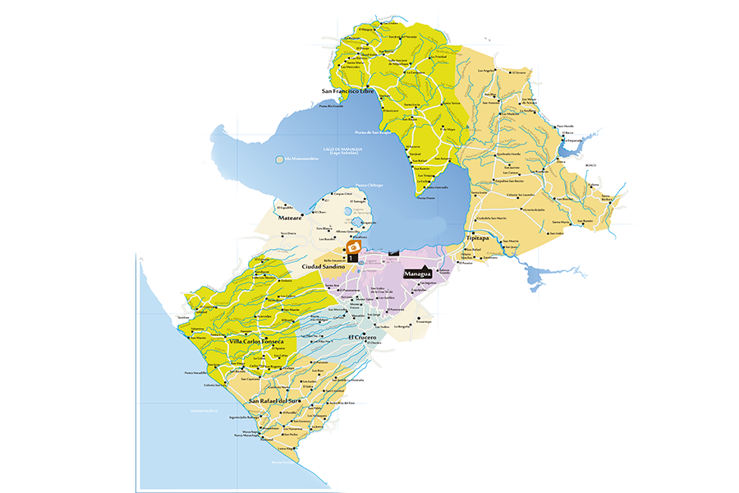

MUJERES VICTIMAS DE DELITOS GRAVES
DEPARTAMENTO DE MANAGUA
MUERTES HOMICIDAS
MUERTES HOMICIDAS
LESIONES Y VIOLACIONES
LESIONES Y VIOLACIONES
2016
2016
2017
2016
2017
2016
2017
2017
Municipios | LESIONES GRAVES | LESIONES GRAVISIMAS | VIOLACIÓN | VIOLACIÓN A MENORES DE 14 AÑOS | VIOLACIÓN AGRAVADA | TOTAL
Total General | 44 | 4 | 131 | 94 | 34 | 307
Distrito 1 | 5 | 2 | 25 | 0 | 0 | 32
Distrito 2 | 5 | 0 | 14 | 6 | 1 | 26
Distrito 3 | 1 | 0 | 12 | 18 | 1 | 32
Distrito 4 | 1 | 0 | 5 | 8 | 4 | 18
Distrito 5 | 11 | 0 | 16 | 9 | 2 | 38
Distrito 6 | 4 | 0 | 9 | 6 | 3 | 22
Distrito 7 | 2 | 0 | 6 | 5 | 0 | 13
El Crucero | 0 | 0 | 1 | 0 | 1 | 2
Ticuantepe | 0 | 0 | 0 | 2 | 0 | 2
Tipitapa | 3 | 2 | 18 | 14 | 7 | 44
San Francisco Libre | 0 | 0 | 0 | 0 | 0 | 0
San Rafael del Sur | 7 | 0 | 4 | 10 | 3 | 24
Villa el Carmen | 2 | 0 | 7 | 4 | 1 | 14
Ciudad Sandino | 2 | 0 | 14 | 12 | 11 | 39
Mateare | 1 | 0 | 0 | 0 | 0 | 1
2017
2016
Diferencia
Municipios | LESIONES GRAVES | LESIONES GRAVISIMAS | VIOLACIÓN | VIOLACIÓN A MENORES DE 14 AÑOS | VIOLACIÓN AGRAVADA | TOTAL
Total General | 26 | 1 | 105 | 58 | 35 | 225
Distrito 1 | 2 | 1 | 19 | 4 | 3 | 29
Distrito 2 | 3 | 0 | 3 | 4 | 2 | 12
Distrito 3 | 1 | 0 | 7 | 3 | 1 | 12
Distrito 4 | 4 | 0 | 4 | 3 | 1 | 12
Distrito 5 | 5 | 0 | 9 | 6 | 5 | 25
Distrito 6 | 2 | 0 | 17 | 5 | 5 | 29
Distrito 7 | 1 | 0 | 8 | 3 | 1 | 13
El Crucero | 0 | 0 | 3 | 1 | 0 | 4
Ticuantepe | 0 | 0 | 1 | 0 | 1 | 2
Tipitapa | 3 | 0 | 9 | 4 | 0 | 16
San Francisco Libre | 0 | 0 | 0 | 0 | 0 | 0
San Rafael del Sur | 2 | 0 | 7 | 7 | 4 | 20
Villa el Carmen | 2 | 0 | 4 | 4 | 10 | 20
Ciudad Sandino | 0 | 0 | 10 | 11 | 2 | 23
Mateare | 1 | 0 | 4 | 3 | 0 | 8
Municipios | Femicidio | Homicidio | Asesinato | Parricidio | Total
D1 |  |  | 1 |  | 1
D2 | 1 |  | 1 |  | 2
D5 | 1 |  | 2 |  | 3
Ciudad Sandino |  |  | 1 |  | 1
Managua | 1 |  |  | 1 | 2
Total | 3 | 0 | 5 | 1 | 9
Municipios | Femicidio | Homicidio | Asesinato | Parricidio | Total
D3 |  | 1 | 1 |  | 2
Tipitapa |  | 1 | 1 |  | 2
Villa El Carmen |  |  | 1 |  | 1
Total | 0 | 2 | 3 | 0 | 5
  225
  307
  -82
Mateare
Tipitapa
Ciudad Sandino
2016
2017
Diferencia
Distrito #1
  5
  9
  4
Villa el Carmen
Distrito #2
Distrito #3
Distrito #4
San Rafael del Sur
Distrito #5
El Crucero
Ticuantepe
Distrito #6
Distrito #7

Slide 11

MUJERES VICTIMAS DE DELITOS GRAVES
MANAGUA - DISTRITO #1
COMPARATIVO DE MUERTES
COMPARATIVO DELITOS GRAVES
Tipicidad | 2017 | 2016 | Diferencia
Femicidio | 1 | 0 | 0
Homicidio | 0 | 1 | -1
Asesinato | 0 | 1 | -1
Parricidio | 1 | 0 | 0
Total | 0 | 2 | -2
DELITOS GRAVES | 2017 | 2016 | Diferencia
LESIONES GRAVES | 2 | 5 | -3
LESIONES GRAVISIMAS | 1 | 2 | -1
VIOLACIÓN | 19 | 25 | -6
VIOLACIÓN A MENORES DE 14 AÑOS | 4 | 0 | 4
VIOLACIÓN AGRAVADA | 3 | 0 | 3

Slide 12

MUJERES VICTIMAS DE DELITOS GRAVES
MANAGUA - DISTRITO #2
COMPARATIVO DE MUERTES
COMPARATIVO DELITOS GRAVES
Tipicidad | 2017 | 2016 | Diferencia
Femicidio | 1 | 0 | 1
Homicidio | 0 | 0 | 0
Asesinato | 1 | 0 | 1
Parricidio | 0 | 0 | 0
Total | 2 | 0 | 2
DELITOS GRAVES | 2017 | 2016 | Diferencia
LESIONES GRAVES | 2 | 5 | -3
LESIONES GRAVISIMAS | 1 | 2 | -1
VIOLACIÓN | 19 | 25 | -6
VIOLACIÓN A MENORES DE 14 AÑOS | 4 | 0 | 4
VIOLACIÓN AGRAVADA | 3 | 0 | 3

Slide 13
MUJERES VICTIMAS DE DELITOS GRAVES
MANAGUA - DISTRITO #3
COMPARATIVO DE MUERTES
COMPARATIVO DELITOS GRAVES
Tipicidad | 2017 | 2016 | Diferencia
Femicidio | 0 | 0 | 0
Homicidio | 0 | 1 | -1
Asesinato | 0 | 1 | -1
Parricidio | 1 | 0 | 1
Total | 1 | 2 | -1
DELITOS GRAVES | 2017 | 2016 | Diferencia
LESIONES GRAVES | 1 | 1 | 0
LESIONES GRAVISIMAS | 0 | 0 | 0
VIOLACIÓN | 7 | 12 | -5
VIOLACIÓN A MENORES DE 14 AÑOS | 3 | 18 | -15
VIOLACIÓN AGRAVADA | 1 | 1 | 0

Slide 14
MUJERES VICTIMAS DE DELITOS GRAVES
MANAGUA - DISTRITO #4
COMPARATIVO DELITOS GRAVES
NO SE REGISTRAN MUERTES DE MUJERES EN LOS AÑOS 2016 Y 2017
DELITOS GRAVES | 2017 | 2016 | Diferencia
LESIONES GRAVES | 4 | 1 | 3
LESIONES GRAVISIMAS | 0 | 0 | 0
VIOLACIÓN | 4 | 5 | -1
VIOLACIÓN A MENORES DE 14 AÑOS | 3 | 8 | -5
VIOLACIÓN AGRAVADA | 1 | 4 | -3

Slide 15
MUJERES VICTIMAS DE DELITOS GRAVES
MANAGUA - DISTRITO #5
COMPARATIVO DE MUERTES
COMPARATIVO DELITOS GRAVES
Tipicidad | 2017 | 2016 | Diferencia
Femicidio | 2 | 0 | 2
Homicidio | 0 | 0 | 0
Asesinato | 1 | 0 | 1
Parricidio | 0 | 0 | 0
Total | 3 | 0 | 3
DELITOS GRAVES | 2017 | 2016 | Diferencia
LESIONES GRAVES | 5 | 11 | -6
LESIONES GRAVISIMAS | 0 | 0 | 0
VIOLACIÓN | 9 | 16 | -7
VIOLACIÓN A MENORES DE 14 AÑOS | 6 | 9 | -3
VIOLACIÓN AGRAVADA | 5 | 2 | 3

Slide 16
MUJERES VICTIMAS DE DELITOS GRAVES
MANAGUA - DISTRITO #6
COMPARATIVO DELITOS GRAVES
NO SE REGISTRAN MUERTES DE MUJERES EN LOS AÑOS 2016 Y 2017
DELITOS GRAVES | 2017 | 2016 | Diferencia
LESIONES GRAVES | 2 | 4 | -2
LESIONES GRAVISIMAS | 0 | 0 | 0
VIOLACIÓN | 17 | 9 | 8
VIOLACIÓN A MENORES DE 14 AÑOS | 5 | 6 | -1
VIOLACIÓN AGRAVADA | 5 | 3 | 2

Slide 17
MUJERES VICTIMAS DE DELITOS GRAVES
MANAGUA - DISTRITO #7
COMPARATIVO DELITOS GRAVES
NO SE REGISTRAN MUERTES DE MUJERES EN LOS AÑOS 2016 Y 2017
DELITOS GRAVES | 2017 | 2016 | Diferencia
LESIONES GRAVES | 1 | 2 | -1
LESIONES GRAVISIMAS | 0 | 0 | 0
VIOLACIÓN | 8 | 6 | 2
VIOLACIÓN A MENORES DE 14 AÑOS | 3 | 5 | -2
VIOLACIÓN AGRAVADA | 1 | 0 | 1

Slide 18
MUJERES VICTIMAS DE DELITOS GRAVES
MANAGUA - EL CRUCERO
COMPARATIVO DELITOS GRAVES
NO SE REGISTRAN MUERTES DE MUJERES EN LOS AÑOS 2016 Y 2017
DELITOS GRAVES | 2017 | 2016 | Diferencia
LESIONES GRAVES | 0 | 0 | 0
LESIONES GRAVISIMAS | 0 | 0 | 0
VIOLACIÓN | 3 | 1 | 2
VIOLACIÓN A MENORES DE 14 AÑOS | 1 | 0 | 1
VIOLACIÓN AGRAVADA | 0 | 1 | -1

Slide 19
MUJERES VICTIMAS DE DELITOS GRAVES
MANAGUA - TICUANTEPE
COMPARATIVO DELITOS GRAVES
NO SE REGISTRAN MUERTES DE MUJERES EN LOS AÑOS 2016 Y 2017
DELITOS GRAVES | 2017 | 2016 | Diferencia
LESIONES GRAVES | 0 | 0 | 0
LESIONES GRAVISIMAS | 0 | 0 | 0
VIOLACIÓN | 1 | 0 | 1
VIOLACIÓN A MENORES DE 14 AÑOS | 0 | 2 | -2
VIOLACIÓN AGRAVADA | 1 | 0 | 1

Slide 20
MUJERES VICTIMAS DE DELITOS GRAVES
MANAGUA - TIPITAPA
COMPARATIVO DELITOS GRAVES
Tipicidad | 2017 | 2016 | Diferencia
Femicidio | 0 | 0 | 0
Homicidio | 0 | 1 | -1
Asesinato | 0 | 1 | -1
Parricidio | 0 | 0 | 0
Total | 0 | 2 | -2
DELITOS GRAVES | 2017 | 2016 | Diferencia
LESIONES GRAVES | 3 | 3 | 0
LESIONES GRAVISIMAS | 0 | 2 | -2
VIOLACIÓN | 9 | 18 | -9
VIOLACIÓN A MENORES DE 14 AÑOS | 4 | 14 | -10
VIOLACIÓN AGRAVADA | 0 | 7 | -7

Slide 21
MUJERES VICTIMAS DE DELITOS GRAVES
MANAGUA - SAN RAFAEL DEL SUR
COMPARATIVO DELITOS GRAVES
NO SE REGISTRAN MUERTES DE MUJERES EN LOS AÑOS 2016 Y 2017
DELITOS GRAVES | 2017 | 2016 | Diferencia
LESIONES GRAVES | 2 | 7 | -5
LESIONES GRAVISIMAS | 0 | 0 | 0
VIOLACIÓN | 7 | 4 | 3
VIOLACIÓN A MENORES DE 14 AÑOS | 7 | 10 | -3
VIOLACIÓN AGRAVADA | 4 | 3 | 1

Slide 22
MUJERES VICTIMAS DE DELITOS GRAVES
MANAGUA - VILLA EL CARMEN
COMPARATIVO DE MUERTES
COMPARATIVO DELITOS GRAVES
Tipicidad | 2017 | 2016 | Diferencia
Femicidio | 0 | 0 | 0
Homicidio | 0 | 0 | 0
Asesinato | 0 | 1 | -1
Parricidio | 0 | 0 | 0
Total | 0 | 1 | -1
DELITOS GRAVES | 2017 | 2016 | Diferencia
LESIONES GRAVES | 2 | 2 | 0
LESIONES GRAVISIMAS | 0 | 0 | 0
VIOLACIÓN | 4 | 7 | -3
VIOLACIÓN A MENORES DE 14 AÑOS | 4 | 4 | 0
VIOLACIÓN AGRAVADA | 10 | 1 | 9

Slide 23
MUJERES VICTIMAS DE DELITOS GRAVES
MANAGUA - CIUDAD SANDINO
COMPARATIVO DE MUERTES
COMPARATIVO DELITOS GRAVES
Tipicidad | 2017 | 2016 | Diferencia
Femicidio | 0 | 0 | 0
Homicidio | 0 | 0 | 0
Asesinato | 1 | 0 | 1
Parricidio | 0 | 0 | 0
Total | 1 | 0 | 1
DELITOS GRAVES | 2017 | 2016 | Diferencia
LESIONES GRAVES | 0 | 2 | -2
LESIONES GRAVISIMAS | 0 | 0 | 0
VIOLACIÓN | 10 | 14 | -4
VIOLACIÓN A MENORES DE 14 AÑOS | 11 | 12 | -1
VIOLACIÓN AGRAVADA | 2 | 11 | -9

Slide 24
MUJERES VICTIMAS DE DELITOS GRAVES
MANAGUA - MATEARE
COMPARATIVO DELITOS GRAVES
NO SE REGISTRAN MUERTES DE MUJERES EN LOS AÑOS 2016 Y 2017
DELITOS GRAVES | 2017 | 2016 | Diferencia
LESIONES GRAVES | 1 | 1 | 0
LESIONES GRAVISIMAS | 0 | 0 | 0
VIOLACIÓN | 4 | 0 | 4
VIOLACIÓN A MENORES DE 14 AÑOS | 3 | 0 | 3
VIOLACIÓN AGRAVADA | 0 | 0 | 0

Slide 25
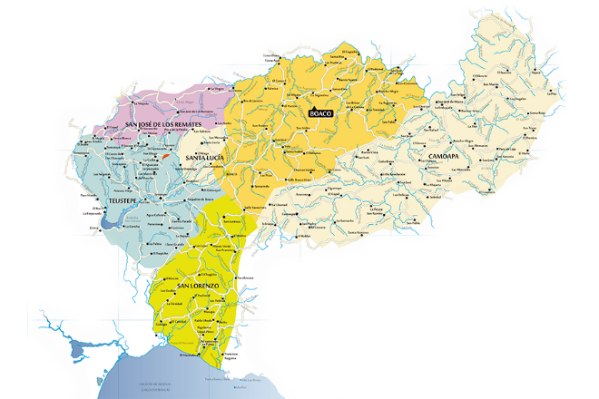
MUJERES VÍCTIMAS DE MUERTES HOMICIDAS
BOACO
MUERTES HOMICIDAS
MUERTES HOMICIDAS
LESIONES Y VIOLACIONES
LESIONES Y VIOLACIONES
2016
2016
2017
2016
2017
2016
2017
2017
Municipios | LESIONES GRAVES | LESIONES GRAVISIMAS | VIOLACIÓN | VIOLACIÓN A MENORES DE 14 AÑOS | VIOLACIÓN AGRAVADA | TOTAL
Total General | 8 | 0 | 4 | 13 | 10 | 35
Boaco | 2 | 0 | 0 | 5 | 3 | 10
Camoapa | 2 | 0 | 1 | 5 | 4 | 12
Teustepe | 3 | 0 | 1 | 1 | 1 | 6
San Lorenzo | 1 | 0 | 2 | 1 | 1 | 5
San José | 0 | 0 | 0 | 1 | 1 | 2
Municipios | Femicidio | Homicidio | Asesinato | Parricidio | Total
Santa Lucia |  |  | 1 |  | 1
Camoapa | 1 |  |  |  | 1
Total | 1 | 0 | 1 | 0 | 2
Municipios | LESIONES GRAVES | LESIONES GRAVISIMAS | VIOLACIÓN | VIOLACIÓN A MENORES DE 14 AÑOS | VIOLACIÓN AGRAVADA | TOTAL
Total General | 6 | 0 | 6 | 9 | 9 | 30
Boaco | 2 | 0 | 1 | 6 | 6 | 15
Camoapa | 2 | 0 | 2 | 3 | 1 | 8
Teustepe | 1 | 0 | 1 | 0 | 1 | 3
San Lorenzo | 0 | 0 | 1 | 0 | 0 | 1
San José | 1 | 0 | 0 | 0 | 1 | 2
Santa Lucia | 0 | 0 | 1 | 0 | 0 | 1
Municipios | Femicidio | Homicidio | Asesinato | Parricidio | Total
Boaco | 1 |  |  |  | 1
Total | 1 | 0 | 0 | 0 | 1
2017
2016
Diferencia
  35
  30
  5
2017
2016
Diferencia
San José de los Remates
Boaco
  2
  1
  -1
Santa Lucía
Camoapa
Teustepe
San Lorenzo

Slide 26
MUJERES VÍCTIMAS DE DELITOS GRAVES
BOACO
COMPARATIVO DE MUERTES
COMPARATIVO DELITOS GRAVES
Tipicidad | 2017 | 2016 | Diferencia
Femicidio | 1 | 0 | 1
Homicidio | 0 | 0 | 0
Asesinato | 0 | 0 | 0
Parricidio | 0 | 0 | 0
Total | 1 | 0 | 1
DELITOS GRAVES | 2017 | 2016 | Diferencia
LESIONES GRAVES | 8 | 6 | 2
LESIONES GRAVISIMAS | 0 | 0 | 0
VIOLACIÓN | 4 | 6 | -2
VIOLACIÓN A MENORES DE 14 AÑOS | 13 | 9 | 4
VIOLACIÓN AGRAVADA | 10 | 9 | 1

Slide 27
MUJERES VÍCTIMAS DE DELITOS GRAVES
BOACO - CAMOAPA
COMPARATIVO DE MUERTES
COMPARATIVO DELITOS GRAVES
Tipicidad | 2017 | 2016 | Diferencia
Femicidio | 0 | 1 | -1
Homicidio | 0 | 0 | 0
Asesinato | 0 | 0 | 0
Parricidio | 0 | 0 | 0
Total | 0 | 1 | -1
DELITOS GRAVES | 2017 | 2016 | Diferencia
LESIONES GRAVES | 2 | 2 | 0
LESIONES GRAVISIMAS | 0 | 0 | 0
VIOLACIÓN | 1 | 2 | -1
VIOLACIÓN A MENORES DE 14 AÑOS | 5 | 3 | 2
VIOLACIÓN AGRAVADA | 4 | 1 | 3

Slide 28
MUJERES VÍCTIMAS DE DELITOS GRAVES
BOACO - TEUSTEPE
COMPARATIVO DELITOS GRAVES
NO SE REGISTRAN MUERTES DE MUJERES EN LOS AÑOS 2016 Y 2017
DELITOS GRAVES | 2017 | 2016 | Diferencia
LESIONES GRAVES | 3 | 1 | 2
LESIONES GRAVISIMAS | 0 | 0 | 0
VIOLACIÓN | 1 | 1 | 0
VIOLACIÓN A MENORES DE 14 AÑOS | 1 | 0 | 1
VIOLACIÓN AGRAVADA | 1 | 1 | 0

Slide 29
MUJERES VÍCTIMAS DE DELITOS GRAVES
BOACO - SAN LORENZO
COMPARATIVO DELITOS GRAVES
NO SE REGISTRAN MUERTES DE MUJERES EN LOS AÑOS 2016 Y 2017
DELITOS GRAVES | 2017 | 2016 | Diferencia
LESIONES GRAVES | 1 | 0 | 1
LESIONES GRAVISIMAS | 0 | 0 | 0
VIOLACIÓN | 2 | 1 | 1
VIOLACIÓN A MENORES DE 14 AÑOS | 1 | 0 | 1
VIOLACIÓN AGRAVADA | 1 | 0 | 1

Slide 30
MUJERES VÍCTIMAS DE DELITOS GRAVES
BOACO - SAN JOSÉ DE LOS REMATES
COMPARATIVO DELITOS GRAVES
NO SE REGISTRAN MUERTES DE MUJERES EN LOS AÑOS 2016 Y 2017
DELITOS GRAVES | 2017 | 2016 | Diferencia
LESIONES GRAVES | 0 | 1 | -1
LESIONES GRAVISIMAS | 0 | 0 | 0
VIOLACIÓN | 0 | 0 | 0
VIOLACIÓN A MENORES DE 14 AÑOS | 1 | 0 | 1
VIOLACIÓN AGRAVADA | 1 | 1 | 0

Slide 31
MUJERES VÍCTIMAS DE DELITOS GRAVES
BOACO - SANTA LUCIA
COMPARATIVO DE MUERTES
COMPARATIVO DELITOS GRAVES
Tipicidad | 2017 | 2016 | Diferencia
Femicidio | 0 | 0 | 0
Homicidio | 0 | 0 | 0
Asesinato | 0 | 1 | -1
Parricidio | 0 | 0 | 0
Total | 0 | 1 | -1
DELITOS GRAVES | 2017 | 2016 | Diferencia
LESIONES GRAVES | 0 | 0 | 0
LESIONES GRAVISIMAS | 0 | 0 | 0
VIOLACIÓN | 0 | 1 | -1
VIOLACIÓN A MENORES DE 14 AÑOS | 0 | 0 | 0
VIOLACIÓN AGRAVADA | 0 | 0 | 0

Slide 32
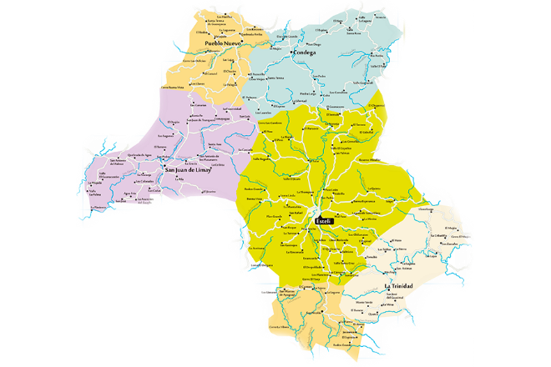
MUJERES VICTIMAS DE DELITOS GRAVES
ESTELÍ
MUERTES HOMICIDAS
MUERTES HOMICIDAS
LESIONES Y VIOLACIONES
LESIONES Y VIOLACIONES
2016
2016
2017
2016
2017
2016
2017
2017
Municipios | LESIONES GRAVES | LESIONES GRAVISIMAS | VIOLACIÓN | VIOLACIÓN A MENORES DE 14 AÑOS | VIOLACIÓN AGRAVADA | TOTAL
Total General | 9 | 3 | 18 | 7 | 4 | 41
Estelí | 8 | 3 | 13 | 5 | 4 | 33
La Trinidad | 0 | 0 | 1 | 0 | 0 | 1
Condega | 0 | 0 | 1 | 1 | 0 | 2
Pueblo Nuevo | 1 | 0 | 1 | 0 | 0 | 2
San Juan de Limay | 0 | 0 | 2 | 0 | 0 | 2
San Nicolás | 0 | 0 | 0 | 1 | 0 | 1
Municipios | LESIONES GRAVES | LESIONES GRAVISIMAS | VIOLACIÓN | VIOLACIÓN A MENORES DE 14 AÑOS | VIOLACIÓN AGRAVADA | TOTAL
Total General | 8 | 0 | 18 | 9 | 6 | 41
Estelí | 7 | 0 | 8 | 8 | 4 | 27
La Trinidad | 0 | 0 | 0 | 0 | 2 | 2
Condega | 0 | 0 | 5 | 0 | 0 | 5
Pueblo Nuevo | 1 | 0 | 3 | 1 | 0 | 5
San Nicolás | 0 | 0 | 2 | 0 | 0 | 2
2017
2016
Diferencia
Municipios | Femicidio | Homicidio | Asesinato | Parricidio | Total
Condega | 1 |  |  |  | 1
Total | 1 | 0 | 0 | 0 | 1
Municipios | Femicidio | Homicidio | Asesinato | Parricidio | Total
Estelí |  |  | 1 |  | 1
Total | 0 | 0 | 1 | 0 | 1
  41
  41
  0
Condega
Pueblo Nuevo
2017
2016
Diferencia
San Juan de Limay
  1
  1
  0
Estelí
La Trinidad
San Nicolás

Slide 33
MUJERES VÍCTIMAS DE DELITOS GRAVES
ESTELÍ
MUERTES HOMICIDAS
LESIONES Y VIOLACIONES
 | 2017 | 2016 | DIFERENCIA
TOTAL | 0 | 1 | -1
Femicidio | 0 | 0 | 0
Homicidio | 0 | 0 | 0
Asesinato | 0 | 1 | -1
Parricidio | 0 | 0 | 0
 | 2017 | 2016 | DIFERENCIA
LESIONES GRAVES | 9 | 8 | 1
LESIONES GRAVISIMAS | 3 | 0 | 3
VIOLACIÓN | 18 | 18 | 0
VIOLACIÓN A MENORES DE 14 AÑOS | 7 | 9 | -2
VIOLACIÓN AGRAVADA | 4 | 6 | -2

Slide 34
MUJERES VÍCTIMAS DE DELITOS GRAVES
ESTELÍ - LA TRINIDAD
LESIONES Y VIOLACIONES
NO SE REGISTRAN MUERTES DE MUJERES EN LOS AÑOS 2016 Y 2017
 | 2017 | 2016 | DIFERENCIA
LESIONES GRAVES | 0 | 0 | 0
LESIONES GRAVISIMAS | 0 | 0 | 0
VIOLACIÓN | 1 | 0 | 1
VIOLACIÓN A MENORES DE 14 AÑOS | 0 | 0 | 0
VIOLACIÓN AGRAVADA | 0 | 2 | -2

Slide 35
MUJERES VÍCTIMAS DE DELITOS GRAVES
ESTELÍ - CONDEGA
MUERTES HOMICIDAS
LESIONES Y VIOLACIONES
 | 2017 | 2016 | DIFERENCIA
TOTAL | 1 | 0 | 1
Femicidio | 1 | 0 | 1
Homicidio | 0 | 0 | 0
Asesinato | 0 | 0 | 0
Parricidio | 0 | 0 | 0
 | 2017 | 2016 | DIFERENCIA
LESIONES GRAVES | 0 | 0 | 0
LESIONES GRAVISIMAS | 0 | 0 | 0
VIOLACIÓN | 1 | 5 | -4
VIOLACIÓN A MENORES DE 14 AÑOS | 1 | 0 | 1
VIOLACIÓN AGRAVADA | 0 | 0 | 0

Slide 36
MUJERES VÍCTIMAS DE DELITOS GRAVES
ESTELÍ - PUEBLO NUEVO
LESIONES Y VIOLACIONES
NO SE REGISTRAN MUERTES DE MUJERES EN LOS AÑOS 2016 Y 2017
 | 2017 | 2016 | DIFERENCIA
LESIONES GRAVES | 1 | 1 | 0
LESIONES GRAVISIMAS | 0 | 0 | 0
VIOLACIÓN | 1 | 3 | -2
VIOLACIÓN A MENORES DE 14 AÑOS | 0 | 1 | -1
VIOLACIÓN AGRAVADA | 0 | 0 | 0

Slide 37
MUJERES VÍCTIMAS DE DELITOS GRAVES
ESTELÍ - SAN JUAN DE LIMAY
LESIONES Y VIOLACIONES
NO SE REGISTRAN MUERTES DE MUJERES EN LOS AÑOS 2016 Y 2017
DELITOS GRAVES | 2017 | 2016 | Diferencia
LESIONES GRAVES | 0 | 0 | 0
LESIONES GRAVISIMAS | 0 | 0 | 0
VIOLACIÓN | 2 | 0 | 2
VIOLACIÓN A MENORES DE 14 AÑOS | 0 | 0 | 0
VIOLACIÓN AGRAVADA | 0 | 0 | 0

Slide 38
MUJERES VÍCTIMAS DE DELITOS GRAVES
ESTELÍ - SAN NICOLÁS
LESIONES Y VIOLACIONES
NO SE REGISTRAN MUERTES DE MUJERES EN LOS AÑOS 2016 Y 2017
 | 2017 | 2016 | DIFERENCIA
LESIONES GRAVES | 0 | 0 | 0
LESIONES GRAVISIMAS | 0 | 0 | 0
VIOLACIÓN | 0 | 2 | -2
VIOLACIÓN A MENORES DE 14 AÑOS | 1 | 0 | 1
VIOLACIÓN AGRAVADA | 0 | 0 | 0

Slide 39
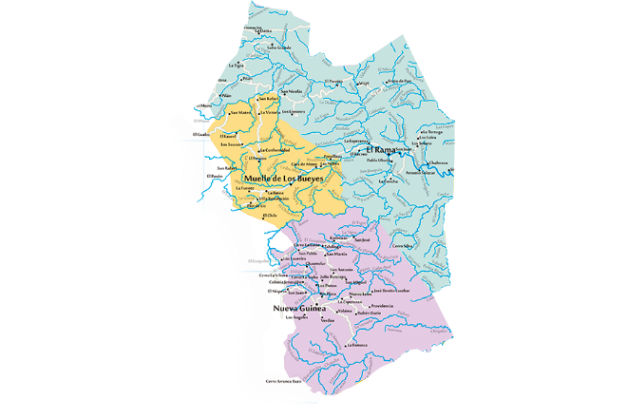
MUJERES VICTIMAS DE DELITOS GRAVES
ZELAYA CENTRAL
MUERTES HOMICIDAS
MUERTES HOMICIDAS
LESIONES Y VIOLACIONES
LESIONES Y VIOLACIONES
2016
2016
2017
2016
2017
2016
2017
2017
Municipios | Femicidio | Homicidio | Asesinato | Parricidio | Total
NO SE REGISTRARON MUERTES DE MUJERES 2017
Municipios | LESIONES GRAVES | LESIONES GRAVISIMAS | VIOLACIÓN | VIOLACIÓN A MENORES DE 14 AÑOS | VIOLACIÓN AGRAVADA | TOTAL
Total General | 6 | 0 | 10 | 15 | 3 | 34
El Rama | 3 | 0 | 3 | 3 | 2 | 11
Mueye de los Bueyes | 0 | 0 | 1 | 4 | 1 | 6
Nueva Guinea | 3 | 0 | 6 | 8 | 0 | 17
2017
2016
Diferencia
Municipios | LESIONES GRAVES | LESIONES GRAVISIMAS | VIOLACIÓN | VIOLACIÓN A MENORES DE 14 AÑOS | VIOLACIÓN AGRAVADA | TOTAL
Total General | 5 | 0 | 16 | 14 | 5 | 40
El Rama | 3 | 0 | 6 | 5 | 2 | 16
Mueye de los Bueyes | 1 | 0 | 1 | 1 | 1 | 4
Nueva Guinea | 1 | 0 | 9 | 8 | 2 | 20
Municipios | Femicidio | Homicidio | Asesinato | Parricidio | Total
Nueva Guinea | 1 |  | 1 |  | 2
El Rama |  | 1 |  |  | 1
Muelle de los Bueyes |  | 1 |  |  | 1
Total | 1 | 2 | 1 | 0 | 4
  34
  40
  -6
El Rama
Mueye de los Bueyes
2017
2016
Diferencia
  0
  4
  -4
Nueva Guinea

Slide 40
MUJERES VÍCTIMAS DE DELITOS GRAVES
ZELAYA CENTRAL - EL RAMA
MUERTES HOMICIDAS
LESIONES Y VIOLACIONES
 | 2017 | 2016 | DIFERENCIA
TOTAL | 0 | 1 | -1
Femicidio | 0 | 0 | 0
Homicidio | 0 | 1 | -1
Asesinato | 0 | 0 | 0
Parricidio | 0 | 0 | 0
 | 2017 | 2016 | DIFERENCIA
LESIONES GRAVES | 6 | 5 | 1
LESIONES GRAVISIMAS | 0 | 0 | 0
VIOLACIÓN | 10 | 16 | -6
VIOLACIÓN A MENORES DE 14 AÑOS | 15 | 14 | 1
VIOLACIÓN AGRAVADA | 3 | 5 | -2

Slide 41
MUJERES VÍCTIMAS DE DELITOS GRAVES
ZELAYA CENTRAL - MUEYE DE LOS BUEYES
MUERTES HOMICIDAS
LESIONES Y VIOLACIONES
 | 2017 | 2016 | DIFERENCIA
TOTAL | 0 | 1 | -1
Femicidio | 0 | 0 | 0
Homicidio | 0 | 1 | -1
Asesinato | 0 | 0 | 0
Parricidio | 0 | 0 | 0
 | 2017 | 2016 | DIFERENCIA
LESIONES GRAVES | 0 | 1 | -1
LESIONES GRAVISIMAS | 0 | 0 | 0
VIOLACIÓN | 1 | 1 | 0
VIOLACIÓN A MENORES DE 14 AÑOS | 4 | 1 | 3
VIOLACIÓN AGRAVADA | 1 | 1 | 0

Slide 42
MUJERES VÍCTIMAS DE DELITOS GRAVES
ZELAYA CENTRAL - NUEVA GUINEA
MUERTES HOMICIDAS
LESIONES Y VIOLACIONES
 | 2017 | 2016 | DIFERENCIA
TOTAL | 0 | 2 | -2
Femicidio | 0 | 1 | -1
Homicidio | 0 | 0 | 0
Asesinato | 0 | 1 | -1
Parricidio | 0 | 0 | 0
 | 2017 | 2016 | DIFERENCIA
LESIONES GRAVES | 3 | 1 | 2
LESIONES GRAVISIMAS | 0 | 0 | 0
VIOLACIÓN | 6 | 9 | -3
VIOLACIÓN A MENORES DE 14 AÑOS | 8 | 8 | 0
VIOLACIÓN AGRAVADA | 0 | 2 | -2

Slide 43
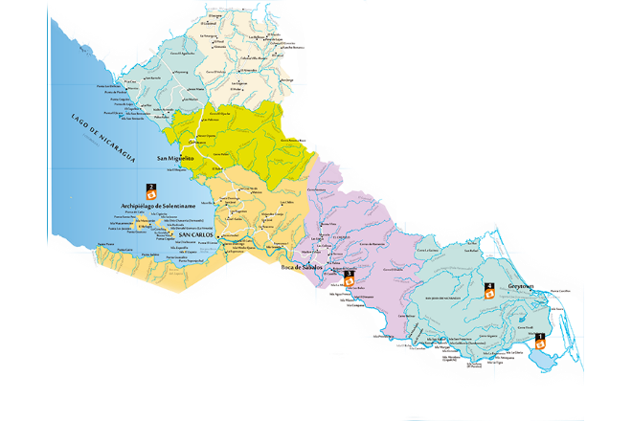
MUJERES VICTIMAS DE DELITOS GRAVES
RÍO SAN JUAN
MUERTES HOMICIDAS
MUERTES HOMICIDAS
LESIONES Y VIOLACIONES
LESIONES Y VIOLACIONES
2016
2016
2017
2016
2017
2016
2017
2017
Municipios | LESIONES GRAVES | LESIONES GRAVISIMAS | VIOLACIÓN | VIOLACIÓN A MENORES DE 14 AÑOS | VIOLACIÓN AGRAVADA | TOTAL
Total General | 0 | 0 | 7 | 10 | 17 | 34
El Almendro | 0 | 0 | 1 | 2 | 3 | 6
El Castillo | 0 | 0 | 2 | 1 | 3 | 6
Morrito | 0 | 0 | 0 | 1 | 0 | 1
San Carlos | 0 | 0 | 4 | 6 | 6 | 16
San Miguelito | 0 | 0 | 0 | 0 | 5 | 5
2017
2016
Diferencia
Municipios | LESIONES GRAVES | LESIONES GRAVISIMAS | VIOLACIÓN | VIOLACIÓN A MENORES DE 14 AÑOS | VIOLACIÓN AGRAVADA | TOTAL
Total General | 1 | 0 | 3 | 19 | 16 | 39
El Almendro | 0 | 0 | 2 | 0 | 3 | 5
El Castillo | 0 | 0 | 0 | 2 | 3 | 5
Morrito | 0 | 0 | 1 | 3 | 1 | 5
San Carlos | 1 | 0 | 0 | 7 | 6 | 14
San Miguelito | 0 | 0 | 0 | 6 | 2 | 8
San Juan de Nicaragua | 0 | 0 | 0 | 1 | 1 | 2
Municipios | Femicidio | Homicidio | Asesinato | Parricidio | Total
El Almendro |  |  | 1 |  | 1
San Carlos | 1 |  |  |  | 1
Total | 1 | 0 | 1 | 0 | 2
Municipios | Femicidio | Homicidio | Asesinato | Parricidio | Total
San Carlos | 1 |  |  |  | 1
Total | 1 | 0 | 0 | 0 | 1
  34
  39
  -5
El Almendro
Morrito
2017
2016
Diferencia
  1
  2
  -1
San Carlos
El Castillo

Slide 44
MUJERES VÍCTIMAS DE DELITOS GRAVES
RÍO SAN JUAN - EL ALMENDRO
MUERTES HOMICIDAS
LESIONES Y VIOLACIONES
 | 2017 | 2016 | DIFERENCIA
TOTAL | 0 | 1 | -1
Femicidio | 0 | 0 | 0
Homicidio | 0 | 0 | 0
Asesinato | 0 | 1 | -1
Parricidio | 0 | 0 | 0
 | 2017 | 2016 | DIFERENCIA
LESIONES GRAVES | 0 | 1 | -1
LESIONES GRAVISIMAS | 0 | 0 | 0
VIOLACIÓN | 7 | 3 | 4
VIOLACIÓN A MENORES DE 14 AÑOS | 10 | 19 | -9
VIOLACIÓN AGRAVADA | 17 | 16 | 1

Slide 45
MUJERES VÍCTIMAS DE DELITOS GRAVES
RÍO SAN JUAN - EL CASTILLO
LESIONES Y VIOLACIONES
NO SE REGISTRAN MUERTES DE MUJERES EN LOS AÑOS 2016 Y 2017
DELITOS GRAVES | 2017 | 2016 | Diferencia
LESIONES GRAVES | 0 | 0 | 0
LESIONES GRAVISIMAS | 0 | 0 | 0
VIOLACIÓN | 2 | 0 | 2
VIOLACIÓN A MENORES DE 14 AÑOS | 1 | 2 | -1
VIOLACIÓN AGRAVADA | 3 | 3 | 0

Slide 46
MUJERES VÍCTIMAS DE DELITOS GRAVES
RÍO SAN JUAN - MORRITO
LESIONES Y VIOLACIONES
NO SE REGISTRAN MUERTES DE MUJERES EN LOS AÑOS 2016 Y 2017
 | 2017 | 2016 | DIFERENCIA
LESIONES GRAVES | 0 | 0 | 0
LESIONES GRAVISIMAS | 0 | 0 | 0
VIOLACIÓN | 0 | 1 | -1
VIOLACIÓN A MENORES DE 14 AÑOS | 1 | 3 | -2
VIOLACIÓN AGRAVADA | 0 | 1 | -1

Slide 47
MUJERES VÍCTIMAS DE DELITOS GRAVES
RÍO SAN JUAN - SAN CARLOS
MUERTES HOMICIDAS
LESIONES Y VIOLACIONES
 | 2017 | 2016 | DIFERENCIA
TOTAL | 1 | 1 | 0
Femicidio | 1 | 1 | 0
Homicidio | 0 | 0 | 0
Asesinato | 0 | 0 | 0
Parricidio | 0 | 0 | 0
 | 2017 | 2016 | DIFERENCIA
LESIONES GRAVES | 0 | 1 | -1
LESIONES GRAVISIMAS | 0 | 0 | 0
VIOLACIÓN | 4 | 0 | 4
VIOLACIÓN A MENORES DE 14 AÑOS | 6 | 7 | -1
VIOLACIÓN AGRAVADA | 6 | 6 | 0

Slide 48
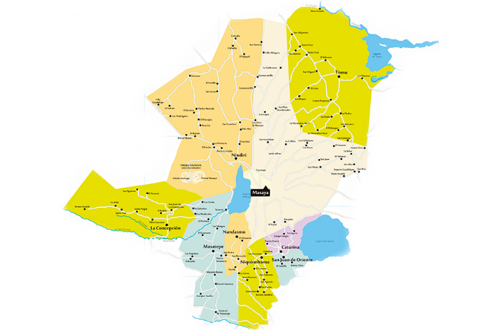
MUJERES VICTIMAS DE DELITOS GRAVES
MASAYA
MUERTES HOMICIDAS
MUERTES HOMICIDAS
LESIONES Y VIOLACIONES
LESIONES Y VIOLACIONES
2016
2016
2017
2016
2017
2016
2017
2017
Municipios | Femicidio | Homicidio | Asesinato | Parricidio | Total
La Concepcion |  | 1 | 1 |  | 2
Masaya |  | 1 |  |  | 1
Total | 0 | 2 | 1 | 0 | 3
2017
2016
Diferencia
Municipios | LESIONES GRAVES | LESIONES GRAVISIMAS | VIOLACIÓN | VIOLACIÓN A MENORES DE 14 AÑOS | VIOLACIÓN AGRAVADA | TOTAL
Total General | 18 | 1 | 16 | 14 | 5 | 54
Masaya | 18 | 1 | 6 | 7 | 0 | 32
Nindiri | 0 | 0 | 1 | 1 | 4 | 6
Concepción | 0 | 0 | 6 | 1 | 0 | 7
Masatepe | 0 | 0 | 1 | 1 | 0 | 2
Nandasmo | 0 | 0 | 0 | 2 | 1 | 3
Niquinohomo | 0 | 0 | 2 | 2 | 0 | 4
Municipios | LESIONES GRAVES | LESIONES GRAVISIMAS | VIOLACIÓN | VIOLACIÓN A MENORES DE 14 AÑOS | VIOLACIÓN AGRAVADA | TOTAL
Total General | 18 | 0 | 17 | 13 | 16 | 64
Masaya | 18 | 0 | 11 | 0 | 14 | 43
Nindiri | 0 | 0 | 2 | 4 | 0 | 6
Concepción | 0 | 0 | 1 | 2 | 0 | 3
Masatepe | 0 | 0 | 0 | 2 | 0 | 2
Nandasmo | 0 | 0 | 0 | 2 | 2 | 4
Niquinohomo | 0 | 0 | 3 | 0 | 0 | 3
Tisma | 0 | 0 | 0 | 3 | 0 | 3
Municipios | Femicidio | Homicidio | Asesinato | Parricidio | Total
Masaya |  |  | 1 |  | 1
Total | 0 | 0 | 1 | 0 | 1
  54
  64
  -10
Tisma
2017
2016
Diferencia
Nindirí
  1
  3
  -2
Masaya
La Concepción
Nandasmo
Masatepe
Niquinohomo

Slide 49
MUJERES VÍCTIMAS DE DELITOS GRAVES
MASAYA
MUERTES HOMICIDAS
LESIONES Y VIOLACIONES
 | 2017 | 2016 | DIFERENCIA
TOTAL | 1 | 1 | 0
Femicidio | 0 | 0 | -1
Homicidio | 0 | 1 | -1
Asesinato | 1 | 0 | 1
Parricidio | 0 | 0 | 0
 | 2017 | 2016 | DIFERENCIA
LESIONES GRAVES | 18 | 18 | 0
LESIONES GRAVISIMAS | 1 | 0 | 1
VIOLACIÓN | 16 | 17 | -1
VIOLACIÓN A MENORES DE 14 AÑOS | 14 | 10 | 4
VIOLACIÓN AGRAVADA | 5 | 16 | -11

Slide 50
MUJERES VÍCTIMAS DE DELITOS GRAVES
MASAYA - NINDIRÍ
LESIONES Y VIOLACIONES
NO SE REGISTRAN MUERTES DE MUJERES EN LOS AÑOS 2016 Y 2017
 | 2017 | 2016 | DIFERENCIA
LESIONES GRAVES | 0 | 0 | 0
LESIONES GRAVISIMAS | 0 | 0 | 0
VIOLACIÓN | 1 | 2 | -1
VIOLACIÓN A MENORES DE 14 AÑOS | 1 | 4 | -3
VIOLACIÓN AGRAVADA | 4 | 0 | 4

Slide 51
MUJERES VÍCTIMAS DE DELITOS GRAVES
MASAYA - LA CONCEPCIÓN
MUERTES HOMICIDAS
LESIONES Y VIOLACIONES
 | 2017 | 2016 | DIFERENCIA
TOTAL | 0 | 2 | -2
Femicidio | 0 | 0 | 0
Homicidio | 0 | 1 | -1
Asesinato | 0 | 1 | -1
Parricidio | 0 | 0 | 0
 | 2017 | 2016 | DIFERENCIA
LESIONES GRAVES | 0 | 0 | 0
LESIONES GRAVISIMAS | 0 | 0 | 0
VIOLACIÓN | 6 | 1 | 5
VIOLACIÓN A MENORES DE 14 AÑOS | 1 | 2 | -1
VIOLACIÓN AGRAVADA | 0 | 0 | 0

Slide 52
MUJERES VÍCTIMAS DE DELITOS GRAVES
DEPARTAMENO MASAYA
MUNICIPIO DE MASATEPE
LESIONES Y VIOLACIONES
NO SE REGISTRAN MUERTES DE MUJERES EN LOS AÑOS 2016 Y 2017
 | 2017 | 2016 | DIFERENCIA
LESIONES GRAVES | 0 | 0 | 0
LESIONES GRAVISIMAS | 0 | 0 | 0
VIOLACIÓN | 1 | 0 | 1
VIOLACIÓN A MENORES DE 14 AÑOS | 1 | 2 | -1
VIOLACIÓN AGRAVADA | 0 | 0 | 0

Slide 53
MUJERES VÍCTIMAS DE DELITOS GRAVES
DEPARTAMENTO MASAYA
MUNICIPIO DE NANDASMO
LESIONES Y VIOLACIONES
NO SE REGISTRAN MUERTES DE MUJERES EN LOS AÑOS 2016 Y 2017
 | 2017 | 2016 | DIFERENCIA
LESIONES GRAVES | 0 | 0 | 0
LESIONES GRAVISIMAS | 0 | 0 | 0
VIOLACIÓN | 0 | 0 | 0
VIOLACIÓN A MENORES DE 14 AÑOS | 2 | 2 | 0
VIOLACIÓN AGRAVADA | 1 | 2 | -1

Slide 54
MUJERES VÍCTIMAS DE DELITOS GRAVES
DEPARTAMENTO MASAYA
MUNICIPIO DE NIQUINOHOMO
LESIONES Y VIOLACIONES
NO SE REGISTRAN MUERTES DE MUJERES EN LOS AÑOS 2016 Y 2017
 | 2017 | 2016 | DIFERENCIA
LESIONES GRAVES | 0 | 0 | 0
LESIONES GRAVISIMAS | 2 | 3 | -1
VIOLACIÓN | 0 | 2 | 2
VIOLACIÓN A MENORES DE 14 AÑOS | 0 | 0 | 0
VIOLACIÓN AGRAVADA | 0 | 0 | 0

Slide 55
MUJERES VÍCTIMAS DE DELITOS GRAVES
DEPARTAMENTO MASAYA
MUNICIPIO DE TISMA
LESIONES Y VIOLACIONES
NO SE REGISTRAN MUERTES DE MUJERES EN LOS AÑOS 2016 Y 2017
 | 2017 | 2016 | DIFERENCIA
LESIONES GRAVES | 0 | 0 | 0
LESIONES GRAVISIMAS | 0 | 0 | 0
VIOLACIÓN | 0 | 0 | 0
VIOLACIÓN A MENORES DE 14 AÑOS | 3 | 0 | -3
VIOLACIÓN AGRAVADA | 0 | 0 | 0

Slide 56
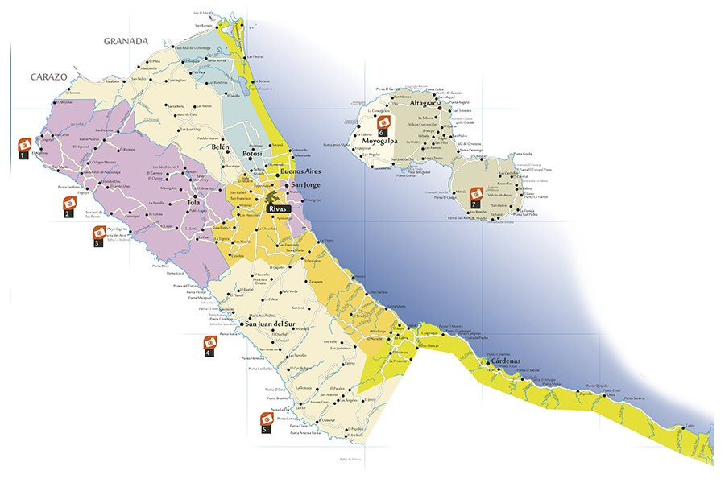
MUJERES VICTIMAS DE DELITOS GRAVES
DEPARTAMENTO DE RIVAS
MUERTES HOMICIDAS
MUERTES HOMICIDAS
LESIONES Y VIOLACIONES
LESIONES Y VIOLACIONES
2016
2016
2017
2016
2017
2016
2017
2017
Municipios | LESIONES GRAVES | LESIONES GRAVISIMAS | VIOLACIÓN | VIOLACIÓN A MENORES DE 14 AÑOS | VIOLACIÓN AGRAVADA | TOTAL
Total General | 7 | 1 | 4 | 9 | 4 | 25
Rivas | 3 | 1 | 0 | 2 | 2 | 8
San Jorge | 1 | 0 | 1 | 1 | 0 | 3
San Juan del Sur | 0 | 0 | 0 | 1 | 0 | 1
Tola | 0 | 0 | 1 | 2 | 1 | 4
Cárdenas | 0 | 0 | 1 | 0 | 0 | 1
Belén | 0 | 0 | 0 | 1 | 1 | 2
Moyogalpa | 1 | 0 | 0 | 0 | 0 | 1
Altagracia | 1 | 0 | 1 | 1 | 0 | 3
Buenos Aires | 0 | 0 | 0 | 1 | 0 | 1
Potosí | 1 | 0 | 0 | 0 | 0 | 1
2017
2016
Diferencia
Municipios | LESIONES GRAVES | LESIONES GRAVISIMAS | VIOLACIÓN | VIOLACIÓN A MENORES DE 14 AÑOS | VIOLACIÓN AGRAVADA | TOTAL
Total General | 4 | 0 | 13 | 22 | 5 | 44
Rivas | 4 | 0 | 7 | 9 | 0 | 20
San Jorge | 0 | 0 | 2 | 3 | 1 | 6
San Juan del Sur | 0 | 0 | 1 | 0 | 1 | 2
Tola | 0 | 0 | 1 | 1 | 1 | 3
Cárdenas | 0 | 0 | 0 | 2 | 0 | 2
Belén | 0 | 0 | 0 | 4 | 0 | 4
Moyogalpa | 0 | 0 | 1 | 1 | 0 | 2
Altagracia | 0 | 0 | 1 | 0 | 1 | 2
Buenos Aires | 0 | 0 | 0 | 1 | 0 | 1
Potosí | 0 | 0 | 0 | 1 | 1 | 2
Municipios | Femicidio | Homicidio | Asesinato | Parricidio | Total
San Juan de Sur |  | 1 |  |  | 1
Total | 0 | 1 | 0 | 0 | 1
Municipios | Femicidio | Homicidio | Asesinato | Parricidio | Total
San Juan de Sur |  | 1 |  |  | 1
Total | 0 | 1 | 0 | 0 | 1
  44
  25
  19
2017
2016
Diferencia
Potosí
Altagracia
  1
  1
  0
Belén
Moyogalpa
Buenos Aires
Tola
San Jorge
Rivas
San Juan del Sur
Cárdenas

Slide 57
MUJERES VICTIMAS DE DELITOS GRAVES
DEPARTAMENTO DE RIVAS
MUNICIPIO DE RIVAS
COMPARATIVO DELITOS GRAVES
NO SE REGISTRAN MUERTES DE MUJERES EN LOS AÑOS 2016 Y 2017
DELITOS GRAVES | 2017 | 2016 | Diferencia
LESIONES GRAVES | 4 | 7 | -3
LESIONES GRAVISIMAS | 0 | 1 | -1
VIOLACIÓN | 13 | 4 | 9
VIOLACIÓN A MENORES DE 14 AÑOS | 22 | 9 | 13
VIOLACIÓN AGRAVADA | 5 | 4 | 1

Slide 58
MUJERES VICTIMAS DE DELITOS GRAVES
DEPARTAMENTO DE RIVAS
MUNICIPIO DE SAN JORGE
COMPARATIVO DELITOS GRAVES
NO SE REGISTRAN MUERTES DE MUJERES EN LOS AÑOS 2016 Y 2017
DELITOS GRAVES | 2017 | 2016 | Diferencia
LESIONES GRAVES | 0 | 1 | -1
LESIONES GRAVISIMAS | 0 | 0 | 0
VIOLACIÓN | 2 | 1 | 1
VIOLACIÓN A MENORES DE 14 AÑOS | 3 | 1 | 2
VIOLACIÓN AGRAVADA | 1 | 0 | 1

Slide 59
MUJERES VICTIMAS DE DELITOS GRAVES
DEPARTAMENTO DE RIVAS
MUNICIPIO DE SAN JUAN DEL SUR
COMPARATIVO DE MUERTES
COMPARATIVO DELITOS GRAVES
Tipicidad | 2017 | 2016 | Diferencia
Femicidio | 0 | 0 | 0
Homicidio | 1 | 1 | 0
Asesinato | 0 | 0 | 0
Parricidio | 0 | 0 | 0
Total | 1 | 1 | 0
DELITOS GRAVES | 2017 | 2016 | Diferencia
LESIONES GRAVES | 0 | 0 | 0
LESIONES GRAVISIMAS | 0 | 0 | 0
VIOLACIÓN | 1 | 0 | 1
VIOLACIÓN A MENORES DE 14 AÑOS | 0 | 1 | -1
VIOLACIÓN AGRAVADA | 1 | 0 | 1

Slide 60
MUJERES VICTIMAS DE DELITOS GRAVES
DEPARTAMENTO DE RIVAS
MUNICIPIO DE TOLA
COMPARATIVO DELITOS GRAVES
NO SE REGISTRAN MUERTES DE MUJERES EN LOS AÑOS 2016 Y 2017
DELITOS GRAVES | 2017 | 2016 | Diferencia
LESIONES GRAVES | 0 | 0 | 0
LESIONES GRAVISIMAS | 0 | 0 | 0
VIOLACIÓN | 1 | 1 | 0
VIOLACIÓN A MENORES DE 14 AÑOS | 1 | 2 | -1
VIOLACIÓN AGRAVADA | 1 | 1 | 0

Slide 61
MUJERES VICTIMAS DE DELITOS GRAVES
DEPARTAMENTO DE RIVAS
MUNICIPIO DE CÁRDENAS
COMPARATIVO DELITOS GRAVES
NO SE REGISTRAN MUERTES DE MUJERES EN LOS AÑOS 2016 Y 2017
DELITOS GRAVES | 2017 | 2016 | Diferencia
LESIONES GRAVES | 0 | 0 | 0
LESIONES GRAVISIMAS | 0 | 0 | 0
VIOLACIÓN | 0 | 1 | -1
VIOLACIÓN A MENORES DE 14 AÑOS | 2 | 0 | 2
VIOLACIÓN AGRAVADA | 0 | 0 | 0

Slide 62
MUJERES VICTIMAS DE DELITOS GRAVES
DEPARTAMENTO DE RIVAS
MUNICIPIO DE BELÉN
COMPARATIVO DELITOS GRAVES
NO SE REGISTRAN MUERTES DE MUJERES EN LOS AÑOS 2016 Y 2017
DELITOS GRAVES | 2017 | 2016 | Diferencia
LESIONES GRAVES | 0 | 0 | 0
LESIONES GRAVISIMAS | 0 | 0 | 0
VIOLACIÓN | 0 | 0 | 0
VIOLACIÓN A MENORES DE 14 AÑOS | 4 | 1 | 3
VIOLACIÓN AGRAVADA | 0 | 1 | -1

Slide 63
MUJERES VICTIMAS DE DELITOS GRAVES
DEPARTAMENTO DE RIVAS
MUNICIPIO DE MOYOGALPA
COMPARATIVO DELITOS GRAVES
NO SE REGISTRAN MUERTES DE MUJERES EN LOS AÑOS 2016 Y 2017
DELITOS GRAVES | 2017 | 2016 | Diferencia
LESIONES GRAVES | 0 | 1 | -1
LESIONES GRAVISIMAS | 0 | 0 | 0
VIOLACIÓN | 1 | 0 | 1
VIOLACIÓN A MENORES DE 14 AÑOS | 1 | 0 | 1
VIOLACIÓN AGRAVADA | 0 | 0 | 0

Slide 64
MUJERES VICTIMAS DE DELITOS GRAVES
DEPARTAMENTO DE RIVAS
MUNICIPIO DE ALTAGRACIA
COMPARATIVO DELITOS GRAVES
NO SE REGISTRAN MUERTES DE MUJERES EN LOS AÑOS 2016 Y 2017
DELITOS GRAVES | 2017 | 2016 | Diferencia
LESIONES GRAVES | 0 | 1 | -1
LESIONES GRAVISIMAS | 0 | 0 | 0
VIOLACIÓN | 1 | 1 | 0
VIOLACIÓN A MENORES DE 14 AÑOS | 0 | 1 | -1
VIOLACIÓN AGRAVADA | 1 | 0 | 1

Slide 65
MUJERES VICTIMAS DE DELITOS GRAVES
DEPARTAMENTO DE RIVAS
MUNICIPIO DE BUENOS AIRES
COMPARATIVO DELITOS GRAVES
NO SE REGISTRAN MUERTES DE MUJERES EN LOS AÑOS 2016 Y 2017
DELITOS GRAVES | 2017 | 2016 | Diferencia
LESIONES GRAVES | 0 | 0 | 0
LESIONES GRAVISIMAS | 0 | 0 | 0
VIOLACIÓN | 0 | 0 | 0
VIOLACIÓN A MENORES DE 14 AÑOS | 1 | 1 | 0
VIOLACIÓN AGRAVADA | 0 | 0 | 0

Slide 66
MUJERES VICTIMAS DE DELITOS GRAVES
DEPARTAMENTO DE RIVAS
MUNICIPIO DE POTOSÍ
COMPARATIVO DELITOS GRAVES
NO SE REGISTRAN MUERTES DE MUJERES EN LOS AÑOS 2016 Y 2017
DELITOS GRAVES | 2017 | 2016 | Diferencia
LESIONES GRAVES | 0 | 1 | -1
LESIONES GRAVISIMAS | 0 | 0 | 0
VIOLACIÓN | 0 | 0 | 0
VIOLACIÓN A MENORES DE 14 AÑOS | 1 | 0 | 1
VIOLACIÓN AGRAVADA | 1 | 0 | 1

Slide 67
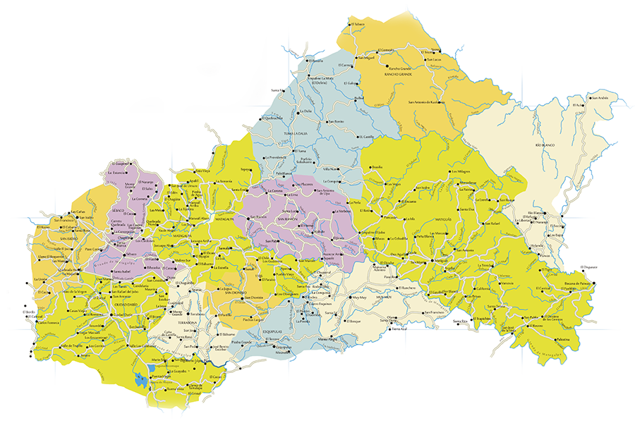
MUJERES VICTIMAS DE DELITOS GRAVES
DEPARTAMENTO DE MATAGALPA
MUERTES HOMICIDAS
MUERTES HOMICIDAS
LESIONES Y VIOLACIONES
LESIONES Y VIOLACIONES
2016
2016
2017
2016
2017
2016
2017
2017
Municipios | LESIONES GRAVES | LESIONES GRAVISIMAS | VIOLACIÓN | VIOLACIÓN A MENORES DE 14 AÑOS | VIOLACIÓN AGRAVADA | TOTAL
Total General | 19 | 1 | 36 | 50 | 28 | 134
Matagalpa | 16 | 1 | 15 | 8 | 6 | 46
Sebaco | 1 | 0 | 2 | 3 | 1 | 7
Dario | 0 | 0 | 2 | 3 | 0 | 5
San Isidro | 0 | 0 | 0 | 1 | 2 | 3
Terrabona | 0 | 0 | 0 | 2 | 1 | 3
San Ramon | 2 | 0 | 2 | 2 | 3 | 9
MUY MUY | 0 | 0 | 1 | 1 | 4 | 6
Matiguas | 0 | 0 | 1 | 4 | 2 | 7
Rio Blanco | 0 | 0 | 1 | 8 | 1 | 10
Esquipulas | 0 | 0 | 1 | 3 | 0 | 4
San Dionicio | 0 | 0 | 2 | 1 | 1 | 4
La Dalia | 0 | 0 | 3 | 4 | 3 | 10
Waslala | 0 | 0 | 3 | 5 | 2 | 10
Rancho Grande | 0 | 0 | 1 | 1 | 1 | 3
Paiwas | 0 | 0 | 2 | 4 | 1 | 7
Municipios | LESIONES GRAVES | LESIONES GRAVISIMAS | VIOLACIÓN | VIOLACIÓN A MENORES DE 14 AÑOS | VIOLACIÓN AGRAVADA | TOTAL
Total General | 23 | 2 | 35 | 40 | 30 | 130
Matagalpa | 8 | 1 | 9 | 13 | 6 | 37
Sebaco | 3 | 0 | 2 | 1 | 2 | 8
Dario | 0 | 0 | 0 | 0 | 3 | 3
San Isidro | 0 | 0 | 0 | 3 | 0 | 3
Terrabona | 0 | 0 | 2 | 1 | 0 | 3
San Ramon | 4 | 0 | 3 | 0 | 3 | 10
MUY MUY | 0 | 0 | 1 | 1 | 0 | 2
Matiguas | 4 | 0 | 2 | 4 | 2 | 12
Rio Blanco | 3 | 0 | 2 | 5 | 0 | 10
Esquipulas | 0 | 0 | 3 | 3 | 5 | 11
San Dionicio | 0 | 0 | 3 | 0 | 0 | 3
La Dalia | 1 | 0 | 4 | 4 | 3 | 12
Waslala | 0 | 1 | 4 | 3 | 3 | 11
Rancho Grande | 0 | 0 | 0 | 1 | 1 | 2
Paiwas | 0 | 0 | 0 | 1 | 2 | 3
Municipios | Femicidio | Homicidio | Asesinato | Parricidio | Total
Esquipulas | 1 |  |  |  | 1
La Dalia | 1 |  |  |  | 1
Paiwas |  | 1 |  |  | 1
Rio Blanco | 1 | 1 |  |  | 2
Waslala |  | 1 | 1 |  | 2
Total | 3 | 3 | 1 | 0 | 7
2017
2016
Diferencia
Municipios | Femicidio | Homicidio | Asesinato | Parricidio | Total
Matagalpa | 1 |  |  |  | 1
Matiguas | 1 |  |  |  | 1
Paiwas |  | 1 |  |  | 1
Rio Blanco |  |  | 3 |  | 3
Total | 2 | 1 | 3 | 0 | 6
  134
  130
  4
Waslala
Rancho Grande
La Dalia
Río Blanco
2017
2016
Diferencia
  6
  7
  -1
Sébaco
San Ramón
Matagalpa
Matiguás
San Isidro
San Dionisio
Darío
Muy Muy
Terrabona
Esquipulas
Paiwas

Slide 68
MUJERES VICTIMAS DE DELITOS GRAVES
DEPARTAMENTO DE MATAGALPA
MUNICIPIO DE MATAGALPA
COMPARATIVO DE MUERTES
COMPARATIVO DELITOS GRAVES
Tipicidad | 2017 | 2016 | Diferencia
Femicidio | 1 | 0 | 1
Homicidio | 0 | 0 | 0
Asesinato | 0 | 0 | 0
Parricidio | 0 | 0 | 0
Total | 1 | 0 | 1
DELITOS GRAVES | 2017 | 2016 | Diferencia
LESIONES GRAVES | 19 | 23 | -4
LESIONES GRAVISIMAS | 1 | 2 | -1
VIOLACIÓN | 36 | 35 | 1
VIOLACIÓN A MENORES DE 14 AÑOS | 50 | 40 | 10
VIOLACIÓN AGRAVADA | 28 | 30 | -2

Slide 69
MUJERES VICTIMAS DE DELITOS GRAVES
DEPARTAMENTO DE MATAGALPA
MUNICIPIO DE SÉBACO
COMPARATIVO DELITOS GRAVES
NO SE REGISTRAN MUERTES DE MUJERES EN LOS AÑOS 2016 Y 2017
DELITOS GRAVES | 2017 | 2016 | Diferencia
LESIONES GRAVES | 1 | 3 | -2
LESIONES GRAVISIMAS | 0 | 0 | 0
VIOLACIÓN | 2 | 2 | 0
VIOLACIÓN A MENORES DE 14 AÑOS | 3 | 1 | 2
VIOLACIÓN AGRAVADA | 1 | 2 | -1

Slide 70
MUJERES VICTIMAS DE DELITOS GRAVES
DEPARTAMENTO DE MATAGALPA
MUNICIPIO DE DARÍO
COMPARATIVO DELITOS GRAVES
NO SE REGISTRAN MUERTES DE MUJERES EN LOS AÑOS 2016 Y 2017
DELITOS GRAVES | 2017 | 2016 | Diferencia
LESIONES GRAVES | 0 | 0 | 0
LESIONES GRAVISIMAS | 0 | 0 | 0
VIOLACIÓN | 2 | 0 | 2
VIOLACIÓN A MENORES DE 14 AÑOS | 3 | 0 | 3
VIOLACIÓN AGRAVADA | 0 | 3 | -3

Slide 71
MUJERES VICTIMAS DE DELITOS GRAVES
DEPARTAMENTO DE MATAGALPA
MUNICIPIO DE SAN ISIDRO
COMPARATIVO DELITOS GRAVES
NO SE REGISTRAN MUERTES DE MUJERES EN LOS AÑOS 2016 Y 2017
DELITOS GRAVES | 2017 | 2016 | Diferencia
LESIONES GRAVES | 0 | 0 | 0
LESIONES GRAVISIMAS | 0 | 0 | 0
VIOLACIÓN | 0 | 0 | 0
VIOLACIÓN A MENORES DE 14 AÑOS | 1 | 3 | -2
VIOLACIÓN AGRAVADA | 2 | 0 | 2

Slide 72
MUJERES VICTIMAS DE DELITOS GRAVES
DEPARTAMENTO DE MATAGALPA
MUNICIPIO DE TERRABONA
COMPARATIVO DELITOS GRAVES
NO SE REGISTRAN MUERTES DE MUJERES EN LOS AÑOS 2016 Y 2017
DELITOS GRAVES | 2017 | 2016 | Diferencia
LESIONES GRAVES | 0 | 0 | 0
LESIONES GRAVISIMAS | 0 | 0 | 0
VIOLACIÓN | 0 | 2 | -2
VIOLACIÓN A MENORES DE 14 AÑOS | 2 | 1 | 1
VIOLACIÓN AGRAVADA | 1 | 0 | 1

Slide 73
MUJERES VICTIMAS DE DELITOS GRAVES
DEPARTAMENTO DE MATAGALPA
MUNICIPIO DE SAN RAMON
COMPARATIVO DELITOS GRAVES
NO SE REGISTRAN MUERTES DE MUJERES EN LOS AÑOS 2016 Y 2017
DELITOS GRAVES | 2017 | 2016 | Diferencia
LESIONES GRAVES | 2 | 4 | -2
LESIONES GRAVISIMAS | 0 | 0 | 0
VIOLACIÓN | 2 | 3 | -1
VIOLACIÓN A MENORES DE 14 AÑOS | 2 | 0 | 2
VIOLACIÓN AGRAVADA | 3 | 3 | 0

Slide 74
MUJERES VICTIMAS DE DELITOS GRAVES
DEPARTAMENTO DE MATAGALPA
MUNICIPIO DE MUY MUY
COMPARATIVO DELITOS GRAVES
NO SE REGISTRAN MUERTES DE MUJERES EN LOS AÑOS 2016 Y 2017
DELITOS GRAVES | 2017 | 2016 | Diferencia
LESIONES GRAVES | 0 | 0 | 0
LESIONES GRAVISIMAS | 0 | 0 | 0
VIOLACIÓN | 1 | 1 | 0
VIOLACIÓN A MENORES DE 14 AÑOS | 1 | 1 | 0
VIOLACIÓN AGRAVADA | 4 | 0 | 4

Slide 75
MUJERES VICTIMAS DE DELITOS GRAVES
DEPARTAMENTO DE MATAGALPA
MUNICIPIO DE MATIGUAS
COMPARATIVO DE MUERTES
COMPARATIVO DELITOS GRAVES
DELITOS GRAVES | 2017 | 2016 | Diferencia
LESIONES GRAVES | 0 | 4 | -4
LESIONES GRAVISIMAS | 0 | 0 | 0
VIOLACIÓN | 1 | 2 | -1
VIOLACIÓN A MENORES DE 14 AÑOS | 4 | 4 | 0
VIOLACIÓN AGRAVADA | 2 | 2 | 0
Tipicidad | 2017 | 2016 | Diferencia
Femicidio | 1 | 0 | 1
Homicidio | 0 | 0 | 0
Asesinato | 0 | 0 | 0
Parricidio | 0 | 0 | 0
Total | 1 | 0 | 1

Slide 76
MUJERES VICTIMAS DE DELITOS GRAVES
DEPARTAMENTO DE MATAGALPA
MUNICIPIO DE RÍO BLANCO
COMPARATIVO DE MUERTES
COMPARATIVO DELITOS GRAVES
Tipicidad | 2017 | 2016 | Diferencia
Femicidio | 0 | 1 | -1
Homicidio | 0 | 1 | -1
Asesinato | 3 | 0 | 3
Parricidio | 0 | 0 | 0
Total | 3 | 2 | 1
DELITOS GRAVES | 2017 | 2016 | Diferencia
LESIONES GRAVES | 0 | 3 | -3
LESIONES GRAVISIMAS | 0 | 0 | 0
VIOLACIÓN | 1 | 2 | -1
VIOLACIÓN A MENORES DE 14 AÑOS | 8 | 5 | 3
VIOLACIÓN AGRAVADA | 1 | 0 | 1

Slide 77
MUJERES VICTIMAS DE DELITOS GRAVES
DEPARTAMENTO DE MATAGALPA
MUNICIPIO DE ESQUIPULAS
COMPARATIVO DE MUERTES
COMPARATIVO DELITOS GRAVES
Tipicidad | 2017 | 2016 | Diferencia
Femicidio | 0 | 1 | -1
Homicidio | 0 | 0 | 0
Asesinato | 0 | 0 | 0
Parricidio | 0 | 0 | 0
Total | 0 | 1 | -1
DELITOS GRAVES | 2017 | 2016 | Diferencia
LESIONES GRAVES | 0 | 0 | 0
LESIONES GRAVISIMAS | 0 | 0 | 0
VIOLACIÓN | 1 | 3 | -2
VIOLACIÓN A MENORES DE 14 AÑOS | 3 | 3 | 0
VIOLACIÓN AGRAVADA | 0 | 5 | -5

Slide 78
MUJERES VICTIMAS DE DELITOS GRAVES
DEPARTAMENTO DE MATAGALPA
MUNICIPIO DE SAN DIONISIO
COMPARATIVO DELITOS GRAVES
NO SE REGISTRAN MUERTES DE MUJERES EN LOS AÑOS 2016 Y 2017
DELITOS GRAVES | 2017 | 2016 | Diferencia
LESIONES GRAVES | 0 | 0 | 0
LESIONES GRAVISIMAS | 0 | 0 | 0
VIOLACIÓN | 2 | 3 | -1
VIOLACIÓN A MENORES DE 14 AÑOS | 1 | 0 | 1
VIOLACIÓN AGRAVADA | 1 | 0 | 1

Slide 79
MUJERES VICTIMAS DE DELITOS GRAVES
DEPARTAMENTO DE MATAGALPA
MUNICIPIO DE LA DALIA
COMPARATIVO DE MUERTES
COMPARATIVO DELITOS GRAVES
Tipicidad | 2017 | 2016 | Diferencia
Femicidio | 0 | 1 | -1
Homicidio | 0 | 0 | 0
Asesinato | 0 | 0 | 0
Parricidio | 0 | 0 | 0
Total | 0 | 1 | -1
DELITOS GRAVES | 2017 | 2016 | Diferencia
LESIONES GRAVES | 0 | 1 | -1
LESIONES GRAVISIMAS | 0 | 0 | 0
VIOLACIÓN | 3 | 4 | -1
VIOLACIÓN A MENORES DE 14 AÑOS | 4 | 4 | 0
VIOLACIÓN AGRAVADA | 3 | 3 | 0

Slide 80
MUJERES VICTIMAS DE DELITOS GRAVES
DEPARTAMENTO DE MATAGALPA
MUNICIPIO DE WASLALA
COMPARATIVO DE MUERTES
COMPARATIVO DELITOS GRAVES
Tipicidad | 2017 | 2016 | Diferencia
Femicidio | 0 | 0 | 0
Homicidio | 0 | 1 | -1
Asesinato | 0 | 1 | -1
Parricidio | 0 | 0 | 0
Total | 0 | 2 | -2
DELITOS GRAVES | 2017 | 2016 | Diferencia
LESIONES GRAVES | 0 | 0 | 0
LESIONES GRAVISIMAS | 0 | 1 | -1
VIOLACIÓN | 3 | 4 | -1
VIOLACIÓN A MENORES DE 14 AÑOS | 5 | 3 | 2
VIOLACIÓN AGRAVADA | 2 | 3 | -1

Slide 81
MUJERES VICTIMAS DE DELITOS GRAVES
MATAGALPA - RANCHO GRANDE
COMPARATIVO DELITOS GRAVES
NO SE REGISTRAN MUERTES DE MUJERES EN LOS AÑOS 2016 Y 2017
DELITOS GRAVES | 2017 | 2016 | Diferencia
LESIONES GRAVES | 0 | 0 | 0
LESIONES GRAVISIMAS | 0 | 0 | 0
VIOLACIÓN | 1 | 0 | 1
VIOLACIÓN A MENORES DE 14 AÑOS | 1 | 1 | 0
VIOLACIÓN AGRAVADA | 1 | 1 | 0

Slide 82
MUJERES VICTIMAS DE DELITOS GRAVES
MATAGALPA - PAIWAS
COMPARATIVO DE MUERTES
COMPARATIVO DELITOS GRAVES
Tipicidad | 2017 | 2016 | Diferencia
Femicidio | 0 | 0 | 0
Homicidio | 1 | 1 | 0
Asesinato | 0 | 0 | 0
Parricidio | 0 | 0 | 0
Total | 1 | 1 | 0
DELITOS GRAVES | 2017 | 2016 | Diferencia
LESIONES GRAVES | 0 | 0 | 0
LESIONES GRAVISIMAS | 0 | 0 | 0
VIOLACIÓN | 2 | 0 | 2
VIOLACIÓN A MENORES DE 14 AÑOS | 4 | 1 | 3
VIOLACIÓN AGRAVADA | 1 | 2 | -1

Slide 83
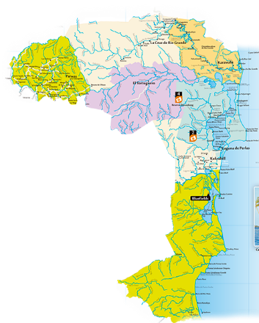
MUJERES VICTIMAS DE DELITOS GRAVES
RACCS
MUERTES HOMICIDAS
MUERTES HOMICIDAS
LESIONES Y VIOLACIONES
LESIONES Y VIOLACIONES
2016
2016
2017
2016
2017
2016
2017
2017
Municipios | LESIONES GRAVES | LESIONES GRAVISIMAS | VIOLACIÓN | VIOLACIÓN A MENORES DE 14 AÑOS | VIOLACIÓN AGRAVADA | TOTAL
Total General | 11 | 0 | 18 | 39 | 14 | 82
Blufields | 7 | 0 | 10 | 30 | 13 | 60
Corn Island | 2 | 0 | 2 | 1 | 0 | 5
Kukra Hill | 2 | 0 | 2 | 0 | 0 | 4
Laguna de Perlas | 0 | 0 | 2 | 3 | 0 | 5
Desembocadura del RG | 0 | 0 | 1 | 1 | 0 | 2
El Tortuguero | 0 | 0 | 0 | 3 | 0 | 3
La Cruz de Río Grande | 0 | 0 | 1 | 1 | 1 | 3
2017
2016
Diferencia
Desembocadura Río Grande
Municipios | Femicidio | Homicidio | Asesinato | Parricidio | Total
Bluefields |  | 2 | 1 | 1 | 4
El Tortuguero |  |  | 1 |  | 1
La Cruz de Rio Grande | 1 |  | 1 |  | 2
Total General | 1 | 2 | 3 | 1 | 7
Municipios | LESIONES GRAVES | LESIONES GRAVISIMAS | VIOLACIÓN | VIOLACIÓN A MENORES DE 14 AÑOS | VIOLACIÓN AGRAVADA | TOTAL
Total General | 8 | 0 | 16 | 23 | 15 | 62
Blufields | 2 | 0 | 10 | 6 | 7 | 25
Corn Island | 3 | 0 | 2 | 0 | 0 | 5
Kukra Hill | 0 | 0 | 0 | 4 | 3 | 7
Laguna de Perlas | 0 | 0 | 1 | 1 | 2 | 4
Desembocadura del RG | 0 | 0 | 0 | 0 | 1 | 1
El Tortuguero | 2 | 0 | 3 | 9 | 0 | 14
La Cruz de Río Grande | 1 | 0 | 0 | 3 | 2 | 6
Municipios | Femicidio | Homicidio | Asesinato | Parricidio | Total
Bluefields |  |  | 2 |  | 2
El Tortuguero | 1 | 1 | 1 |  | 3
Kukra Hill |  |  | 1 |  | 1
Total General | 1 | 1 | 4 | 0 | 6
  62
  82
  -20
La Cruz de Río Grande
El Tortuguero
Laguna de Perla
2017
2016
Diferencia
Kukrahill
  6
  7
  -1
Corn Island
Bluefields

Slide 84
MUJERES VÍCTIMAS DE DELITOS GRAVES
RACCS - BLUEFIELDS
MUERTES HOMICIDAS
LESIONES Y VIOLACIONES
 | 2017 | 2016 | DIFERENCIA
TOTAL | 2 | 4 | -2
Femicidio | 0 | 0 | 0
Homicidio | 0 | 2 | -2
Asesinato | 2 | 1 | 1
Parricidio | 0 | 1 | -1
 | 2017 | 2016 | DIFERENCIA
LESIONES GRAVES | 8 | 11 | -3
LESIONES GRAVISIMAS | 0 | 0 | 0
VIOLACIÓN | 16 | 18 | -2
VIOLACIÓN A MENORES DE 14 AÑOS | 23 | 39 | -16
VIOLACIÓN AGRAVADA | 15 | 14 | 1

Slide 85
MUJERES VÍCTIMAS DE DELITOS GRAVES
RACCS - CORN ISLAND
LESIONES Y VIOLACIONES
NO SE REGISTRAN MUERTES DE MUJERES EN LOS AÑOS 2016 Y 2017
 | 2017 | 2016 | DIFERENCIA
LESIONES GRAVES | 3 | 2 | 1
LESIONES GRAVISIMAS | 0 | 0 | 0
VIOLACIÓN | 2 | 2 | 0
VIOLACIÓN A MENORES DE 14 AÑOS | 0 | 1 | -1
VIOLACIÓN AGRAVADA | 0 | 0 | 0

Slide 86
MUJERES VÍCTIMAS DE DELITOS GRAVES
RACCS - KUKRA HILL
MUERTES HOMICIDAS
LESIONES Y VIOLACIONES
 | 2017 | 2016 | DIFERENCIA
TOTAL | 1 | 0 | 1
Femicidio | 0 | 0 | 0
Homicidio | 0 | 0 | 0
Asesinato | 1 | 0 | 1
Parricidio | 0 | 0 | 0
 | 2017 | 2016 | DIFERENCIA
LESIONES GRAVES | 0 | 2 | -2
LESIONES GRAVISIMAS | 0 | 0 | 0
VIOLACIÓN | 0 | 2 | -2
VIOLACIÓN A MENORES DE 14 AÑOS | 4 | 0 | 4
VIOLACIÓN AGRAVADA | 3 | 0 | 3

Slide 87
MUJERES VÍCTIMAS DE DELITOS GRAVES
RACCS - LAGUNA DE PERLAS
LESIONES Y VIOLACIONES
NO SE REGISTRAN MUERTES DE MUJERES EN LOS AÑOS 2016 Y 2017
 | 2017 | 2016 | DIFERENCIA
LESIONES GRAVES | 0 | 0 | 0
LESIONES GRAVISIMAS | 0 | 0 | 0
VIOLACIÓN | 1 | 2 | -1
VIOLACIÓN A MENORES DE 14 AÑOS | 1 | 3 | -2
VIOLACIÓN AGRAVADA | 2 | 0 | 2

Slide 88
MUJERES VÍCTIMAS DE DELITOS GRAVES
RACCS - DESEMBOCADURA DEL RIO GRANDE
LESIONES Y VIOLACIONES
NO SE REGISTRAN MUERTES DE MUJERES EN LOS AÑOS 2016 Y 2017
 | 2017 | 2016 | DIFERENCIA
LESIONES GRAVES | 0 | 0 | 0
LESIONES GRAVISIMAS | 0 | 0 | 0
VIOLACIÓN | 0 | 1 | -1
VIOLACIÓN A MENORES DE 14 AÑOS | 0 | 1 | -1
VIOLACIÓN AGRAVADA | 1 | 0 | 1

Slide 89
MUJERES VÍCTIMAS DE DELITOS GRAVES
RACCS - EL TORTUGUERO
MUERTES HOMICIDAS
LESIONES Y VIOLACIONES
 | 2017 | 2016 | DIFERENCIA
TOTAL | 3 | 1 | 2
Femicidio | 1 | 0 | 1
Homicidio | 1 | 0 | 1
Asesinato | 1 | 1 | 0
Parricidio | 0 | 0 | 0
 | 2017 | 2016 | DIFERENCIA
LESIONES GRAVES | 2 | 0 | 2
LESIONES GRAVISIMAS | 0 | 0 | 0
VIOLACIÓN | 3 | 0 | 3
VIOLACIÓN A MENORES DE 14 AÑOS | 9 | 3 | 6
VIOLACIÓN AGRAVADA | 0 | 0 | 0

Slide 90
MUJERES VÍCTIMAS DE DELITOS GRAVES
RACCS - LA CRUZ DE RIO GRANDE
MUERTES HOMICIDAS
LESIONES Y VIOLACIONES
 | 2017 | 2016 | DIFERENCIA
TOTAL | 0 | 2 | -2
Femicidio | 0 | 1 | -1
Homicidio | 0 | 0 | 0
Asesinato | 0 | 1 | -1
Parricidio | 0 | 0 | 0
 | 2017 | 2016 | DIFERENCIA
LESIONES GRAVES | 1 | 0 | 1
LESIONES GRAVISIMAS | 0 | 0 | 0
VIOLACIÓN | 0 | 1 | -1
VIOLACIÓN A MENORES DE 14 AÑOS | 3 | 1 | 2
VIOLACIÓN AGRAVADA | 2 | 1 | 1

Slide 91
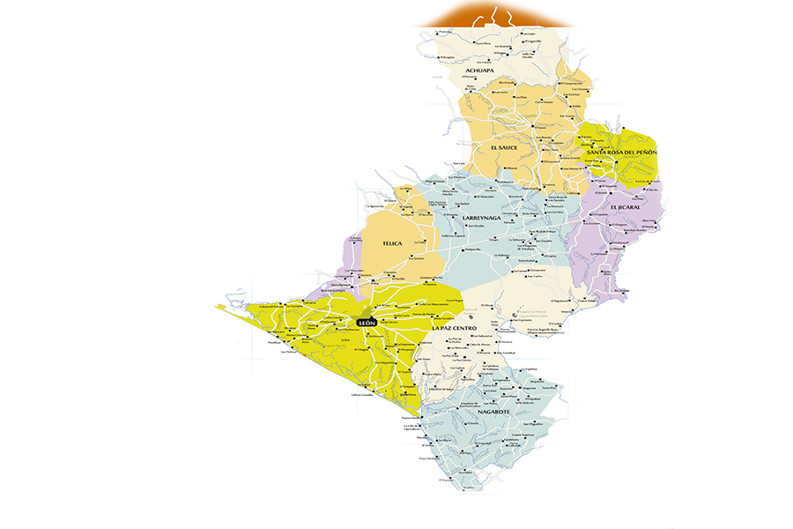
MUJERES VICTIMAS DE DELITOS GRAVES
LEÓN
MUERTES HOMICIDAS
MUERTES HOMICIDAS
LESIONES Y VIOLACIONES
LESIONES Y VIOLACIONES
2016
2016
2017
2016
2017
2016
2017
2017
Municipios | Femicidio | Homicidio | Asesinato | Parricidio | Total
NO SE REGISTRARON MUERTES DE MUJERES 2017
Municipios | Femicidio | Homicidio | Asesinato | Parricidio | Total
Santa Rosa |  |  |  | 1 | 1
Total |  |  |  |  | 1
2017
2016
Diferencia
Municipios | LESIONES GRAVES | LESIONES GRAVISIMAS | VIOLACIÓN | VIOLACIÓN A MENORES DE 14 AÑOS | VIOLACIÓN AGRAVADA | TOTAL
Total General | 15 | 2 | 21 | 24 | 9 | 71
León | 12 | 2 | 14 | 14 | 5 | 47
Nagarote | 2 | 0 | 3 | 2 | 2 | 9
Paz Centro | 1 | 0 | 1 | 3 | 0 | 5
Telica | 0 | 0 | 1 | 3 | 2 | 6
Malpaisillo | 0 | 0 | 1 | 1 | 0 | 2
Santa Rosa | 0 | 0 | 1 | 0 | 0 | 1
Jicaral | 0 | 0 | 0 | 0 | 0 | 0
Sauce | 0 | 0 | 0 | 0 | 0 | 0
Achuapa | 0 | 0 | 0 | 0 | 0 | 0
Quezalguaque | 0 | 0 | 0 | 1 | 0 | 1
Municipios | LESIONES GRAVES | LESIONES GRAVISIMAS | VIOLACIÓN | VIOLACIÓN A MENORES DE 14 AÑOS | VIOLACIÓN AGRAVADA | TOTAL
Total General | 27 | 0 | 29 | 21 | 14 | 91
León | 27 | 0 | 17 | 11 | 6 | 61
Nagarote | 0 | 0 | 1 | 0 | 1 | 2
Paz Centro | 0 | 0 | 2 | 4 | 2 | 8
Telica | 0 | 0 | 2 | 0 | 3 | 5
Malpaisillo | 0 | 0 | 3 | 2 | 0 | 5
Santa Rosa | 0 | 0 | 2 | 1 | 0 | 3
Jicaral | 0 | 0 | 0 | 1 | 0 | 1
Sauce | 0 | 0 | 0 | 1 | 0 | 1
Achuapa | 0 | 0 | 1 | 0 | 1 | 2
Quezalguaque | 0 | 0 | 1 | 1 | 1 | 3
  71
  91
  -20
Achuapa
El Sauce
Santa Rosa del Peñón
2016
2017
Diferencia
El Jicaral
  1
  0
  -1
Telica
Malpaisillo
Quezalguaque
León
La Paz Centro
Nagarote

Slide 92
MUJERES VICTIMAS DE DELITOS GRAVES
LEÓN
COMPARATIVO DELITOS GRAVES
NO SE REGISTRAN MUERTES DE MUJERES EN LOS AÑOS 2016 Y 2017
DELITOS GRAVES | 2017 | 2016 | Diferencia
LESIONES GRAVES | 15 | 27 | -12
LESIONES GRAVISIMAS | 2 | 0 | 2
VIOLACIÓN | 21 | 29 | -8
VIOLACIÓN A MENORES DE 14 AÑOS | 24 | 21 | 3
VIOLACIÓN AGRAVADA | 9 | 14 | -5

Slide 93
MUJERES VICTIMAS DE DELITOS GRAVES
LEÓN - NAGAROTE
COMPARATIVO DELITOS GRAVES
NO SE REGISTRAN MUERTES DE MUJERES EN LOS AÑOS 2016 Y 2017
DELITOS GRAVES | 2017 | 2016 | Diferencia
LESIONES GRAVES | 2 | 0 | 2
LESIONES GRAVISIMAS | 0 | 0 | 0
VIOLACIÓN | 3 | 1 | 2
VIOLACIÓN A MENORES DE 14 AÑOS | 2 | 0 | 2
VIOLACIÓN AGRAVADA | 2 | 1 | 1

Slide 94
MUJERES VICTIMAS DE DELITOS GRAVES
LEÓN - PAZ CENTRO
COMPARATIVO DELITOS GRAVES
NO SE REGISTRAN MUERTES DE MUJERES EN LOS AÑOS 2016 Y 2017
DELITOS GRAVES | 2017 | 2016 | Diferencia
LESIONES GRAVES | 1 | 0 | 1
LESIONES GRAVISIMAS | 0 | 0 | 0
VIOLACIÓN | 1 | 2 | -1
VIOLACIÓN A MENORES DE 14 AÑOS | 3 | 4 | -1
VIOLACIÓN AGRAVADA | 0 | 2 | -2

Slide 95
MUJERES VICTIMAS DE DELITOS GRAVES
LEÓN - TELICA
COMPARATIVO DELITOS GRAVES
NO SE REGISTRAN MUERTES DE MUJERES EN LOS AÑOS 2016 Y 2017
DELITOS GRAVES | 2017 | 2016 | Diferencia
LESIONES GRAVES | 0 | 0 | 0
LESIONES GRAVISIMAS | 0 | 0 | 0
VIOLACIÓN | 1 | 2 | -1
VIOLACIÓN A MENORES DE 14 AÑOS | 3 | 0 | 3
VIOLACIÓN AGRAVADA | 2 | 3 | -1

Slide 96
MUJERES VICTIMAS DE DELITOS GRAVES
LEÓN - MALPAISILLO
COMPARATIVO DELITOS GRAVES
NO SE REGISTRAN MUERTES DE MUJERES EN LOS AÑOS 2016 Y 2017
DELITOS GRAVES | 2017 | 2016 | Diferencia
LESIONES GRAVES | 0 | 0 | 0
LESIONES GRAVISIMAS | 0 | 0 | 0
VIOLACIÓN | 1 | 3 | -2
VIOLACIÓN A MENORES DE 14 AÑOS | 1 | 2 | -1
VIOLACIÓN AGRAVADA | 0 | 0 | 0

Slide 97
MUJERES VICTIMAS DE DELITOS GRAVES
LEÓN - SANTA ROSA
COMPARATIVO DE MUERTES
COMPARATIVO DELITOS GRAVES
Tipicidad | 2017 | 2016 | Diferencia
Femicidio | 0 | 0 | 0
Homicidio | 0 | 0 | 0
Asesinato | 0 | 0 | 0
Parricidio | 0 | 1 | -1
Total | 0 | 1 | -1
DELITOS GRAVES | 2017 | 2016 | Diferencia
LESIONES GRAVES | 0 | 0 | 0
LESIONES GRAVISIMAS | 0 | 0 | 0
VIOLACIÓN | 1 | 2 | -1
VIOLACIÓN A MENORES DE 14 AÑOS | 0 | 1 | -1
VIOLACIÓN AGRAVADA | 0 | 0 | 0

Slide 98
MUJERES VICTIMAS DE DELITOS GRAVES
LEÓN - EL JICARAL
COMPARATIVO DELITOS GRAVES
NO SE REGISTRAN MUERTES DE MUJERES EN LOS AÑOS 2016 Y 2017
DELITOS GRAVES | 2017 | 2016 | Diferencia
LESIONES GRAVES | 0 | 0 | 0
LESIONES GRAVISIMAS | 0 | 0 | 0
VIOLACIÓN | 0 | 0 | 0
VIOLACIÓN A MENORES DE 14 AÑOS | 0 | 1 | -1
VIOLACIÓN AGRAVADA | 0 | 0 | 0

Slide 99
MUJERES VICTIMAS DE DELITOS GRAVES
LEÓN - SAUCE
COMPARATIVO DELITOS GRAVES
NO SE REGISTRAN MUERTES DE MUJERES EN LOS AÑOS 2016 Y 2017
DELITOS GRAVES | 2017 | 2016 | Diferencia
LESIONES GRAVES | 0 | 0 | 0
LESIONES GRAVISIMAS | 0 | 0 | 0
VIOLACIÓN | 0 | 0 | 0
VIOLACIÓN A MENORES DE 14 AÑOS | 0 | 1 | -1
VIOLACIÓN AGRAVADA | 0 | 0 | 0

Slide 100
MUJERES VICTIMAS DE DELITOS GRAVES
LEÓN - ACHUAPA
COMPARATIVO DELITOS GRAVES
NO SE REGISTRAN MUERTES DE MUJERES EN LOS AÑOS 2016 Y 2017
DELITOS GRAVES | 2017 | 2016 | Diferencia
LESIONES GRAVES | 0 | 0 | 0
LESIONES GRAVISIMAS | 0 | 0 | 0
VIOLACIÓN | 0 | 1 | -1
VIOLACIÓN A MENORES DE 14 AÑOS | 0 | 0 | 0
VIOLACIÓN AGRAVADA | 0 | 1 | -1

Slide 101
MUJERES VICTIMAS DE DELITOS GRAVES
LEÓN - QUEZALGUAQUE
COMPARATIVO DELITOS GRAVES
NO SE REGISTRAN MUERTES DE MUJERES EN LOS AÑOS 2016 Y 2017
DELITOS GRAVES | 2017 | 2016 | Diferencia
LESIONES GRAVES | 0 | 0 | 0
LESIONES GRAVISIMAS | 0 | 0 | 0
VIOLACIÓN | 0 | 1 | -1
VIOLACIÓN A MENORES DE 14 AÑOS | 1 | 1 | 0
VIOLACIÓN AGRAVADA | 0 | 1 | -1

Slide 102
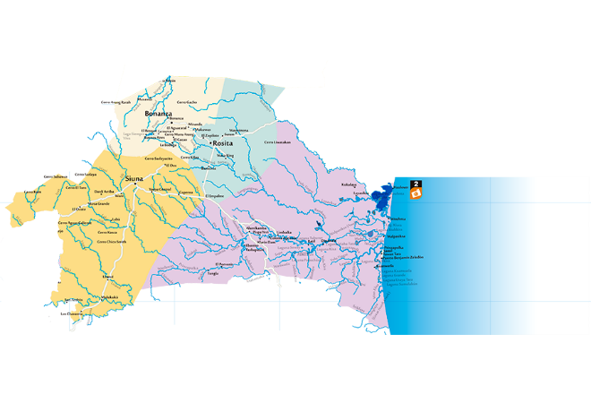
MUJERES VICTIMAS DE DELITOS GRAVES
TRIÁNGULO MINERO
MUERTES HOMICIDAS
MUERTES HOMICIDIOS
LESIONES Y VIOLACIONES
LESIONES Y VIOLACIONES
2016
2016
2017
2016
2017
2016
2017
2017
Municipios | LESIONES GRAVES | LESIONES GRAVISIMAS | VIOLACIÓN | VIOLACIÓN A MENORES DE 14 AÑOS | VIOLACIÓN AGRAVADA | TOTAL
Total General | 17 | 2 | 24 | 34 | 45 | 122
Bonanza | 3 | 0 | 10 | 11 | 8 | 32
Mulukuku | 0 | 0 | 2 | 6 | 10 | 18
Prinzapolka | 0 | 0 | 0 | 2 | 1 | 3
Rosita | 5 | 0 | 8 | 9 | 8 | 30
Siuna | 9 | 2 | 4 | 6 | 18 | 39
Municipios | LESIONES GRAVES | LESIONES GRAVISIMAS | VIOLACIÓN | VIOLACIÓN A MENORES DE 14 AÑOS | VIOLACIÓN AGRAVADA | TOTAL
Total General | 20 | 1 | 27 | 34 | 52 | 134
Bonanza | 5 | 0 | 9 | 12 | 10 | 36
Mulukuku | 2 | 0 | 6 | 5 | 15 | 28
Prinzapolka | 0 | 0 | 0 | 2 | 1 | 3
Rosita | 5 | 0 | 8 | 9 | 8 | 30
Siuna | 8 | 1 | 4 | 6 | 18 | 37
Municipios | Femicidio | Homicidio | Asesinato | Parricidio | Total
Siuna | 2 |  |  |  | 2
Bonanza |  | 1 | 1 |  | 2
Mulukuku |  | 1 |  |  | 1
Pinzapolka |  |  | 1 |  | 1
Rosita |  | 2 | 2 |  | 4
Total General | 2 | 4 | 4 | 0 | 10
Municipios | Femicidio | Homicidio | Asesinato | Parricidio | Total
Siuna | 2 | 2 | 1 |  | 5
Total General | 2 | 2 | 1 | 0 | 5
2017
2016
Diferencia
  122
  134
  -12
Bonanza
Rosita
Siuna
2017
2016
Diferencia
  10
  5
  5
Prinzapolka
Mulukukú

Slide 103
MUJERES VÍCTIMAS DE DELITOS GRAVES
TRIANGULO MINERO - BONANZA
MUERTES HOMICIDAS
LESIONES Y VIOLACIONES
 | 2017 | 2016 | DIFERENCIA
TOTAL | 2 | 0 | 2
Femicidio | 0 | 0 | 0
Homicidio | 1 | 0 | 1
Asesinato | 1 | 0 | 1
Parricidio | 0 | 0 | 0
 | 2017 | 2016 | DIFERENCIA
LESIONES GRAVES | 17 | 20 | -3
LESIONES GRAVISIMAS | 2 | 1 | 1
VIOLACIÓN | 24 | 27 | -3
VIOLACIÓN A MENORES DE 14 AÑOS | 34 | 34 | 0
VIOLACIÓN AGRAVADA | 45 | 52 | -7

Slide 104
MUJERES VÍCTIMAS DE DELITOS GRAVES
TRIANGULO MINERO - MULUKUKU
MUERTES HOMICIDAS
LESIONES Y VIOLACIONES
 | 2017 | 2016 | DIFERENCIA
TOTAL | 1 | 0 | 1
Femicidio | 0 | 0 | 0
Homicidio | 1 | 0 | 1
Asesinato | 0 | 0 | 0
Parricidio | 0 | 0 | 0
 | 2017 | 2016 | DIFERENCIA
LESIONES GRAVES | 0 | 2 | -2
LESIONES GRAVISIMAS | 0 | 0 | 0
VIOLACIÓN | 2 | 6 | -4
VIOLACIÓN A MENORES DE 14 AÑOS | 6 | 5 | 1
VIOLACIÓN AGRAVADA | 10 | 15 | -5

Slide 105
MUJERES VÍCTIMAS DE DELITOS GRAVES
TRIANGULO MINERO - PRINZAPOLKA
MUERTES HOMICIDAS
LESIONES Y VIOLACIONES
 | 2017 | 2016 | DIFERENCIA
TOTAL | 1 | 0 | 1
Femicidio | 0 | 0 | 0
Homicidio | 0 | 0 | 0
Asesinato | 1 | 0 | 1
Parricidio | 0 | 0 | 0
 | 2017 | 2016 | DIFERENCIA
LESIONES GRAVES | 0 | 0 | 0
LESIONES GRAVISIMAS | 0 | 0 | 0
VIOLACIÓN | 0 | 0 | 0
VIOLACIÓN A MENORES DE 14 AÑOS | 2 | 2 | 0
VIOLACIÓN AGRAVADA | 1 | 1 | 0

Slide 106
MUJERES VÍCTIMAS DE DELITOS GRAVES
TRIANGULO MINERO - ROSITA
MUERTES HOMICIDAS
LESIONES Y VIOLACIONES
 | 2017 | 2016 | DIFERENCIA
TOTAL | 4 | 0 | 4
Femicidio | 0 | 0 | 0
Homicidio | 2 | 0 | 2
Asesinato | 2 | 0 | 2
Parricidio | 0 | 0 | 0
 | 2017 | 2016 | DIFERENCIA
LESIONES GRAVES | 5 | 5 | 0
LESIONES GRAVISIMAS | 0 | 0 | 0
VIOLACIÓN | 8 | 8 | 0
VIOLACIÓN A MENORES DE 14 AÑOS | 9 | 9 | 0
VIOLACIÓN AGRAVADA | 8 | 8 | 0

Slide 107
MUJERES VÍCTIMAS DE DELITOS GRAVES
TRIANGULO MINERO - SIUNA
MUERTES HOMICIDAS
LESIONES Y VIOLACIONES
 | 2017 | 2016 | DIFERENCIA
TOTAL | 2 | 5 | -3
Femicidio | 2 | 2 | 0
Homicidio | 0 | 2 | -2
Asesinato | 0 | 1 | -1
Parricidio | 0 | 0 | 0
 | 2017 | 2016 | DIFERENCIA
LESIONES GRAVES | 9 | 8 | 1
LESIONES GRAVISIMAS | 2 | 1 | 1
VIOLACIÓN | 4 | 4 | 0
VIOLACIÓN A MENORES DE 14 AÑOS | 6 | 6 | 0
VIOLACIÓN AGRAVADA | 18 | 18 | 0

Slide 108
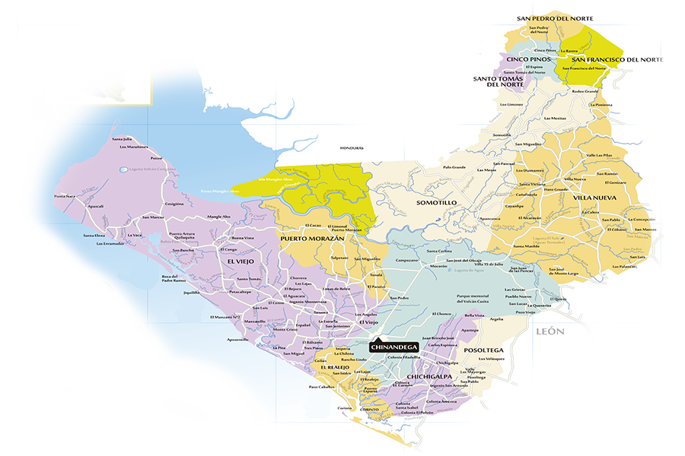
MUJERES VICTIMAS DE DELITOS GRAVES
CHINANDEGA
MUERTES HOMICIDAS
MUERTES HOMICIDAS
LESIONES Y VIOLACIONES
LESIONES Y VIOLACIONES
2016
2016
2017
2016
2017
2016
2017
2017
San Pedro del Norte
Municipios | LESIONES GRAVES | LESIONES GRAVISIMAS | VIOLACIÓN | VIOLACIÓN A MENORES DE 14 AÑOS | VIOLACIÓN AGRAVADA | TOTAL
Total General | 17 | 0 | 25 | 32 | 14 | 88
Chinandega | 3 | 0 | 9 | 15 | 5 | 32
Corinto | 2 | 0 | 0 | 1 | 1 | 4
El Realejo | 0 | 0 | 0 | 2 | 0 | 2
Chichigalpa | 4 | 0 | 2 | 2 | 2 | 10
Posoltega | 1 | 0 | 1 | 2 | 0 | 4
El Viejo | 2 | 0 | 5 | 6 | 2 | 15
Morazan | 2 | 0 | 1 | 1 | 0 | 4
Somotillo | 2 | 0 | 2 | 2 | 0 | 6
Villa Nueva | 1 | 0 | 4 | 0 | 2 | 7
Santo Tomás del Norte | 0 | 0 | 0 | 0 | 0 | 0
Cinco Pinos | 0 | 0 | 0 | 1 | 0 | 1
San Pedro | 0 | 0 | 0 | 0 | 1 | 1
San Francisco | 0 | 0 | 1 | 0 | 1 | 2
2017
2016
Diferencia
Municipios | Femicidio | Homicidio | Asesinato | Parricidio | Total
Somotillo | 1 |  |  |  | 1
Total | 1 | 0 | 0 | 0 | 1
Municipios | Femicidio | Homicidio | Asesinato | Parricidio | Total
Corinto | 2 |  |  |  | 2
Total | 2 | 0 | 0 | 0 | 2
Municipios | LESIONES GRAVES | LESIONES GRAVISIMAS | VIOLACIÓN | VIOLACIÓN A MENORES DE 14 AÑOS | VIOLACIÓN AGRAVADA | TOTAL
Total General | 20 | 0 | 26 | 35 | 18 | 99
Chinandega | 5 | 0 | 16 | 6 | 7 | 34
Corinto | 2 | 0 | 0 | 1 | 2 | 5
El Realejo | 1 | 0 | 0 | 2 | 1 | 4
Chichigalpa | 2 | 0 | 2 | 4 | 2 | 10
Posoltega | 1 | 0 | 0 | 3 | 0 | 4
El Viejo | 4 | 0 | 2 | 13 | 3 | 22
Morazan | 2 | 0 | 1 | 2 | 0 | 5
Somotillo | 2 | 0 | 4 | 2 | 0 | 8
Villa Nueva | 0 | 0 | 1 | 1 | 0 | 2
Santo Tomás del Norte | 0 | 0 | 0 | 1 | 1 | 2
Cinco Pinos | 0 | 0 | 0 | 0 | 0 | 0
San Pedro | 1 | 0 | 0 | 0 | 1 | 2
San Francisco | 0 | 0 | 0 | 0 | 1 | 1
Cinco Pinos
  88
  99
  -11
San Francisco del Norte
Santo Tomás del Norte
2017
2016
Diferencia
  2
  1
  1
Somotillo
Villa Nueva
Puerto Morazan
El Viejo
Chinandega
Posoltega
El Realejo
Chichigalpa
Corinto

Slide 109
MUJERES VICTIMAS DE DELITOS GRAVES
CHINANDEGA
COMPARATIVO DELITOS GRAVES
NO SE REGISTRAN MUERTES DE MUJERES EN LOS AÑOS 2016 Y 2017
DELITOS GRAVES | 2017 | 2016 | Diferencia
LESIONES GRAVES | 17 | 20 | -3
LESIONES GRAVISIMAS | 0 | 0 | 0
VIOLACIÓN | 25 | 26 | -1
VIOLACIÓN A MENORES DE 14 AÑOS | 32 | 35 | -3
VIOLACIÓN AGRAVADA | 14 | 18 | -4

Slide 110
MUJERES VICTIMAS DE DELITOS GRAVES
CHINANDEGA - CORINTO
COMPARATIVO DE MUERTES
COMPARATIVO DELITOS GRAVES
Tipicidad | 2017 | 2016 | Diferencia
Femicidio | 2 | 0 | 2
Homicidio | 0 | 0 | 0
Asesinato | 0 | 0 | 0
Parricidio | 0 | 0 | 0
Total | 2 | 0 | 2
DELITOS GRAVES | 2017 | 2016 | Diferencia
LESIONES GRAVES | 2 | 2 | 0
LESIONES GRAVISIMAS | 0 | 0 | 0
VIOLACIÓN | 0 | 0 | 0
VIOLACIÓN A MENORES DE 14 AÑOS | 1 | 1 | 0
VIOLACIÓN AGRAVADA | 1 | 2 | -1

Slide 111
MUJERES VICTIMAS DE DELITOS GRAVES
CHINANDEGA - EL REALEJO
COMPARATIVO DELITOS GRAVES
NO SE REGISTRAN MUERTES DE MUJERES EN LOS AÑOS 2016 Y 2017
DELITOS GRAVES | 2017 | 2016 | Diferencia
LESIONES GRAVES | 0 | 1 | -1
LESIONES GRAVISIMAS | 0 | 0 | 0
VIOLACIÓN | 0 | 0 | 0
VIOLACIÓN A MENORES DE 14 AÑOS | 2 | 2 | 0
VIOLACIÓN AGRAVADA | 0 | 1 | -1

Slide 112
MUJERES VICTIMAS DE DELITOS GRAVES
CHINANDEGA - CHICHIGALPA
COMPARATIVO DELITOS GRAVES
NO SE REGISTRAN MUERTES DE MUJERES EN LOS AÑOS 2016 Y 2017
DELITOS GRAVES | 2017 | 2016 | Diferencia
LESIONES GRAVES | 4 | 2 | 2
LESIONES GRAVISIMAS | 0 | 0 | 0
VIOLACIÓN | 2 | 2 | 0
VIOLACIÓN A MENORES DE 14 AÑOS | 2 | 4 | -2
VIOLACIÓN AGRAVADA | 2 | 2 | 0

Slide 113
MUJERES VICTIMAS DE DELITOS GRAVES
CHINANDEGA - POSOLTEGA
COMPARATIVO DELITOS GRAVES
NO SE REGISTRAN MUERTES DE MUJERES EN LOS AÑOS 2016 Y 2017
DELITOS GRAVES | 2017 | 2016 | Diferencia
LESIONES GRAVES | 1 | 1 | 0
LESIONES GRAVISIMAS | 0 | 0 | 0
VIOLACIÓN | 1 | 0 | 1
VIOLACIÓN A MENORES DE 14 AÑOS | 2 | 3 | -1
VIOLACIÓN AGRAVADA | 0 | 0 | 0

Slide 114
MUJERES VICTIMAS DE DELITOS GRAVES
CHINANDEGA - EL VIEJO
COMPARATIVO DELITOS GRAVES
NO SE REGISTRAN MUERTES DE MUJERES EN LOS AÑOS 2016 Y 2017
DELITOS GRAVES | 2017 | 2016 | Diferencia
LESIONES GRAVES | 2 | 4 | -2
LESIONES GRAVISIMAS | 0 | 0 | 0
VIOLACIÓN | 5 | 2 | 3
VIOLACIÓN A MENORES DE 14 AÑOS | 6 | 13 | -7
VIOLACIÓN AGRAVADA | 2 | 3 | -1

Slide 115
MUJERES VICTIMAS DE DELITOS GRAVES
CHINANDEGA - PUERTO MORAZAN
COMPARATIVO DELITOS GRAVES
NO SE REGISTRAN MUERTES DE MUJERES EN LOS AÑOS 2016 Y 2017
DELITOS GRAVES | 2017 | 2016 | Diferencia
LESIONES GRAVES | 2 | 2 | 0
LESIONES GRAVISIMAS | 0 | 0 | 0
VIOLACIÓN | 1 | 1 | 0
VIOLACIÓN A MENORES DE 14 AÑOS | 1 | 2 | -1
VIOLACIÓN AGRAVADA | 0 | 0 | 0

Slide 116
MUJERES VICTIMAS DE DELITOS GRAVES
CHINANDEGA - SOMOTILLO
COMPARATIVO DE MUERTES
COMPARATIVO DELITOS GRAVES
Tipicidad | 2017 | 2016 | Diferencia
Femicidio | 0 | 1 | -1
Homicidio | 0 | 0 | 0
Asesinato | 0 | 0 | 0
Parricidio | 0 | 0 | 0
Total | 0 | 1 | -1
DELITOS GRAVES | 2017 | 2016 | Diferencia
LESIONES GRAVES | 2 | 2 | 0
LESIONES GRAVISIMAS | 0 | 0 | 0
VIOLACIÓN | 2 | 4 | -2
VIOLACIÓN A MENORES DE 14 AÑOS | 2 | 2 | 0
VIOLACIÓN AGRAVADA | 0 | 0 | 0

Slide 117
MUJERES VICTIMAS DE DELITOS GRAVES
CHINANDEGA - VILLA NUEVA
COMPARATIVO DELITOS GRAVES
NO SE REGISTRAN MUERTES DE MUJERES EN LOS AÑOS 2016 Y 2017
DELITOS GRAVES | 2017 | 2016 | Diferencia
LESIONES GRAVES | 1 | 0 | 1
LESIONES GRAVISIMAS | 0 | 0 | 0
VIOLACIÓN | 4 | 1 | 3
VIOLACIÓN A MENORES DE 14 AÑOS | 0 | 1 | -1
VIOLACIÓN AGRAVADA | 2 | 0 | 2

Slide 118
MUJERES VICTIMAS DE DELITOS GRAVES
CHINANDEGA - SANTO TOMÁS DEL NORTE
COMPARATIVO DELITOS GRAVES
NO SE REGISTRAN MUERTES DE MUJERES EN LOS AÑOS 2016 Y 2017
DELITOS GRAVES | 2017 | 2016 | Diferencia
LESIONES GRAVES | 0 | 0 | 0
LESIONES GRAVISIMAS | 0 | 0 | 0
VIOLACIÓN | 0 | 0 | 0
VIOLACIÓN A MENORES DE 14 AÑOS | 0 | 1 | -1
VIOLACIÓN AGRAVADA | 0 | 1 | -1

Slide 119
MUJERES VICTIMAS DE DELITOS GRAVES
CHINANDEGA - CINCO PINOS
COMPARATIVO DELITOS GRAVES
NO SE REGISTRAN MUERTES DE MUJERES EN LOS AÑOS 2016 Y 2017
DELITOS GRAVES | 2017 | 2016 | Diferencia
LESIONES GRAVES | 0 | 0 | 0
LESIONES GRAVISIMAS | 0 | 0 | 0
VIOLACIÓN | 0 | 0 | 0
VIOLACIÓN A MENORES DE 14 AÑOS | 1 | 0 | 1
VIOLACIÓN AGRAVADA | 0 | 0 | 0

Slide 120
MUJERES VICTIMAS DE DELITOS GRAVES
CHINANDEGA - SAN PEDRO DEL NORTE
COMPARATIVO DELITOS GRAVES
NO SE REGISTRAN MUERTES DE MUJERES EN LOS AÑOS 2016 Y 2017
DELITOS GRAVES | 2017 | 2016 | Diferencia
LESIONES GRAVES | 0 | 1 | -1
LESIONES GRAVISIMAS | 0 | 0 | 0
VIOLACIÓN | 0 | 0 | 0
VIOLACIÓN A MENORES DE 14 AÑOS | 0 | 0 | 0
VIOLACIÓN AGRAVADA | 1 | 1 | 0

Slide 121
MUJERES VICTIMAS DE DELITOS GRAVES
CHINANDEGA - SAN FRANCISCO DEL NORTE
COMPARATIVO DELITOS GRAVES
NO SE REGISTRAN MUERTES DE MUJERES EN LOS AÑOS 2016 Y 2017
DELITOS GRAVES | 2017 | 2016 | Diferencia
LESIONES GRAVES | 0 | 0 | 0
LESIONES GRAVISIMAS | 0 | 0 | 0
VIOLACIÓN | 1 | 0 | 1
VIOLACIÓN A MENORES DE 14 AÑOS | 0 | 0 | 0
VIOLACIÓN AGRAVADA | 1 | 1 | 0

Slide 122
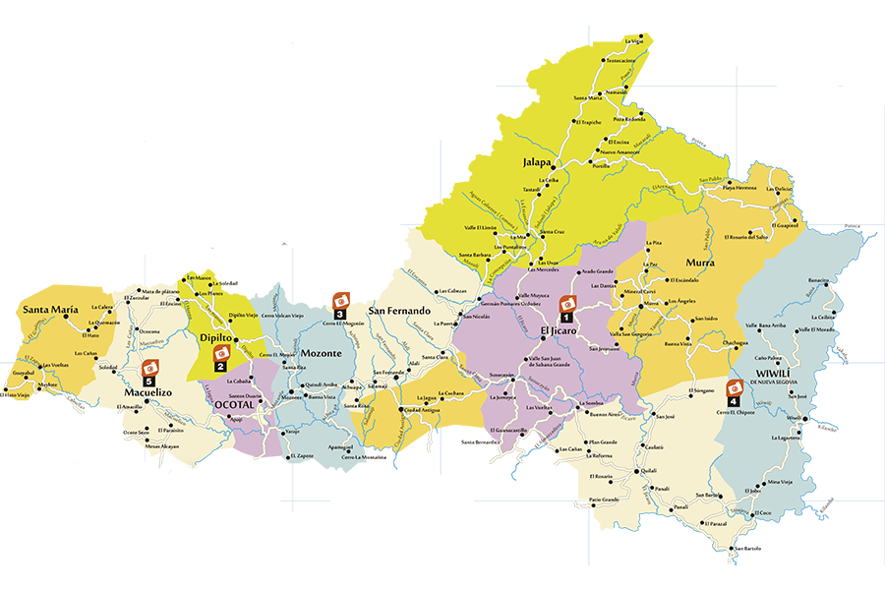
MUJERES VICTIMAS DE DELITOS GRAVES
NUEVA SEGOVIA
MUERTES HOMICIDAS
MUERTES HOMICIDAS
LESIONES Y VIOLACIONES
LESIONES Y VIOLACIONES
2016
2016
2017
2016
2017
2016
2017
2017
Municipios | LESIONES GRAVES | LESIONES GRAVISIMAS | VIOLACIÓN | VIOLACIÓN A MENORES DE 14 AÑOS | VIOLACIÓN AGRAVADA | TOTAL
Total General | 9 | 1 | 7 | 21 | 17 | 55
Ocotal | 9 | 1 | 3 | 6 | 1 | 20
Jalapa | 0 | 0 | 1 | 5 | 1 | 7
El Jícaro | 0 | 0 | 0 | 5 | 2 | 7
Macualizao | 0 | 0 | 0 | 0 | 1 | 1
Murra | 0 | 0 | 0 | 1 | 0 | 1
Dipilto | 0 | 0 | 2 | 1 | 5 | 8
Quilalí | 0 | 0 | 0 | 1 | 3 | 4
San Fernando | 0 | 0 | 1 | 1 | 3 | 5
Santa María | 0 | 0 | 0 | 0 | 1 | 1
Wiwilí | 0 | 0 | 0 | 1 | 0 | 1
2017
2016
Diferencia
Municipios | Femicidio | Homicidio | Asesinato | Parricidio | Total
Quilali |  |  | 1 |  | 1
Total | 0 | 0 | 1 | 0 | 1
Municipios | Femicidio | Homicidio | Asesinato | Parricidio | Total
NO SE REGISTRARON MUERTES DE MUJERES 2016
Municipios | LESIONES GRAVES | LESIONES GRAVISIMAS | VIOLACIÓN | VIOLACIÓN A MENORES DE 14 AÑOS | VIOLACIÓN AGRAVADA | TOTAL
Total General | 7 | 0 | 7 | 13 | 10 | 37
Ocotal | 7 | 0 | 3 | 4 | 2 | 16
Jalapa | 0 | 0 | 2 | 1 | 3 | 6
El Jícaro | 0 | 0 | 0 | 1 | 2 | 3
Macualizao | 0 | 0 | 0 | 0 | 0 | 0
Murra | 0 | 0 | 0 | 1 | 0 | 1
Dipilto | 0 | 0 | 0 | 2 | 1 | 3
Quilalí | 0 | 0 | 1 | 3 | 2 | 6
San Fernando | 0 | 0 | 0 | 0 | 0 | 0
Santa María | 0 | 0 | 0 | 0 | 0 | 0
Wiwilí | 0 | 0 | 1 | 1 | 0 | 2
  37
  55
  -18
Jalapa
2017
2016
Diferencia
  1
  0
  1
Murra
Santa María
San Fernando
Murra
El Jícaro
Wiwilí
Macualizo
Ocotal
Quilalí

Slide 123
MUJERES VICTIMAS DE DELITOS GRAVES
NUEVA SEGOVIA - OCOTAL
COMPARATIVO DELITOS GRAVES
NO SE REGISTRAN MUERTES DE MUJERES EN LOS AÑOS 2016 Y 2017
DELITOS GRAVES | 2017 | 2016 | Diferencia
LESIONES GRAVES | 7 | 9 | -2
LESIONES GRAVISIMAS | 0 | 1 | -1
VIOLACIÓN | 7 | 7 | 0
VIOLACIÓN A MENORES DE 14 AÑOS | 13 | 21 | -8
VIOLACIÓN AGRAVADA | 10 | 17 | -7

Slide 124
MUJERES VICTIMAS DE DELITOS GRAVES
NUEVA SEGOVIA - JALAPA
COMPARATIVO DELITOS GRAVES
NO SE REGISTRAN MUERTES DE MUJERES EN LOS AÑOS 2016 Y 2017
DELITOS GRAVES | 2017 | 2016 | Diferencia
LESIONES GRAVES | 0 | 0 | 0
LESIONES GRAVISIMAS | 0 | 0 | 0
VIOLACIÓN | 2 | 1 | 1
VIOLACIÓN A MENORES DE 14 AÑOS | 1 | 5 | -4
VIOLACIÓN AGRAVADA | 3 | 1 | 2

Slide 125
MUJERES VICTIMAS DE DELITOS GRAVES
NUEVA SEGOVIA - EL JÍCARO
COMPARATIVO DELITOS GRAVES
NO SE REGISTRAN MUERTES DE MUJERES EN LOS AÑOS 2016 Y 2017
DELITOS GRAVES | 2017 | 2016 | Diferencia
LESIONES GRAVES | 0 | 0 | 0
LESIONES GRAVISIMAS | 0 | 0 | 0
VIOLACIÓN | 0 | 0 | 0
VIOLACIÓN A MENORES DE 14 AÑOS | 1 | 5 | -4
VIOLACIÓN AGRAVADA | 2 | 2 | 0

Slide 126
MUJERES VICTIMAS DE DELITOS GRAVES
NUEVA SEGOVIA - MACUALIZO
COMPARATIVO DELITOS GRAVES
NO SE REGISTRAN MUERTES DE MUJERES EN LOS AÑOS 2016 Y 2017
DELITOS GRAVES | 2017 | 2016 | Diferencia
LESIONES GRAVES | 0 | 0 | 0
LESIONES GRAVISIMAS | 0 | 0 | 0
VIOLACIÓN | 0 | 0 | 0
VIOLACIÓN A MENORES DE 14 AÑOS | 0 | 0 | 0
VIOLACIÓN AGRAVADA | 0 | 1 | -1

Slide 127
MUJERES VICTIMAS DE DELITOS GRAVES
NUEVA SEGOVIA - MURRA
COMPARATIVO DELITOS GRAVES
NO SE REGISTRAN MUERTES DE MUJERES EN LOS AÑOS 2016 Y 2017
DELITOS GRAVES | 2017 | 2016 | Diferencia
LESIONES GRAVES | 0 | 0 | 0
LESIONES GRAVISIMAS | 0 | 0 | 0
VIOLACIÓN | 0 | 0 | 0
VIOLACIÓN A MENORES DE 14 AÑOS | 1 | 1 | 0
VIOLACIÓN AGRAVADA | 0 | 0 | 0

Slide 128
MUJERES VICTIMAS DE DELITOS GRAVES
NUEVA SEGOVIA - DIPILTO
COMPARATIVO DELITOS GRAVES
NO SE REGISTRAN MUERTES DE MUJERES EN LOS AÑOS 2016 Y 2017
DELITOS GRAVES | 2017 | 2016 | Diferencia
LESIONES GRAVES | 0 | 0 | 0
LESIONES GRAVISIMAS | 0 | 0 | 0
VIOLACIÓN | 0 | 2 | -2
VIOLACIÓN A MENORES DE 14 AÑOS | 2 | 1 | 1
VIOLACIÓN AGRAVADA | 1 | 5 | -4

Slide 129
MUJERES VICTIMAS DE DELITOS GRAVES
NUEVA SEGOVIA - QUILALÍ
COMPARATIVO DE MUERTES
COMPARATIVO DELITOS GRAVES
Tipicidad | 2017 | 2016 | Diferencia
Femicidio | 0 | 0 | 0
Homicidio | 0 | 0 | 0
Asesinato | 1 | 0 | 1
Parricidio | 0 | 0 | 0
Total | 1 | 0 | 1
DELITOS GRAVES | 2017 | 2016 | Diferencia
LESIONES GRAVES | 0 | 0 | 0
LESIONES GRAVISIMAS | 0 | 0 | 0
VIOLACIÓN | 1 | 0 | 1
VIOLACIÓN A MENORES DE 14 AÑOS | 3 | 1 | 2
VIOLACIÓN AGRAVADA | 2 | 3 | -1

Slide 130
MUJERES VICTIMAS DE DELITOS GRAVES
NUEVA SEGOVIA - SAN FERNANDO
COMPARATIVO DELITOS GRAVES
NO SE REGISTRAN MUERTES DE MUJERES EN LOS AÑOS 2016 Y 2017
DELITOS GRAVES | 2017 | 2016 | Diferencia
LESIONES GRAVES | 0 | 0 | 0
LESIONES GRAVISIMAS | 0 | 0 | 0
VIOLACIÓN | 0 | 1 | -1
VIOLACIÓN A MENORES DE 14 AÑOS | 0 | 1 | -1
VIOLACIÓN AGRAVADA | 0 | 3 | -3

Slide 131
MUJERES VICTIMAS DE DELITOS GRAVES
NUEVA SEGOVIA - SANTA MARÍA
COMPARATIVO DELITOS GRAVES
NO SE REGISTRAN MUERTES DE MUJERES EN LOS AÑOS 2016 Y 2017
DELITOS GRAVES | 2017 | 2016 | Diferencia
LESIONES GRAVES | 0 | 0 | 0
LESIONES GRAVISIMAS | 0 | 0 | 0
VIOLACIÓN | 0 | 0 | 0
VIOLACIÓN A MENORES DE 14 AÑOS | 0 | 0 | 0
VIOLACIÓN AGRAVADA | 0 | 1 | -1

Slide 132
MUJERES VICTIMAS DE DELITOS GRAVES
NUEVA SEGOVIA - WIWILÍ
COMPARATIVO DELITOS GRAVES
NO SE REGISTRAN MUERTES DE MUJERES EN LOS AÑOS 2016 Y 2017
DELITOS GRAVES | 2017 | 2016 | Diferencia
LESIONES GRAVES | 0 | 0 | 0
LESIONES GRAVISIMAS | 0 | 0 | 0
VIOLACIÓN | 1 | 0 | 1
VIOLACIÓN A MENORES DE 14 AÑOS | 1 | 1 | 0
VIOLACIÓN AGRAVADA | 0 | 0 | 0

Slide 133
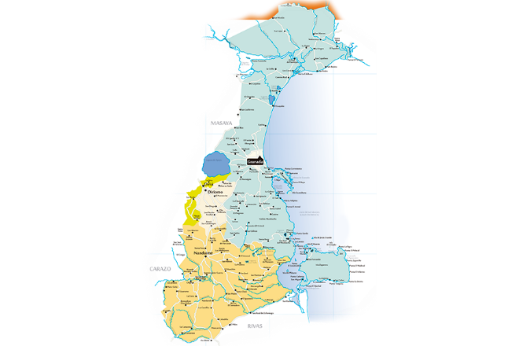
MUJERES VICTIMAS DE DELITOS GRAVES
GRANADA
MUERTES HOMICIDAS
MUERTES HOMICIDAS
LESIONES Y VIOLACIONES
LESIONES Y VIOLACIONES
2016
2016
2017
2016
2017
2016
2017
2017
Municipios | LESIONES GRAVES | LESIONES GRAVISIMAS | VIOLACIÓN | VIOLACIÓN A MENORES DE 14 AÑOS | VIOLACIÓN AGRAVADA | TOTAL
Total General | 17 | 0 | 14 | 11 | 18 | 60
Granada | 17 | 0 | 12 | 8 | 12 | 49
Diriomo | 0 | 0 | 0 | 1 | 1 | 2
Malacatoya | 0 | 0 | 0 | 1 | 2 | 3
Nandaime | 0 | 0 | 2 | 1 | 3 | 6
2017
2016
Diferencia
Municipios | LESIONES GRAVES | LESIONES GRAVISIMAS | VIOLACIÓN | VIOLACIÓN A MENORES DE 14 AÑOS | VIOLACIÓN AGRAVADA | TOTAL
Total General | 18 | 0 | 15 | 10 | 15 | 58
Granada | 17 | 0 | 12 | 8 | 12 | 49
Diriomo | 0 | 0 | 0 | 1 | 1 | 2
Malacatoya | 0 | 0 | 0 | 1 | 2 | 3
Nandaime | 1 | 0 | 3 | 0 | 0 | 4
Municipios | Femicidio | Homicidio | Asesinato | Parricidio | Total
Diriomo | 1 |  |  |  | 1
Total | 1 | 0 | 0 | 0 | 1
Municipios | Femicidio | Homicidio | Asesinato | Parricidio | Total
NO SE REGISTRARON MUERTES DE MUJERES 2016
  60
  58
  2
2017
2016
Diferencia
Granada
  1
  0
  1
Diriomo
Nandaime

Slide 134
MUJERES VÍCTIMAS DE DELITOS GRAVES
GRANADA
LESIONES Y VIOLACIONES
NO SE REGISTRAN MUERTES DE MUJERES EN LOS AÑOS 2016 Y 2017
 | 2017 | 2016 | DIFERENCIA
LESIONES GRAVES | 17 | 18 | -1
LESIONES GRAVISIMAS | 0 | 0 | 0
VIOLACIÓN | 14 | 15 | -1
VIOLACIÓN A MENORES DE 14 AÑOS | 12 | 11 | 1
VIOLACIÓN AGRAVADA | 20 | 17 | 3

Slide 135
MUJERES VÍCTIMAS DE DELITOS GRAVES
GRANADA - DIRIOMO
MUERTES HOMICIDAS
LESIONES Y VIOLACIONES
 | 2017 | 2016 | DIFERENCIA
TOTAL | 1 | 0 | 1
Femicidio | 1 | 0 | 1
Homicidio | 0 | 0 | 0
Asesinato | 0 | 0 | 0
Parricidio | 0 | 0 | 0
 | 2017 | 2016 | DIFERENCIA
LESIONES GRAVES | 0 | 0 | 0
LESIONES GRAVISIMAS | 0 | 0 | 0
VIOLACIÓN | 0 | 0 | 0
VIOLACIÓN A MENORES DE 14 AÑOS | 1 | 1 | 0
VIOLACIÓN AGRAVADA | 1 | 1 | 0

Slide 136
MUJERES VÍCTIMAS DE DELITOS GRAVES
GRANADA - NANDAIME
LESIONES Y VIOLACIONES
NO SE REGISTRAN MUERTES DE MUJERES EN LOS AÑOS 2016 Y 2017
 | 2017 | 2016 | DIFERENCIA
LESIONES GRAVES | 0 | 1 | -1
LESIONES GRAVISIMAS | 0 | 0 | 0
VIOLACIÓN | 2 | 3 | -1
VIOLACIÓN A MENORES DE 14 AÑOS | 1 | 0 | 1
VIOLACIÓN AGRAVADA | 3 | 0 | 3

Slide 137
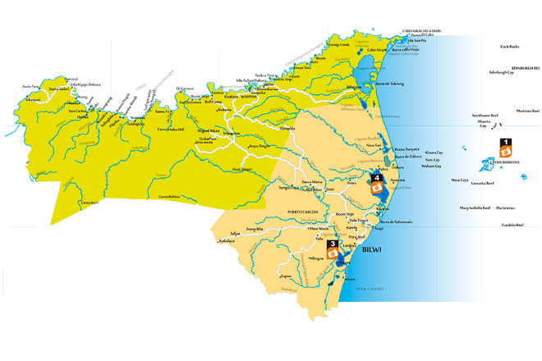
MUJERES VICTIMAS DE DELITOS GRAVES
RACCN
MUERTES HOMICIDAS
MUERTES HOMICIDAS
LESIONES Y VIOLACIONES
LESIONES Y VIOLACIONES
2016
2016
2017
2016
2017
2016
2017
2017
Municipios | LESIONES GRAVES | LESIONES GRAVISIMAS | VIOLACIÓN | VIOLACIÓN A MENORES DE 14 AÑOS | VIOLACIÓN AGRAVADA | TOTAL
Total General | 3 | 0 | 28 | 22 | 23 | 76
Puerto Cabeza | 3 | 0 | 15 | 19 | 23 | 60
Waspam | 0 | 0 | 13 | 3 | 0 | 16
2017
2016
Diferencia
Municipios | LESIONES GRAVES | LESIONES GRAVISIMAS | VIOLACIÓN | VIOLACIÓN A MENORES DE 14 AÑOS | VIOLACIÓN AGRAVADA | TOTAL
Total General | 8 | 0 | 23 | 23 | 27 | 81
Puerto Cabeza | 6 | 0 | 17 | 21 | 16 | 60
Waspam | 2 | 0 | 6 | 2 | 11 | 21
Municipios | Femicidio | Homicidio | Asesinato | Parricidio | Total
Municipios | Femicidio | Homicidio | Asesinato | Parricidio | Total
Puerto Cabezas | 3 |  | 1 |  | 4
Waspam | 2 |  |  |  | 2
Total | 5 | 0 | 1 | 0 | 6
Municipios | Femicidio | Homicidio | Asesinato | Parricidio | Total
Puerto Cabezas | 1 |  |  |  | 1
Waspam |  |  |  | 1 | 1
Total | 1 | 0 | 0 | 1 | 2
  76
  81
  -5
Waspan
2017
2016
Diferencia
  6
  2
  4
Puerto Cabezas

Slide 138
MUJERES VÍCTIMAS DE DELITOS GRAVES
RACCN - PUERTO CABEZA
MUERTES HOMICIDAS
LESIONES Y VIOLACIONES
 | 2017 | 2016 | DIFERENCIA
TOTAL | 4 | 1 | 3
Femicidio | 3 | 1 | 2
Homicidio | 0 | 0 | 0
Asesinato | 1 | 0 | 1
Parricidio | 0 | 0 | 0
 | 2017 | 2016 | DIFERENCIA
LESIONES GRAVES | 3 | 8 | -5
LESIONES GRAVISIMAS | 0 | 0 | 0
VIOLACIÓN | 28 | 23 | 5
VIOLACIÓN A MENORES DE 14 AÑOS | 22 | 23 | -1
VIOLACIÓN AGRAVADA | 23 | 27 | -4

Slide 139
MUJERES VÍCTIMAS DE DELITOS GRAVES
RACCN - WASPAM
MUERTES HOMICIDAS
LESIONES Y VIOLACIONES
 | 2017 | 2016 | DIFERENCIA
TOTAL | 2 | 1 | 1
Femicidio | 2 | 0 | 2
Homicidio | 0 | 0 | 0
Asesinato | 0 | 0 | 0
Parricidio | 0 | 1 | -1
 | 2017 | 2016 | DIFERENCIA
LESIONES GRAVES | 0 | 2 | -2
LESIONES GRAVISIMAS | 0 | 0 | 0
VIOLACIÓN | 13 | 6 | 7
VIOLACIÓN A MENORES DE 14 AÑOS | 3 | 2 | 1
VIOLACIÓN AGRAVADA | 0 | 11 | -11

Slide 140
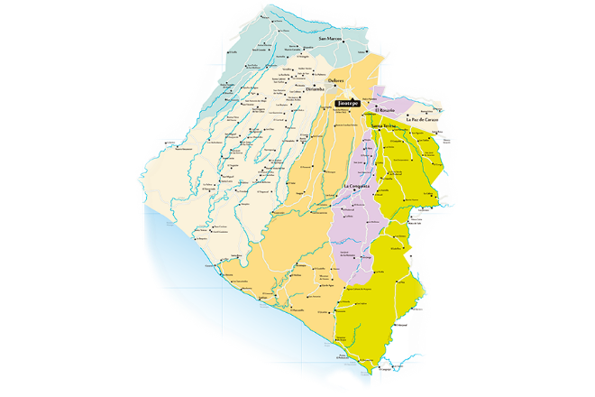
MUJERES VICTIMAS DE DELITOS GRAVES
CARAZO
MUERTES HOMICIDAS
MUERTES HOMICIDAS
LESIONES Y VIOLACIONES
LESIONES Y VIOLACIONES
2016
2016
2017
2016
2017
2016
2017
2017
Municipios | LESIONES GRAVES | LESIONES GRAVISIMAS | VIOLACIÓN | VIOLACIÓN A MENORES DE 14 AÑOS | VIOLACIÓN AGRAVADA | TOTAL
Total General | 6 | 0 | 6 | 6 | 12 | 30
Jinotepe | 2 | 0 | 0 | 0 | 2 | 4
Diriamba | 2 | 0 | 1 | 1 | 2 | 6
San Marcos | 2 | 0 | 5 | 4 | 6 | 17
Santa Teresa | 0 | 0 | 0 | 1 | 1 | 2
Dolores | 0 | 0 | 0 | 0 | 1 | 1
Municipios | LESIONES GRAVES | LESIONES GRAVISIMAS | VIOLACIÓN | VIOLACIÓN A MENORES DE 14 AÑOS | VIOLACIÓN AGRAVADA | TOTAL
Total General | 12 | 1 | 29 | 5 | 14 | 61
Jinotepe | 3 | 0 | 7 | 0 | 5 | 15
Diriamba | 5 | 1 | 17 | 2 | 3 | 28
San Marcos | 3 | 0 | 3 | 3 | 4 | 13
Santa Teresa | 0 | 0 | 1 | 0 | 1 | 2
Dolores | 1 | 0 | 1 | 0 | 1 | 3
2017
2016
Diferencia
Municipios | Femicidio | Homicidio | Asesinato | Parricidio | Total
Diriamba | 1 |  |  |  | 1
Total | 1 |  |  |  | 1
Municipios | Femicidio | Homicidio | Asesinato | Parricidio | Total
Diriamba |  | 1 |  |  | 1
Total |  | 1 |  |  | 1
  30
  61
  -31
San Marcos
Diriamba
Dolores
Jinotepe
2017
2016
Diferencia
Santa Teresa
  1
  1
  0

Slide 141
MUJERES VÍCTIMAS DE DELITOS GRAVES
CARAZO - JINOTEPE
LESIONES Y VIOLACIONES
NO SE REGISTRAN MUERTES DE MUJERES EN LOS AÑOS 2016 Y 2017
 | 2017 | 2016 | DIFERENCIA
LESIONES GRAVES | 6 | 12 | -6
LESIONES GRAVISIMAS | 0 | 1 | -1
VIOLACIÓN | 6 | 29 | -23
VIOLACIÓN A MENORES DE 14 AÑOS | 6 | 5 | 1
VIOLACIÓN AGRAVADA | 12 | 14 | -2

Slide 142
MUJERES VÍCTIMAS DE DELITOS GRAVES
CARAZO - DIRIAMBA
MUERTES HOMICIDAS
LESIONES Y VIOLACIONES
 | 2017 | 2016 | DIFERENCIA
TOTAL | 1 | 1 | 0
Femicidio | 0 | 1 | -1
Homicidio | 0 | 0 | 0
Asesinato | 0 | 0 | 0
Parricidio | 0 | 0 | 0
 | 2017 | 2016 | DIFERENCIA
LESIONES GRAVES | 2 | 5 | -3
LESIONES GRAVISIMAS | 0 | 1 | -1
VIOLACIÓN | 1 | 17 | -16
VIOLACIÓN A MENORES DE 14 AÑOS | 1 | 2 | -1
VIOLACIÓN AGRAVADA | 2 | 3 | -1

Slide 143
MUJERES VÍCTIMAS DE DELITOS GRAVES
CARAZO - SAN MARCOS
LESIONES Y VIOLACIONES
NO SE REGISTRAN MUERTES DE MUJERES EN LOS AÑOS 2016 Y 2017
 | 2017 | 2016 | DIFERENCIA
LESIONES GRAVES | 2 | 3 | -1
LESIONES GRAVISIMAS | 0 | 0 | 0
VIOLACIÓN | 5 | 3 | 2
VIOLACIÓN A MENORES DE 14 AÑOS | 4 | 3 | 1
VIOLACIÓN AGRAVADA | 6 | 4 | 2

Slide 144
MUJERES VÍCTIMAS DE DELITOS GRAVES
CARAZO - SANTA TERESA
LESIONES Y VIOLACIONES
NO SE REGISTRAN MUERTES DE MUJERES EN LOS AÑOS 2016 Y 2017
 | 2017 | 2016 | DIFERENCIA
LESIONES GRAVES | 0 | 0 | 0
LESIONES GRAVISIMAS | 0 | 0 | 0
VIOLACIÓN | 0 | 1 | -1
VIOLACIÓN A MENORES DE 14 AÑOS | 1 | 0 | 1
VIOLACIÓN AGRAVADA | 1 | 1 | 0

Slide 145
MUJERES VÍCTIMAS DE DELITOS GRAVES
CARAZO - DOLORES
LESIONES Y VIOLACIONES
NO SE REGISTRAN MUERTES DE MUJERES EN LOS AÑOS 2016 Y 2017
 | 2017 | 2016 | DIFERENCIA
LESIONES GRAVES | 0 | 1 | -1
LESIONES GRAVISIMAS | 0 | 0 | 0
VIOLACIÓN | 0 | 1 | -1
VIOLACIÓN A MENORES DE 14 AÑOS | 0 | 0 | 0
VIOLACIÓN AGRAVADA | 1 | 1 | 0

Slide 146
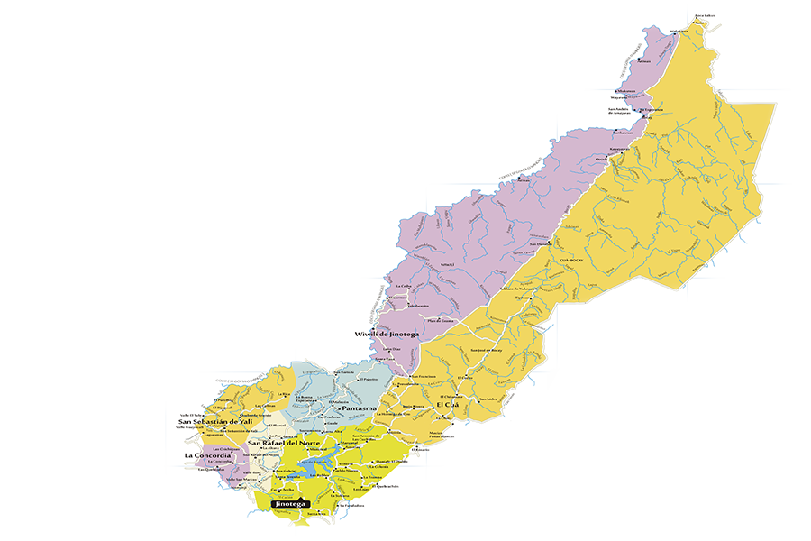
MUJERES VICTIMAS DE DELITOS GRAVES
JINOTEGA
MUERTES HOMICIDAS
MUERTES HOMICIDAS
LESIONES Y VIOLACIONES
LESIONES Y VIOLACIONES
2016
2016
2017
2016
2017
2016
2017
2017
Municipios | Femicidio | Homicidio | Asesinato | Parricidio | Total
El Cua |  |  | 2 |  | 2
Pantasma |  | 1 |  |  | 1
San Rafael del Norte |  | 2 |  |  | 2
San Sebastian de Yali |  | 2 |  |  | 2
Total General | 0 | 5 | 2 | 0 | 7
2017
2016
Diferencia
Municipios | Femicidio | Homicidio | Asesinato | Parricidio | Total
Jinotega | 1 | 1 | 2 |  | 4
San Jose de Bocay |  | 3 | 1 |  | 4
San Sebastian de Yali | 1 |  |  |  | 1
Total General | 2 | 4 | 3 |  | 9
Municipios | LESIONES GRAVES | LESIONES GRAVISIMAS | VIOLACIÓN | VIOLACIÓN A MENORES DE 14 AÑOS | VIOLACIÓN AGRAVADA | TOTAL
Total General | 10 | 2 | 14 | 27 | 9 | 62
Ayapal | 1 | 0 | 1 | 0 | 1 | 3
Bocay | 0 | 0 | 1 | 1 | 1 | 3
Concordia | 0 | 0 | 0 | 0 | 0 | 0
El Cua | 4 | 0 | 0 | 9 | 2 | 15
Jinotega | 4 | 1 | 7 | 8 | 1 | 21
Pantasma | 1 | 0 | 2 | 8 | 3 | 14
San Rafael del Norte | 0 | 0 | 0 | 0 | 0 | 0
Wiwili | 0 | 1 | 0 | 0 | 1 | 2
Yali | 0 | 0 | 3 | 1 | 0 | 4
Municipios | LESIONES GRAVES | LESIONES GRAVISIMAS | VIOLACIÓN | VIOLACIÓN A MENORES DE 14 AÑOS | VIOLACIÓN AGRAVADA | TOTAL
Total General | 7 | 0 | 8 | 23 | 13 | 51
Ayapal | 3 | 0 | 4 | 0 | 2 | 9
Bocay | 0 | 0 | 0 | 5 | 2 | 7
Concordia | 0 | 0 | 0 | 0 | 0 | 0
El Cua | 0 | 0 | 1 | 2 | 2 | 5
Jinotega | 3 | 0 | 2 | 8 | 6 | 19
Pantasma | 1 | 0 | 1 | 5 | 0 | 7
San Rafael del Norte | 0 | 0 | 0 | 1 | 0 | 1
Wiwili | 0 | 0 | 0 | 1 | 1 | 2
Yali | 0 | 0 | 0 | 1 | 0 | 1
  51
  62
  -11
Ayapal
2017
2016
Diferencia
Wiwilí
  9
  7
  2
San José de Bocay
Pantasma
San Sebastián de Yalí
El Cuá
San Rafael del Norte
Jinotega

Slide 147
MUJERES VICTIMAS DE DELITOS GRAVES
JINOTEGA - AYAPAL
COMPARATIVO DELITOS GRAVES
NO SE REGISTRAN MUERTES DE MUJERES EN LOS AÑOS 2016 Y 2017
DELITOS GRAVES | 2017 | 2016 | Diferencia
LESIONES GRAVES | 7 | 10 | -3
LESIONES GRAVISIMAS | 0 | 2 | -2
VIOLACIÓN | 8 | 14 | -6
VIOLACIÓN A MENORES DE 14 AÑOS | 23 | 27 | -4
VIOLACIÓN AGRAVADA | 13 | 9 | 4

Slide 148
MUJERES VICTIMAS DE DELITOS GRAVES
JINOTEGA – SAN JOSÉ DE BOCAY
COMPARATIVO DE MUERTES
COMPARATIVO DELITOS GRAVES
Tipicidad | 2017 | 2016 | Diferencia
Femicidio | 0 | 0 | 0
Homicidio | 3 | 0 | 3
Asesinato | 1 | 0 | 1
Parricidio | 0 | 0 | 0
Total | 4 | 0 | 4
DELITOS GRAVES | 2017 | 2016 | Diferencia
LESIONES GRAVES | 0 | 0 | 0
LESIONES GRAVISIMAS | 0 | 0 | 0
VIOLACIÓN | 0 | 1 | -1
VIOLACIÓN A MENORES DE 14 AÑOS | 5 | 1 | 4
VIOLACIÓN AGRAVADA | 2 | 1 | 1

Slide 149
MUJERES VICTIMAS DE DELITOS GRAVES
JINOTEGA - EL CUA
COMPARATIVO DE MUERTES
COMPARATIVO DELITOS GRAVES
Tipicidad | 2017 | 2016 | Diferencia
Femicidio | 0 | 0 | 0
Homicidio | 0 | 0 | 0
Asesinato | 0 | 2 | -2
Parricidio | 0 | 0 | 0
Total | 0 | 2 | -2
DELITOS GRAVES | 2017 | 2016 | Diferencia
LESIONES GRAVES | 0 | 4 | -4
LESIONES GRAVISIMAS | 0 | 0 | 0
VIOLACIÓN | 1 | 0 | 1
VIOLACIÓN A MENORES DE 14 AÑOS | 2 | 9 | -7
VIOLACIÓN AGRAVADA | 2 | 2 | 0

Slide 150
MUJERES VICTIMAS DE DELITOS GRAVES
JINOTEGA
COMPARATIVO DE MUERTES
COMPARATIVO DELITOS GRAVES
Tipicidad | 2017 | 2016 | Diferencia
Femicidio | 1 | 0 | 1
Homicidio | 1 | 0 | 1
Asesinato | 2 | 0 | 2
Parricidio | 0 | 0 | 0
Total | 4 | 0 | 4
DELITOS GRAVES | 2017 | 2016 | Diferencia
LESIONES GRAVES | 3 | 4 | -1
LESIONES GRAVISIMAS | 0 | 1 | -1
VIOLACIÓN | 2 | 7 | -5
VIOLACIÓN A MENORES DE 14 AÑOS | 8 | 8 | 0
VIOLACIÓN AGRAVADA | 6 | 1 | 5

Slide 151
MUJERES VICTIMAS DE DELITOS GRAVES
JINOTEGA - DE PANTASMA
COMPARATIVO DE MUERTES
COMPARATIVO DELITOS GRAVES
Tipicidad | 2017 | 2016 | Diferencia
Femicidio | 0 | 0 | 0
Homicidio | 0 | 1 | -1
Asesinato | 0 | 0 | 0
Parricidio | 0 | 0 | 0
Total | 0 | 1 | -1
DELITOS GRAVES | 2017 | 2016 | Diferencia
LESIONES GRAVES | 1 | 1 | 0
LESIONES GRAVISIMAS | 0 | 0 | 0
VIOLACIÓN | 1 | 2 | -1
VIOLACIÓN A MENORES DE 14 AÑOS | 5 | 8 | -3
VIOLACIÓN AGRAVADA | 0 | 3 | -3

Slide 152
MUJERES VICTIMAS DE DELITOS GRAVES
JINOTEGA - SAN RAFAEL DEL NORTE
COMPARATIVO DE MUERTES
COMPARATIVO DELITOS GRAVES
Tipicidad | 2017 | 2016 | Diferencia
Femicidio | 0 | 0 | 0
Homicidio | 0 | 2 | -2
Asesinato | 0 | 0 | 0
Parricidio | 0 | 0 | 0
Total | 0 | 2 | -2
DELITOS GRAVES | 2017 | 2016 | Diferencia
LESIONES GRAVES | 0 | 0 | 0
LESIONES GRAVISIMAS | 0 | 0 | 0
VIOLACIÓN | 0 | 0 | 0
VIOLACIÓN A MENORES DE 14 AÑOS | 1 | 0 | 1
VIOLACIÓN AGRAVADA | 0 | 0 | 0

Slide 153
MUJERES VICTIMAS DE DELITOS GRAVES
JINOTEGA - WIWILI
COMPARATIVO DELITOS GRAVES
NO SE REGISTRAN MUERTES DE MUJERES EN LOS AÑOS 2016 Y 2017
DELITOS GRAVES | 2017 | 2016 | Diferencia
LESIONES GRAVES | 0 | 0 | 0
LESIONES GRAVISIMAS | 0 | 1 | -1
VIOLACIÓN | 0 | 0 | 0
VIOLACIÓN A MENORES DE 14 AÑOS | 1 | 0 | 1
VIOLACIÓN AGRAVADA | 1 | 1 | 0

Slide 154
MUJERES VICTIMAS DE DELITOS GRAVES
JINOTEGA - DE YALI
COMPARATIVO DE MUERTES
COMPARATIVO DELITOS GRAVES
Tipicidad | 2017 | 2016 | Diferencia
Femicidio | 1 | 0 | 1
Homicidio | 0 | 2 | -2
Asesinato | 0 | 0 | 0
Parricidio | 0 | 0 | 0
Total | 1 | 2 | -1
DELITOS GRAVES | 2017 | 2016 | Diferencia
LESIONES GRAVES | 0 | 0 | 0
LESIONES GRAVISIMAS | 0 | 0 | 0
VIOLACIÓN | 0 | 3 | -3
VIOLACIÓN A MENORES DE 14 AÑOS | 1 | 1 | 0
VIOLACIÓN AGRAVADA | 0 | 0 | 0

Slide 155
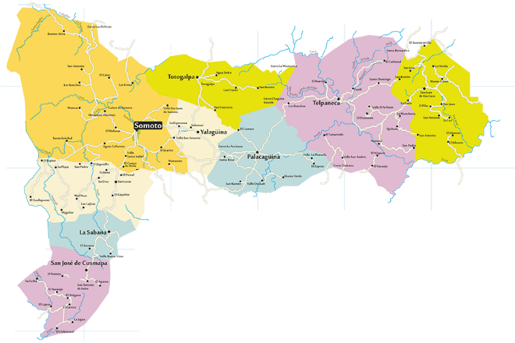
MUJERES VICTIMAS DE DELITOS GRAVES
MADRIZ
MUERTES HOMICIDAS
MUERTES HOMICIDAS
LESIONES Y VIOLACIONES
LESIONES Y VIOLACIONES
2016
2016
2017
2016
2017
2016
2017
2017
Municipios | LESIONES GRAVES | LESIONES GRAVISIMAS | VIOLACIÓN | VIOLACIÓN A MENORES DE 14 AÑOS | VIOLACIÓN AGRAVADA | TOTAL
Total General | 4 | 0 | 1 | 11 | 9 | 25
Somoto | 0 | 0 | 0 | 3 | 2 | 5
San Juan de Rio Coco. | 1 | 0 | 0 | 3 | 1 | 5
Telpaneca | 1 | 0 | 0 | 2 | 1 | 4
Yalaguina | 0 | 0 | 0 | 0 | 1 | 1
Totogalpa | 1 | 0 | 0 | 1 | 1 | 3
San Lucas | 0 | 0 | 0 | 1 | 0 | 1
Las Sabanas | 0 | 0 | 1 | 0 | 0 | 1
Cusmapa | 0 | 0 | 0 | 1 | 3 | 4
Palacaguina | 1 | 0 | 0 | 0 | 0 | 1
Municipios | Femicidio | Homicidio | Asesinato | Parricidio | Total
Somoto | 1 |  |  |  | 1
Total | 1 |  |  |  | 1
Municipios | LESIONES GRAVES | LESIONES GRAVISIMAS | VIOLACIÓN | VIOLACIÓN A MENORES DE 14 AÑOS | VIOLACIÓN AGRAVADA | TOTAL
Total General | 6 | 0 | 1 | 8 | 8 | 23
Somoto | 5 | 0 | 1 | 0 | 2 | 8
San Juan de Rio Coco. | 0 | 0 | 0 | 0 | 3 | 3
Telpaneca | 0 | 0 | 0 | 3 | 0 | 3
Yalaguina | 0 | 0 | 0 | 0 | 0 | 0
Totogalpa | 1 | 0 | 0 | 1 | 0 | 2
San Lucas | 0 | 0 | 0 | 1 | 1 | 2
Las Sabanas | 0 | 0 | 0 | 2 | 0 | 2
Cusmapa | 0 | 0 | 0 | 0 | 2 | 2
Palacaguina | 0 | 0 | 0 | 1 | 0 | 1
2017
2016
Diferencia
Municipios | Femicidio | Homicidio | Asesinato | Parricidio | Total
Yalagüina |  |  | 1 |  | 1
Total |  |  | 1 |  | 1
  25
  23
  2
2017
2016
Diferencia
Totogalpa
  1
  1
  0
San Juan de Río Coco
Somoto
Telpaneca
Yalagüina
San Lucas
Palacagüina
La Sabana
San José de Cusmapa

Slide 156
MUJERES VÍCTIMAS DE DELITOS GRAVES
MADRIZ - SOMOTO
MUERTES HOMICIDAS
LESIONES Y VIOLACIONES
 | 2017 | 2016 | DIFERENCIA
TOTAL | 1 | 0 | 1
Femicidio | 1 | 0 | 1
Homicidio | 0 | 0 | 0
Asesinato | 0 | 0 | 0
Parricidio | 0 | 0 | 0
 | 2017 | 2016 | DIFERENCIA
LESIONES GRAVES | 4 | 6 | -2
LESIONES GRAVISIMAS | 0 | 0 | 0
VIOLACIÓN | 1 | 1 | 0
VIOLACIÓN A MENORES DE 14 AÑOS | 11 | 8 | 3
VIOLACIÓN AGRAVADA | 3 | 0 | 3

Slide 157
MUJERES VÍCTIMAS DE DELITOS GRAVES
MADRIZ - SAN JUAN DE RIO COCO
LESIONES Y VIOLACIONES
NO SE REGISTRAN MUERTES DE MUJERES EN LOS AÑOS 2016 Y 2017
 | 2017 | 2016 | DIFERENCIA
LESIONES GRAVES | 0 | 0 | 0
LESIONES GRAVISIMAS | 1 | 0 | 0
VIOLACIÓN | 1 | 0 | 0
VIOLACIÓN A MENORES DE 14 AÑOS | 0 | 0 | 0
VIOLACIÓN AGRAVADA | 1 | 0 | 0

Slide 158
MUJERES VÍCTIMAS DE DELITOS GRAVES
MADRIZ - TELPANECA
LESIONES Y VIOLACIONES
NO SE REGISTRAN MUERTES DE MUJERES EN LOS AÑOS 2016 Y 2017
 | 2017 | 2016 | DIFERENCIA
LESIONES GRAVES | 1 | 0 | 1
LESIONES GRAVISIMAS | 0 | 0 | 0
VIOLACIÓN | 0 | 0 | 0
VIOLACIÓN A MENORES DE 14 AÑOS | 2 | 3 | -1
VIOLACIÓN AGRAVADA | 1 | 0 | 1

Slide 159
MUJERES VÍCTIMAS DE DELITOS GRAVES
MADRIZ - YALAGUINA
MUERTES HOMICIDAS
LESIONES Y VIOLACIONES
 | 2017 | 2016 | DIFERENCIA
TOTAL | 0 | 1 | -1
Femicidio | 0 | 0 | 0
Homicidio | 0 | 0 | 0
Asesinato | 0 | 1 | -1
Parricidio | 0 | 0 | 0
 | 2017 | 2016 | DIFERENCIA
LESIONES GRAVES | 0 | 0 | 0
LESIONES GRAVISIMAS | 0 | 0 | 0
VIOLACIÓN | 0 | 0 | 0
VIOLACIÓN A MENORES DE 14 AÑOS | 0 | 0 | 0
VIOLACIÓN AGRAVADA | 1 | 0 | 1

Slide 160
MUJERES VÍCTIMAS DE DELITOS GRAVES
MADRIZ - TOTOGALPA
LESIONES Y VIOLACIONES
NO SE REGISTRAN MUERTES DE MUJERES EN LOS AÑOS 2016 Y 2017
 | 2017 | 2016 | DIFERENCIA
LESIONES GRAVES | 1 | 1 | 0
LESIONES GRAVISIMAS | 0 | 0 | 0
VIOLACIÓN | 0 | 0 | 0
VIOLACIÓN A MENORES DE 14 AÑOS | 1 | 1 | 0
VIOLACIÓN AGRAVADA | 1 | 0 | 1

Slide 161
MUJERES VÍCTIMAS DE DELITOS GRAVES
MADRIZ - SAN LUCAS
LESIONES Y VIOLACIONES
NO SE REGISTRAN MUERTES DE MUJERES EN LOS AÑOS 2016 Y 2017
 | 2017 | 2016 | DIFERENCIA
LESIONES GRAVES | 0 | 0 | 0
LESIONES GRAVISIMAS | 0 | 0 | 0
VIOLACIÓN | 0 | 0 | 0
VIOLACIÓN A MENORES DE 14 AÑOS | 1 | 1 | 0
VIOLACIÓN AGRAVADA | 0 | 1 | -1

Slide 162
MUJERES VÍCTIMAS DE DELITOS GRAVES
MADRIZ - LAS SABANAS
LESIONES Y VIOLACIONES
NO SE REGISTRAN MUERTES DE MUJERES EN LOS AÑOS 2016 Y 2017
 | 2017 | 2016 | DIFERENCIA
LESIONES GRAVES | 0 | 0 | 0
LESIONES GRAVISIMAS | 0 | 0 | 0
VIOLACIÓN | 1 | 0 | 1
VIOLACIÓN A MENORES DE 14 AÑOS | 0 | 2 | -2
VIOLACIÓN AGRAVADA | 0 | 0 | 0

Slide 163
MUJERES VÍCTIMAS DE DELITOS GRAVES
MADRIZ - CUSMAPA
LESIONES Y VIOLACIONES
NO SE REGISTRAN MUERTES DE MUJERES EN LOS AÑOS 2016 Y 2017
 | 2017 | 2016 | DIFERENCIA
LESIONES GRAVES | 0 | 0 | 0
LESIONES GRAVISIMAS | 0 | 0 | 0
VIOLACIÓN | 0 | 0 | 0
VIOLACIÓN A MENORES DE 14 AÑOS | 1 | 0 | 1
VIOLACIÓN AGRAVADA | 3 | 2 | 1

Slide 164
MUJERES VÍCTIMAS DE DELITOS GRAVES
MADRIZ - PALACAGUINA
LESIONES Y VIOLACIONES
NO SE REGISTRAN MUERTES DE MUJERES EN LOS AÑOS 2016 Y 2017
 | 2017 | 2016 | DIFERENCIA
LESIONES GRAVES | 1 | 0 | 1
LESIONES GRAVISIMAS | 0 | 0 | 0
VIOLACIÓN | 0 | 0 | 0
VIOLACIÓN A MENORES DE 14 AÑOS | 1 | 1 | -1
VIOLACIÓN AGRAVADA | 0 | 0 | 0

Slide 165
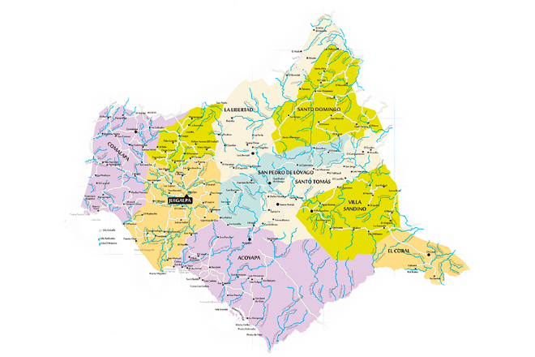
MUJERES VICTIMAS DE DELITOS GRAVES
CHONTALES
MUERTES HOMICIDAS
MUERTES HOMICIDAS
LESIONES Y VIOLACIONES
LESIONES Y VIOLACIONES
2016
2016
2017
2016
2017
2016
2017
2017
Municipios | LESIONES GRAVES | LESIONES GRAVISIMAS | VIOLACIÓN | VIOLACIÓN A MENORES DE 14 AÑOS | VIOLACIÓN AGRAVADA | TOTAL
Total General | 8 | 0 | 6 | 22 | 8 | 44
Juigalpa | 5 | 0 | 2 | 7 | 1 | 15
Acoyapa | 0 | 0 | 0 | 2 | 2 | 4
San Pedro de Lovago | 0 | 0 | 0 | 2 | 0 | 2
La Libertad | 1 | 0 | 1 | 1 | 0 | 3
Santo Domingo | 2 | 0 | 2 | 3 | 2 | 9
El Ayote | 0 | 0 | 1 | 5 | 0 | 6
Cuapa | 0 | 0 | 0 | 2 | 0 | 2
Comalapa | 0 | 0 | 0 | 0 | 3 | 3
2017
2016
Diferencia
Municipios | LESIONES GRAVES | LESIONES GRAVISIMAS | VIOLACIÓN | VIOLACIÓN A MENORES DE 14 AÑOS | VIOLACIÓN AGRAVADA | TOTAL
Total General | 3 | 0 | 7 | 20 | 11 | 41
Juigalpa | 2 | 0 | 1 | 8 | 0 | 11
Acoyapa | 1 | 0 | 0 | 0 | 0 | 1
San Pedro de Lovago | 0 | 0 | 0 | 0 | 0 | 0
La Libertad | 0 | 0 | 1 | 1 | 4 | 6
Santo Domingo | 0 | 0 | 1 | 2 | 1 | 4
El Ayote | 0 | 0 | 1 | 0 | 0 | 1
Cuapa | 0 | 0 | 0 | 0 | 0 | 0
Comalapa | 0 | 0 | 0 | 1 | 0 | 1
Santo Tomas | 0 | 0 | 3 | 1 | 5 | 9
Villa Sandino | 0 | 0 | 0 | 2 | 1 | 3
El Coral | 0 | 0 | 0 | 5 | 0 | 5
Municipios | Femicidio | Homicidio | Asesinato | Parricidio | Total
La Libertad | 1 |  |  |  | 1
Municipios | Femicidio | Homicidio | Asesinato | Parricidio | Total
NO SE REGISTRARON MUERTES DE MUJERES 2016
  44
  41
  3
El Ayote
La Libertad
2017
2016
Diferencia
Santo Domingo
Comalapa
Cuapa
  1
  0
  1
Santo Domingo
San Pedro de Lóvago
Villa Sandino
Juigalpa
Santo Tomás
Acoyapa
El Coral

Slide 166
MUJERES VÍCTIMAS DE DELITOS GRAVES
CHONTALES - JUIGALPA
LESIONES Y VIOLACIONES
NO SE REGISTRAN MUERTES DE MUJERES EN LOS AÑOS 2016 Y 2017
 | 2017 | 2016 | DIFERENCIA
LESIONES GRAVES | 8 | 3 | 5
LESIONES GRAVISIMAS | 0 | 0 | 0
VIOLACIÓN | 6 | 7 | -1
VIOLACIÓN A MENORES DE 14 AÑOS | 22 | 20 | 2
VIOLACIÓN AGRAVADA | 8 | 11 | -3

Slide 167
MUJERES VÍCTIMAS DE DELITOS GRAVES
CHONTALES - DE ACOYAPA
LESIONES Y VIOLACIONES
NO SE REGISTRAN MUERTES DE MUJERES EN LOS AÑOS 2016 Y 2017
 | 2017 | 2016 | DIFERENCIA
LESIONES GRAVES | 0 | 1 | -1
LESIONES GRAVISIMAS | 0 | 0 | 0
VIOLACIÓN | 0 | 0 | 0
VIOLACIÓN A MENORES DE 14 AÑOS | 2 | 0 | 2
VIOLACIÓN AGRAVADA | 2 | 0 | 2

Slide 168
MUJERES VÍCTIMAS DE DELITOS GRAVES
CHONTALES - SAN PEDRO DE LOVAGO
LESIONES Y VIOLACIONES
NO SE REGISTRAN MUERTES DE MUJERES EN LOS AÑOS 2016 Y 2017
 | 2017 | 2016 | DIFERENCIA
LESIONES GRAVES | 0 | 0 | 0
LESIONES GRAVISIMAS | 0 | 0 | 0
VIOLACIÓN | 0 | 0 | 0
VIOLACIÓN A MENORES DE 14 AÑOS | 2 | 0 | 2
VIOLACIÓN AGRAVADA | 0 | 0 | 0

Slide 169
MUJERES VÍCTIMAS DE DELITOS GRAVES
CHONTALES - LA LIBERTAD
MUERTES HOMICIDAS
LESIONES Y VIOLACIONES
 | 2017 | 2016 | DIFERENCIA
TOTAL | 1 | 0 | 1
Femicidio | 1 | 0 | 1
Homicidio | 0 | 0 | 0
Asesinato | 0 | 0 | 0
Parricidio | 0 | 0 | 0
 | 2017 | 2016 | DIFERENCIA
LESIONES GRAVES | 1 | 0 | 1
LESIONES GRAVISIMAS | 0 | 0 | 0
VIOLACIÓN | 1 | 1 | 0
VIOLACIÓN A MENORES DE 14 AÑOS | 1 | 1 | 0
VIOLACIÓN AGRAVADA | 0 | 4 | -4

Slide 170
MUJERES VÍCTIMAS DE DELITOS GRAVES
CHONTALES - SANTO DOMINGO
LESIONES Y VIOLACIONES
NO SE REGISTRAN MUERTES DE MUJERES EN LOS AÑOS 2016 Y 2017
 | 2017 | 2016 | DIFERENCIA
LESIONES GRAVES | 2 | 0 | 2
LESIONES GRAVISIMAS | 0 | 0 | 0
VIOLACIÓN | 2 | 1 | 1
VIOLACIÓN A MENORES DE 14 AÑOS | 3 | 2 | 1
VIOLACIÓN AGRAVADA | 2 | 1 | 1

Slide 171
MUJERES VÍCTIMAS DE DELITOS GRAVES
CHONTALES - EL AYOTE
LESIONES Y VIOLACIONES
NO SE REGISTRAN MUERTES DE MUJERES EN LOS AÑOS 2016 Y 2017
 | 2017 | 2016 | DIFERENCIA
LESIONES GRAVES | 0 | 0 | 0
LESIONES GRAVISIMAS | 0 | 0 | 0
VIOLACIÓN | 1 | 1 | 0
VIOLACIÓN A MENORES DE 14 AÑOS | 5 | 0 | 5
VIOLACIÓN AGRAVADA | 0 | 0 | 0

Slide 172
MUJERES VÍCTIMAS DE DELITOS GRAVES
CHONTALES - CUAPA
LESIONES Y VIOLACIONES
NO SE REGISTRAN MUERTES DE MUJERES EN LOS AÑOS 2016 Y 2017
 | 2017 | 2016 | DIFERENCIA
LESIONES GRAVES | 0 | 0 | 0
LESIONES GRAVISIMAS | 0 | 0 | 0
VIOLACIÓN | 0 | 0 | 0
VIOLACIÓN A MENORES DE 14 AÑOS | 2 | 0 | 2
VIOLACIÓN AGRAVADA | 0 | 0 | 0

Slide 173
MUJERES VÍCTIMAS DE DELITOS GRAVES
CHONTALES - COMALAPA
LESIONES Y VIOLACIONES
NO SE REGISTRAN MUERTES DE MUJERES EN LOS AÑOS 2016 Y 2017
 | 2017 | 2016 | DIFERENCIA
LESIONES GRAVES | 0 | 0 | 0
LESIONES GRAVISIMAS | 0 | 0 | 0
VIOLACIÓN | 0 | 0 | 0
VIOLACIÓN A MENORES DE 14 AÑOS | 0 | 1 | -1
VIOLACIÓN AGRAVADA | 0 | 0 | 0

Slide 174
MUJERES VÍCTIMAS DE DELITOS GRAVES
CHONTALES - SANTO TOMAS
LESIONES Y VIOLACIONES
NO SE REGISTRAN MUERTES DE MUJERES EN LOS AÑOS 2016 Y 2017
 | 2017 | 2016 | DIFERENCIA
LESIONES GRAVES | 0 | 0 | 0
LESIONES GRAVISIMAS | 0 | 0 | 0
VIOLACIÓN | 0 | 3 | -3
VIOLACIÓN A MENORES DE 14 AÑOS | 0 | 1 | -1
VIOLACIÓN AGRAVADA | 0 | 5 | -5

Slide 175
MUJERES VÍCTIMAS DE DELITOS GRAVES
CHONTALES - VILLA SANDINO
LESIONES Y VIOLACIONES
NO SE REGISTRAN MUERTES DE MUJERES EN LOS AÑOS 2016 Y 2017
 | 2017 | 2016 | DIFERENCIA
LESIONES GRAVES | 0 | 0 | 0
LESIONES GRAVISIMAS | 0 | 0 | 0
VIOLACIÓN | 0 | 0 | 0
VIOLACIÓN A MENORES DE 14 AÑOS | 0 | 2 | -2
VIOLACIÓN AGRAVADA | 0 | 1 | -1

Slide 176
MUJERES VÍCTIMAS DE DELITOS GRAVES
CHONTALES - EL CORAL
LESIONES Y VIOLACIONES
NO SE REGISTRAN MUERTES DE MUJERES EN LOS AÑOS 2016 Y 2017
 | 2017 | 2016 | DIFERENCIA
LESIONES GRAVES | 0 | 0 | 0
LESIONES GRAVISIMAS | 0 | 0 | 0
VIOLACIÓN | 0 | 0 | 0
VIOLACIÓN A MENORES DE 14 AÑOS | 0 | 5 | -5
VIOLACIÓN AGRAVADA | 0 | 0 | 0

